Slide 1


PhD Thesis Defense
DisasterAware
AI-Powered Decision Support System for Wildfire Disaster Response and Management
Çağlar Akman
Department of Electrical and Electronics Engineering Middle East Technical University
Supervisor: Prof. Dr. Mehmet Kemal Leblebicioğlu
August 2026
Notes:
SPEECH (EN)
Good morning.
My name is Çağlar Akman.
This is my PhD defense: DisasterAware, an AI-powered decision support system for wildfire response.
In one sentence: it keeps the decision space open, so new actions can be created during a fire.
And every decision stays verified and traceable.
KONUŞMA (TR)
Günaydın.
Ben Çağlar Akman.
Bu doktora savunmam: DisasterAware, orman yangını müdahalesi için yapay zekâ destekli bir karar destek sistemi.
Tek cümleyle: karar uzayını açık tutar, yangın sürerken yeni eylemler üretilebilir.
Ve her karar doğrulanmış ve izlenebilir kalır.

Slide 2
OUTLINE
Today's Route Follows the Thesis Argument
1
Problem & Gaps
Gaps · Hypotheses · Contributions
2
Simulation Framework
Data layers · Hybrid spread model · Separated cores
3
DSS Framework
Inputs · Perception · Concepts · Decision
4
Open Decision Space
evFIS growth · Generative proposals · Verification gates
5
Performance Results
Validity · Sensitivity · Ladder · Products · Cost & scale
Demo & Conclusion
Notes:
SPEECH (EN)
Let me show today's route. It follows the thesis argument.
One: the problem and the gaps.
Two: the simulation framework.
Three: the DSS framework, four layers.
Four: the open decision space. This is the main contribution.
Five: the performance results.
Then the demo and the conclusion.
KONUŞMA (TR)
Bugünkü rota tezin argümanını izliyor.
Bir: problem ve boşluklar.
İki: simülasyon çerçevesi.
Üç: dört katmanlı DSS çerçevesi.
Dört: açık karar uzayı. Ana katkı bu.
Beş: performans sonuçları.
Sonra demo ve sonuç.

Slide 3
Introduction
Notes:
SPEECH (EN)
Let me start with why this problem matters.
KONUŞMA (TR)
Bu problem neden önemli, onunla başlayayım.

Slide 4


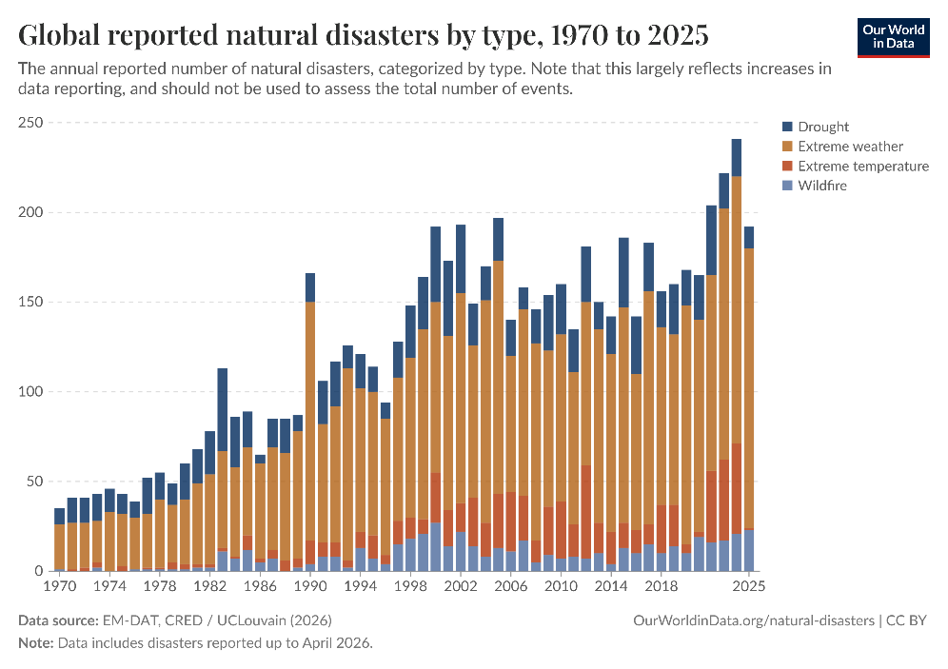

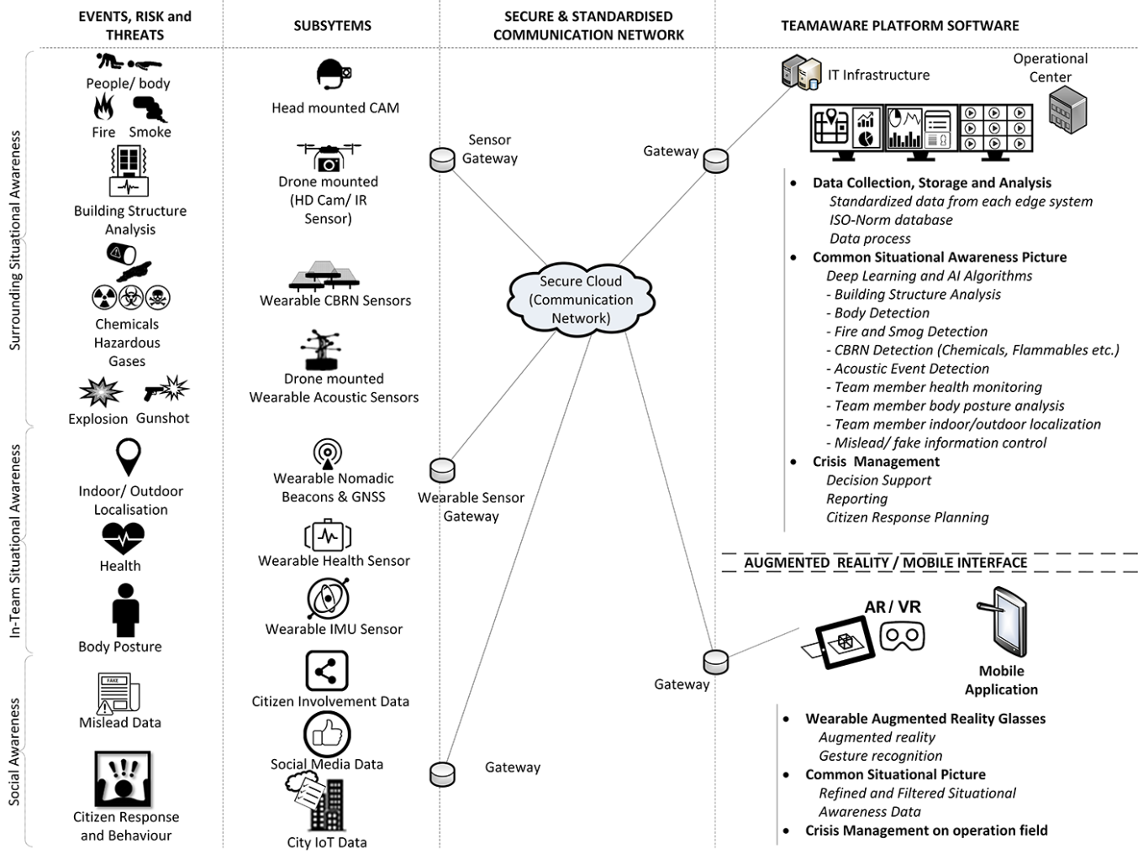
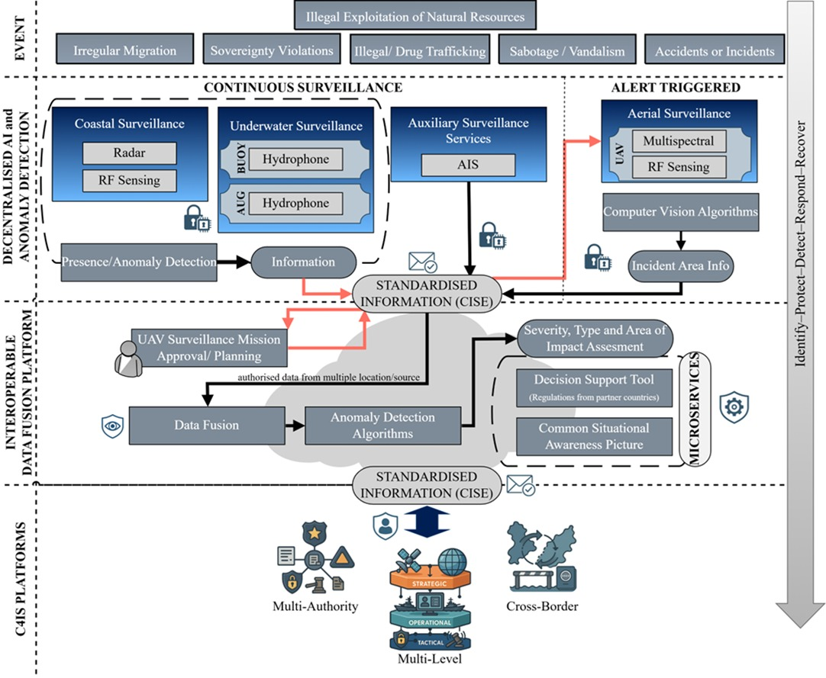
MOTIVATION
AI Enhanced Decision Support Systems, and Why Wildfire
EU projects: TeamAware, HIVEMIND, maritime surveillance
Reported disasters 1970–2024: weather & climate events dominate the rise
Notes:
SPEECH (EN)
First, the motivation.
I have worked on several EU projects: TeamAware, HIVEMIND and a maritime surveillance platform.
All of them needed the same thing: an AI-enhanced decision support system.
These projects are funded, so the need is real.
The diagrams show the common shape: many sensors, a secure communication layer, and decision support on top.
On the right you see reported disasters from 1970 to 2024.
The number keeps rising, and weather and climate events dominate the rise.
Among them, wildfire is the fastest moving one.
For the last two years I have focused on wildfire management.
KONUŞMA (TR)
Önce motivasyon.
Birkaç AB projesinde çalıştım: TeamAware, HIVEMIND ve bir denizcilik gözetim platformu.
Hepsinin ihtiyacı aynıydı: yapay zekâ destekli bir karar destek sistemi.
Bu projeler fonlanıyor, yani ihtiyaç gerçek.
Şemalar ortak yapıyı gösteriyor: çok sensör, güvenli iletişim katmanı, üstte karar desteği.
Sağda 1970-2024 arasında rapor edilen afetler var.
Sayı sürekli artıyor ve artışta hava ve iklim olayları baskın.
İçlerinde en hızlı gelişeni orman yangını.
Son iki yıldır orman yangını yönetimine odaklandım.

Slide 5
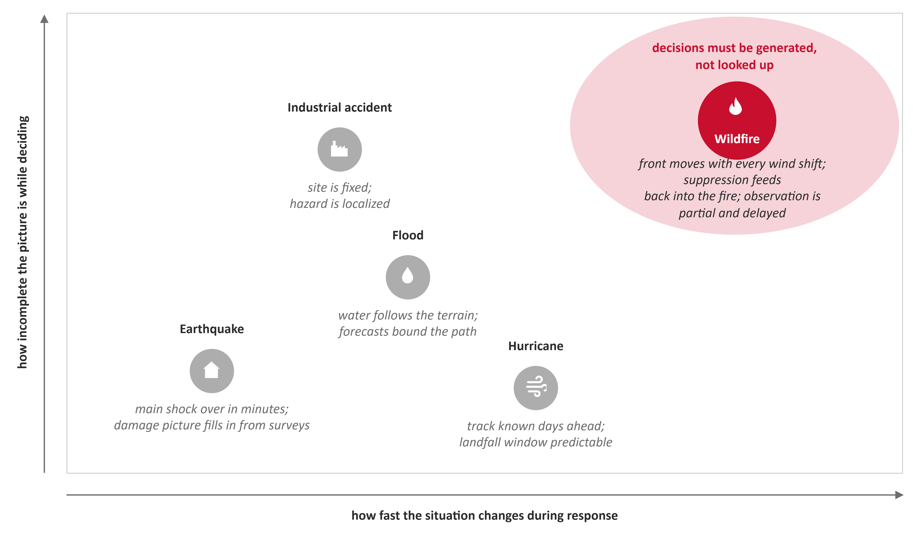
MOTIVATION
Wildfire Decisions Outpace the Tools That Support Them
Notes:
SPEECH (EN)
In this slide I show why I chose wildfire.
Two axes: how fast the situation changes, and how incomplete the picture is.
Industrial accident: fixed in place.
Flood: follows the terrain, forecasts bound its path.
Hurricane: tracked days ahead.
Wildfire sits in the top right corner.
The front moves with every wind shift. Observation is partial and delayed.
A wildfire decision has minutes, not hours.
So decisions must be generated, not looked up.
The same properties make it a dual-use case for the defence sector.
KONUŞMA (TR)
Bu slaytta orman yangınını neden seçtiğimi gösteriyorum.
İki eksen: durum ne kadar hızlı değişiyor, resim ne kadar eksik.
Endüstriyel kaza: yerinde sabit.
Sel: araziyi izler, tahminler yolunu sınırlar.
Kasırga: günler önceden izlenir.
Orman yangını sağ üst köşede.
Cephe her rüzgâr değişiminde hareket eder. Gözlem kısmi ve gecikmeli.
Bir yangın kararı için saatler değil dakikalar vardır.
Bu yüzden kararlar aranıp bulunmaz, üretilmek zorundadır.
Aynı özellikler bunu savunma için de çift kullanımlı bir vaka yapar.

Slide 6
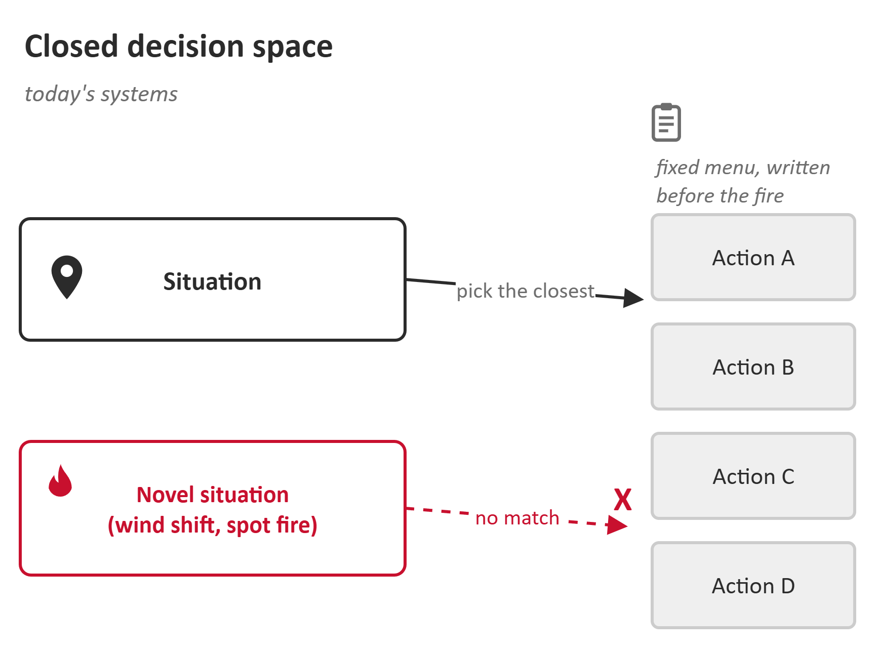
MOTIVATION
Wildfire Decisions Outpace the Tools That Support Them
A fixed menu cannot answer an evolving fire!
Notes:
SPEECH (EN)
Today's systems use a closed decision space.
Read the situation, pick the closest action from a fixed menu, actions A to D.
The menu was written before the fire.
A novel situation (a wind shift, a spot fire) has no match.
Three operational facts:
Fire moves faster than a fixed plan.
Observations are incomplete, delayed, and uncertain.
The commander needs a defensible order within the cycle.
And one gap: existing systems confirm decisions, they do not generate or adapt them.
A fixed menu cannot answer an evolving fire.
So the question is: can a DSS keep its decision space open, its reasoning traceable, and its tempo operational, all at once?
KONUŞMA (TR)
Bugünün sistemleri kapalı karar uzayı kullanır.
Durumu oku, sabit menüden en yakın eylemi seç, A'dan D'ye.
Menü yangından önce yazılmış.
Yeni bir durumun (rüzgâr dönmesi, sıçrama yangını) eşleşmesi yok.
Üç operasyonel gerçek:
Yangın sabit plandan hızlı hareket eder.
Gözlemler eksik, gecikmeli ve belirsiz.
Komutan çevrim içinde savunulabilir bir emir ister.
Ve bir boşluk: mevcut sistemler kararı onaylar, üretmez ve uyarlamaz.
Sabit bir menü evrilen bir yangına cevap veremez.
Soru şu: bir DSS karar uzayını açık, akıl yürütmesini izlenebilir, temposunu operasyonel tutabilir mi, hem de aynı anda?

Slide 7
PROBLEM → CLAIMS → ANSWERS
Three Gaps, Three Hypotheses, Three Contributions
Research Question: can one distributed, concept-driven fuzzy DSS — rules evolving adaptively and generatively under satisficing verification — close all three gaps?
GAP / PROBLEM
HYPOTHESIS
CONTRIBUTION
G1 : Closed decision spaces
fixed menu of alternatives
no new action mid-incident
H1 : Open and timely
distributed, concept-based
adaptive interventions, open space
within the decision cycle
C1 : Open, concept-driven decision space
10 features → 5 concepts
rule base evolves in 3 stages (rules · macros · actuators · concepts)
every change behind gates
G2 : Unrepresented uncertainty
degraded observations treated as exact
explanations only after the fact
H2 : Traceable by construction
confidence-weighted observations
decisions traceable by construction
C2 : Epistemic encoding & traceability
each feature carries a confidence
confidence gates concept activation
every order → concepts, rules, confidences
G3 : Coupled simulation & decision cores
fire model and decision logic fused
neither validated independently
H3 : Verified action only
separated cores, one workflow
only gate-passing interventions execute
C3 : Separated, validated cores
simulation core validated on real fires
coupled only through a typed interface
Notes:
SPEECH (EN)
Three gaps, three hypotheses, three contributions.
Gap one: closed decision spaces.
Answer C1: an open, concept-driven decision space. Ten features map to five concepts. The rule base evolves in three stages. Every change sits behind verification gates.
Gap two: uncertainty is not represented.
Answer C2: every feature carries a confidence. Confidence gates the concept activation. Every order traces to concepts, rules and confidences.
Gap three: simulation and decision cores are fused.
Answer C3: strictly separated cores. The simulation core is validated on real fires. It is coupled only through a typed interface.
KONUŞMA (TR)
Üç boşluk, üç hipotez, üç katkı.
Birinci boşluk: kapalı karar uzayları.
Cevap C1: açık, kavram güdümlü karar uzayı. On özellik beş kavrama iner. Kural tabanı üç aşamada evrilir. Her değişiklik doğrulama kapılarının ardında.
İkinci boşluk: belirsizlik temsil edilmiyor.
Cevap C2: her özellik bir güven taşır. Güven, kavram aktivasyonunu kapılar. Her emir kavramlara, kurallara ve güvenlere izlenir.
Üçüncü boşluk: simülasyon ve karar çekirdekleri iç içe.
Cevap C3: kesin ayrılmış çekirdekler. Simülasyon çekirdeği gerçek yangınlarda doğrulandı. Yalnızca tipli bir arayüzle bağlı.

Slide 8
INTRODUCTION : ROADMAP
What You Will Hear Today
1
Simulation framework
a cellular fire-spread core, validated on real fires — the DSS touches it only through one typed interface
2
DSS framework
one agent, four layers: inputs → perception with confidence → concepts → decision
3
Fuzzy inference
five decision concepts · Takagi–Sugeno rules · cost & quality tests · graduated fail-safe
4
Open decision space
rules tune themselves and grow; an LLM proposes new ones — all behind nine verification gates
5
Evidence
blind hindcasts · sensitivity · improvement ladder · generated products · tempo & scale
Conclusion
contributions, boundaries, future work — then your questions
Notes:
SPEECH (EN)
Here is what you will hear, in order.
One: the simulation framework. A cellular fire-spread core, validated on real fires.
Two: the DSS framework. One agent, four layers.
Three: the fuzzy inference. Five decision concepts, Takagi-Sugeno rules, cost and quality tests.
Four: the open decision space. Rules tune themselves and grow. An LLM proposes new ones, all behind nine gates.
Five: the evidence.
Then the conclusion and your questions.
KONUŞMA (TR)
Sırasıyla neler dinleyeceksiniz.
Bir: simülasyon çerçevesi. Gerçek yangınlarda doğrulanmış hücresel bir yangın yayılım çekirdeği.
İki: DSS çerçevesi. Bir ajan, dört katman.
Üç: bulanık çıkarım. Beş karar kavramı, Takagi-Sugeno kuralları, maliyet ve kalite testleri.
Dört: açık karar uzayı. Kurallar kendini ayarlar ve büyür. Bir LLM yeni kurallar önerir, hepsi dokuz kapının ardında.
Beş: kanıt.
Sonra sonuç ve sorularınız.

Slide 9
PART 1
Simulation Framework
(Fire Spread Core)
Notes:
SPEECH (EN)
Part one: the simulation framework. The machine that produces the ground truth.
KONUŞMA (TR)
Birinci bölüm: simülasyon çerçevesi. Zemin gerçeğini üreten makine.

Slide 10
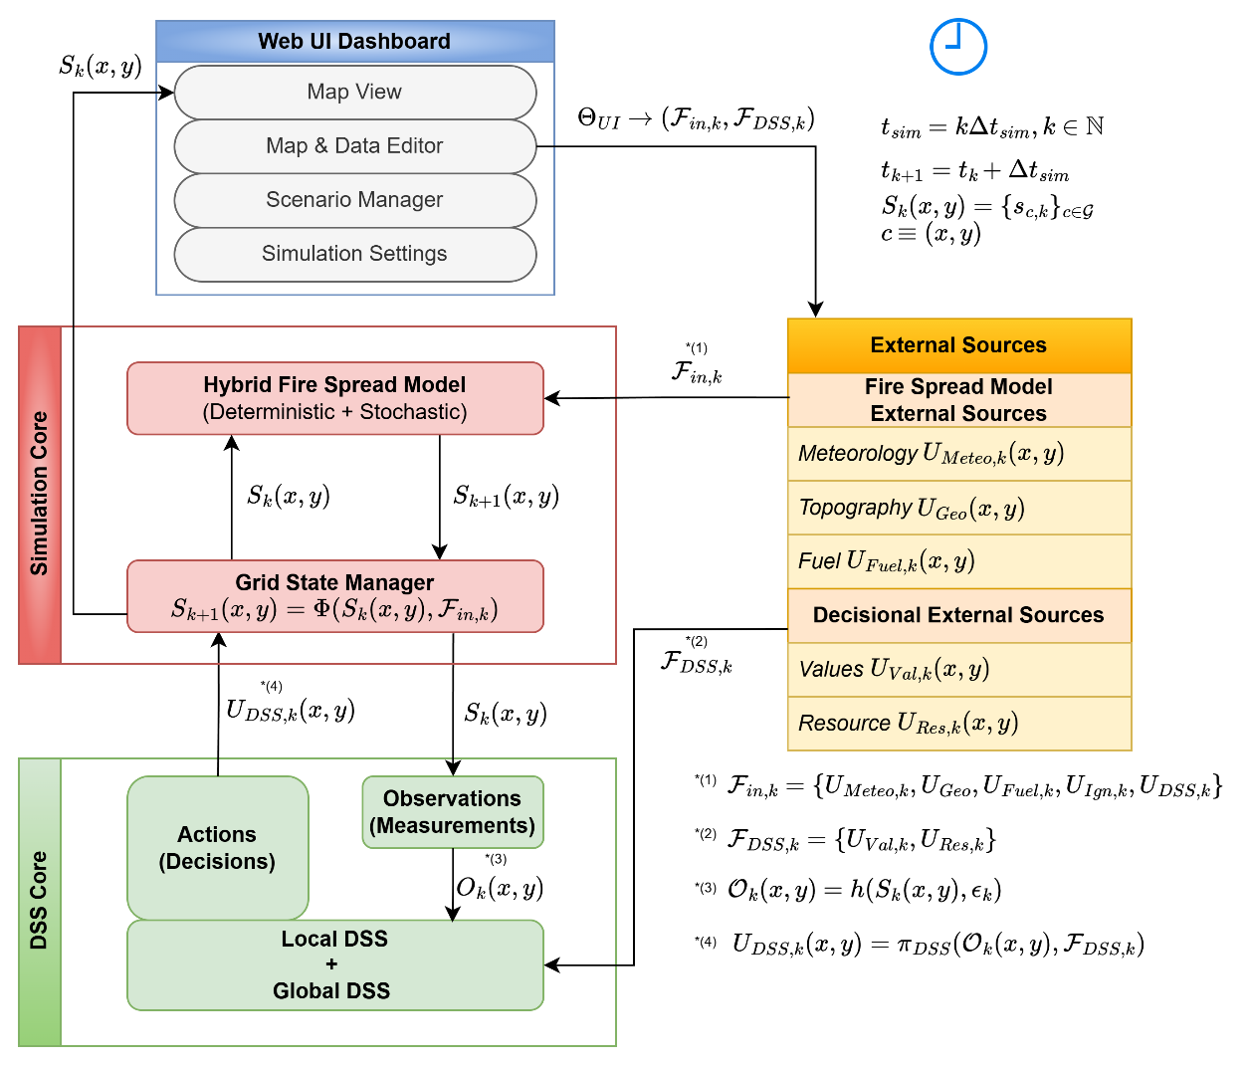
SIMULATION FRAMEWORK : ARCHITECTURE
Sim & DSS Cores
Why did not FARSITE, Prometheus, or WRF-Fire be used?
same seed, same fire: exact repeats for fair comparisons
fast enough for thousands of what-if runs
interventions only through a fixed, checkable interface
fidelity validated: 86–94% agreement and POD 85–97%
a higher-fidelity core can be integrated, the DSS stays untouched
Notes:
SPEECH (EN)
Two cores.
The simulation core, in red, owns the physics.
The DSS core, in green, only observes and orders. One arrow each way.
External sources feed the physics: weather, terrain, fuel. And the DSS: values at risk and resources.
Why not FARSITE, Prometheus or WRF-Fire?
Same seed, same fire: exact repeats for fair comparisons.
Fast enough for thousands of what-if runs.
Interventions only through a fixed, checkable interface.
Fidelity is still validated: 86 to 94 percent agreement.
And a higher-fidelity core can be plugged in later. The DSS stays untouched.
KONUŞMA (TR)
İki çekirdek.
Kırmızı simülasyon çekirdeği fiziğin sahibi.
Yeşil DSS çekirdeği yalnızca gözler ve emir verir. Her yönde tek ok.
Dış kaynaklar fiziği besler: hava, arazi, yakıt. DSS'i de: risk altındaki değerler ve kaynaklar.
Neden FARSITE, Prometheus ya da WRF-Fire değil?
Aynı tohum, aynı yangın: adil karşılaştırma için birebir tekrar.
Binlerce hızlı 'ya şöyle olsaydı' koşusu.
Müdahaleler yalnızca sabit, denetlenebilir bir arayüzden.
Sadakat yine de doğrulandı: yüzde 86-94 uyum.
İleride daha yüksek sadakatli bir çekirdek takılabilir. DSS'e dokunmak gerekmez.

Slide 11

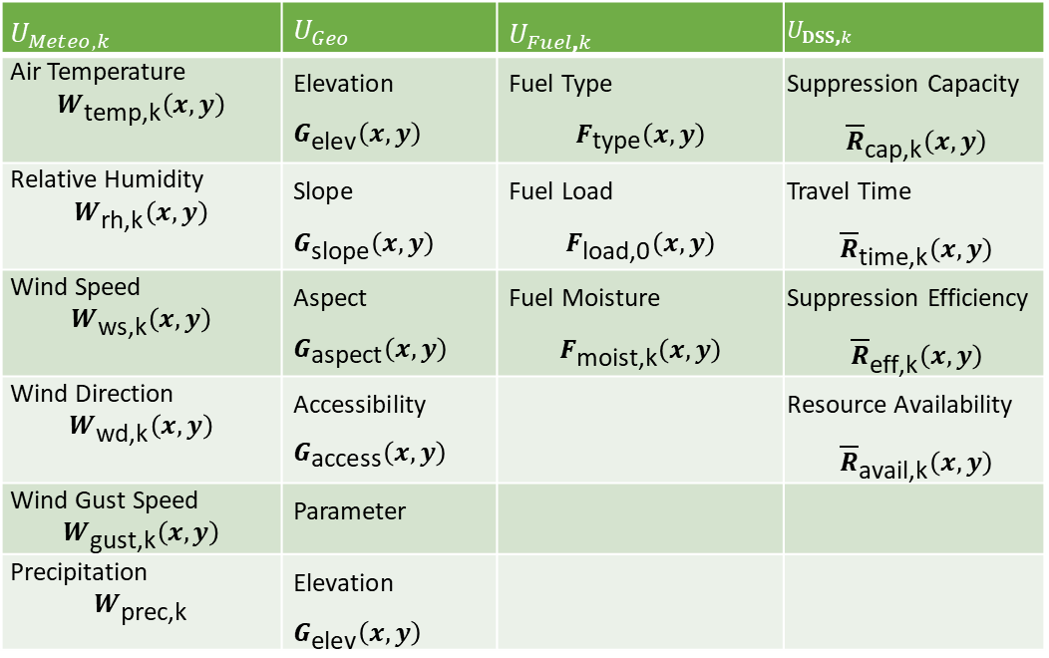
SIMULATION FRAMEWORK : ARCHITECTURE
The Simulation Input Field
State Transition
$$s_{k+1}\left(x,y\right)=Φ\left(s_{k}\left(x,y\right),ℱ_{in,k}\right)$$
Input Field
$$ℱ_{in,k}=\left\{U_{Meteo,k},U_{Geo}, {U_{Fuel\text{,}k},U_{Ign,k}, U}_{DSS,k}\right\}$$
$U_{Meteo,k}$ | $U_{Geo}$ | $U_{Fuel\text{,}k}$ | $U_{DSS\text{,}k}$
Air Temperature $$W_{\text{temp}\text{,}\text{k}}\left(x,y\right)$$ | Elevation $G_{\text{elev}}\left(x,y\right)$ | Fuel Type $$F_{\text{type}}\left(x,y\right)$$ | Suppression Capacity ${\overline{R}}_{\text{cap}\text{,}\text{k}}\left(x,y\right)$
Relative Humidity $$W_{\text{rh}\text{,}\text{k}}\left(x,y\right)$$ | Slope $G_{\text{slope}}\left(x,y\right)$ | Fuel Load $$F_{\text{load}\text{,0}}\left(x,y\right)$$ | Travel Time ${\overline{R}}_{\text{time}\text{,}\text{k}}\left(x,y\right)$
Wind Speed $$W_{\text{ws}\text{,}\text{k}}\left(x,y\right)$$ | Aspect $G_{\text{aspect}}\left(x,y\right)$ | Fuel Moisture $$F_{\text{moist}\text{,}\text{k}}\left(x,y\right)$$ | Suppression Efficiency ${\overline{R}}_{\text{eff}\text{,}\text{k}}\left(x,y\right)$
Wind Direction $$W_{\text{wd}\text{,}\text{k}}\left(x,y\right)$$ | Accessibility $G_{\text{access}}\left(x,y\right)$ |  | Resource Availability ${\overline{R}}_{\text{avail}\text{,}\text{k}}\left(x,y\right)$
Wind Gust Speed $$W_{\text{gust}\text{,}\text{k}}\left(x,y\right)$$ | Parameter
Precipitation $$W_{\text{prec}\text{,}\text{k}}$$ | Elevation $G_{\text{elev}}\left(x,y\right)$
Notes:
SPEECH (EN)
Let me show the input field.
The next state of a cell is a function Φ of the current state and the input field.
The input field has five members. This is the only door into the physics.
Meteorology: temperature, humidity, wind, precipitation. Wind is the main driver.
Topography: elevation, slope, aspect, access. Slope speeds uphill spread.
Fuel: type, load and moisture.
Ignition injection.
And the fielded decision: capacity, travel time, efficiency, availability.
That last one is the only channel through which the DSS touches the world.
The table lists each parameter with its unit and its role.
KONUŞMA (TR)
Girdi alanını göstereyim.
Bir hücrenin bir sonraki durumu, mevcut durumun ve girdi alanının Φ fonksiyonu.
Girdi alanının beş üyesi var. Fiziğe açılan tek kapı bu.
Meteoroloji: sıcaklık, nem, rüzgâr, yağış. Ana sürücü rüzgâr.
Topografya: yükseklik, eğim, bakı, erişim. Eğim yokuş yukarı yayılımı hızlandırır.
Yakıt: tür, yük ve nem.
Tutuşturma enjeksiyonu.
Ve sahaya inen karar: kapasite, ulaşım süresi, verim, kullanılabilirlik.
Bu sonuncusu DSS'in dünyaya dokunduğu tek kanal.
Tablo her parametreyi birimi ve rolüyle listeliyor.

Slide 12


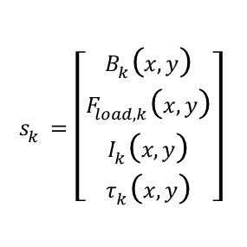

SIMULATION FRAMEWORK : SIMULATION CORE
Per-Cell State, State Transition
The discretized world
$$𝒢=\left\{\left(x,y\right) ∣ x=1,…,N_{x}, y=1,…,N_{y}\right\}$$
$$S_{k}=\left\{s_{k}\left(x,y\right)|(x,y)∈𝒢\right\}$$
$$s_{k}=\left[\begin{aligned}B_{k}\left(x,y\right) \\ F_{load,k}\left(x,y\right) \\ I_{k}\left(x,y\right) \\ τ_{k}\left(x,y\right)\end{aligned}\right]$$
Per-cell state
Burning status (0/1)
Fuel mass remaining
Fire intensity (bounded proxy)
Time since ignition
One deterministic-plus-stochastic step
$$S_{k+1}\left(x,y\right)=Φ\left(S_{k}\left(x,y\right),ℱ_{in,k}\right)$$
Φ: four evolutions per cell, per step
① Burning: persistence ⊕ propagation ⊕ injection
② Fuel: combustion − suppression, floored at 0
③ Intensity: fuel × wind × slope, bounded
④ Ignition time: reset · advance · clear
Deterministic given the seed → exact replay
Notes:
SPEECH (EN)
The discretized world is a grid of cells.
Each cell has four states: burning status, fuel mass, fire intensity, time since ignition.
One operator Φ applies four evolutions, once per step.
Burning: persistence plus propagation plus injection.
Fuel: combustion minus suppression, floored at zero.
Intensity: fuel, wind and slope, bounded.
Ignition time: reset, advance, clear.
Deterministic given the seed. So the same world can be replayed under different decisions.
KONUŞMA (TR)
Ayrıklaştırılmış dünya bir hücre ızgarası.
Her hücrenin dört durumu var: yanma durumu, yakıt kütlesi, yangın şiddeti, tutuşmadan beri süre.
Tek operatör Φ, adımda bir kez dört evrim uygular.
Yanma: sürme artı yayılım artı enjeksiyon.
Yakıt: yanma eksi bastırma, sıfırda tabanlanır.
Şiddet: yakıt, rüzgâr ve eğim, sınırlı.
Tutuşma zamanı: sıfırla, ilerlet, temizle.
Tohum verilince deterministik. Aynı dünya farklı kararlarla yeniden oynatılabilir.

Slide 13


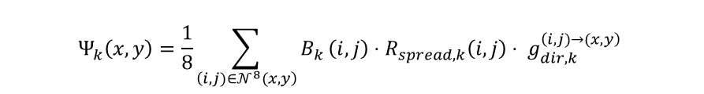

SIMULATION FRAMEWORK : SIMULATION CORE
Per-Cell State, State Transition ①②③④
① Deterministic persistence
② Fuel mass — combustion and suppression
$$B_{k+1}^{pers}\left(x,y\right)=B_{k}\left(x,y\right)⋅1\left[F_{load,k}\left(x,y\right)>ε_{fuel_{load}} \right]⋅1\left[F_{moist,k}\left(x,y\right)<m_{ext}\left(F_{type}\left(x,y\right)\right)\right]$$
$$F_{load,k+1}\left(x,y\right)=\max\left(\begin{aligned}0, \left(\begin{aligned}F_{load,k}\left(x,y\right) \\ −F_{load,k}\left(x,y\right) B_{k}\left(x,y\right) F_{burn,k}\left(x,y\right) \\ −F_{red,k}\left(x,y\right)\end{aligned}\right)\end{aligned}\right)$$
Stochastic, wind-anisotropic propagation
$$F_{red,k}\left(x,y\right)=f_{supp} \left(\begin{aligned}R_{cap,k}\left(x,y\right),R_{avail,k}\left(x,y\right),R_{eff,k}\left(x,y\right), \\ R_{time,k}\left(x,y\right),G_{access}\left(x,y\right)\end{aligned}\right)$$
$$Ψ_{k}\left(x,y\right)=\frac{1}{8}\sum_{\left(i,j)∈𝒩^{8}(x,y\right)}{B_{k}}\left(i,j\right)⋅R_{spread,k}\left(i,j\right)⋅ g_{dir,k}^{\left(i,j)→(x,y\right)}$$
$$g_{dir,k}^{\left(i,j)→(x,y\right)}=\max\left(0,\cos\left(W_{wd,k}\left(i,j\right)−φ_{\left(i,j)→(x,y\right)}\right)\right)$$
③ Fire intensity — bounded proxy
$$I_{k+1}\left(x,y\right)=f_{intensity}\left(F_{load,k}\left(x,y\right),W_{ws,k}\left(x,y\right),G_{slope}\left(x,y\right)\right)$$
$$B_{k+1}^{prop}\left(x,y\right)=1\left[Ψ_{k}\left(x,y\right)> Θ_{ign}\right]$$
④ Time since ignition — bookkeeping
$$B_{k+1}\left(x,y\right)=\max\left(B_{k+1}^{pers}\left(x,y\right),B_{k+1}^{prop}\left(x,y\right),B_{k+1}^{spot}\left(x,y\right),I_{Ign,k}\left(x,y\right)\right)$$
$$τ_{k+1}\left(x,y\right)=\left\{\begin{matrix}0, & B_{k+1}=1∧B_{k}=0 \\ τ_{k}+Δt, & B_{k+1}=1∧B_{k}=1 \\ 0, & B_{k+1}=0\end{matrix}\right.$$
Rothermel lives inside Ψ: fuel base rate × moisture damping × tanh(wind) × slope × aspect–wind alignment (Rothermel, 1972) · Appendix A
Notes:
SPEECH (EN)
This slide has the four evolutions. Let me go fast.
Top equation: a cell burns next step if it persists, fire arrives, an ember lands, or an ignition is injected.
Left, persistence: deterministic. Fuel above threshold and moisture below extinction keeps it burning. Rain or fuel exhaustion puts it out.
Propagation: stochastic and wind driven. Each burning neighbour adds spread rate times a direction factor. Upwind pushes, downwind clips to zero. Over the threshold, the cell ignites.
Ember spotting: when hot and dry, an ember flies six cells downwind with probability 0.02.
Right, fuel: it only falls. Suppression acts only by reducing fuel, scaled by capacity, availability, travel time and access.
Intensity: a bounded mix of fuel, wind and slope. A priority signal, not flame physics.
Time since ignition: reset on ignition, advance while burning, clear on extinction.
Rothermel lives inside Ψ. Details are in Appendix A.
KONUŞMA (TR)
Bu slaytta dört evrim var. Hızlı geçeyim.
Üst denklem: bir hücre sürerse, ateş gelirse, kor düşerse ya da tutuşturma enjekte edilirse bir sonraki adımda yanar.
Solda sürme: deterministik. Yakıt eşiğin üstünde ve nem sönme değerinin altındaysa yanmaya devam eder. Yağmur ya da yakıt tükenmesi söndürür.
Yayılım: rastgele ve rüzgâr güdümlü. Yanan her komşu yayılım hızı çarpı yön faktörü katar. Rüzgâr üstü iter, rüzgâr altı sıfıra kırpılır. Eşik aşılınca hücre tutuşur.
Kor sıçraması: sıcak ve kuruysa, 0.02 olasılıkla kor altı hücre rüzgâr altına uçar.
Sağda yakıt: yalnızca azalır. Bastırma yalnızca yakıtı azaltarak etki eder; kapasite, kullanılabilirlik, ulaşım süresi ve erişimle ölçeklenir.
Şiddet: yakıt, rüzgâr ve eğimin sınırlı karışımı. Alev fiziği değil, öncelik sinyali.
Tutuşmadan beri süre: tutuşmada sıfırla, yanarken ilerlet, sönmede temizle.
Rothermel Ψ'nin içinde. Ayrıntılar Ek A'da.

Slide 14
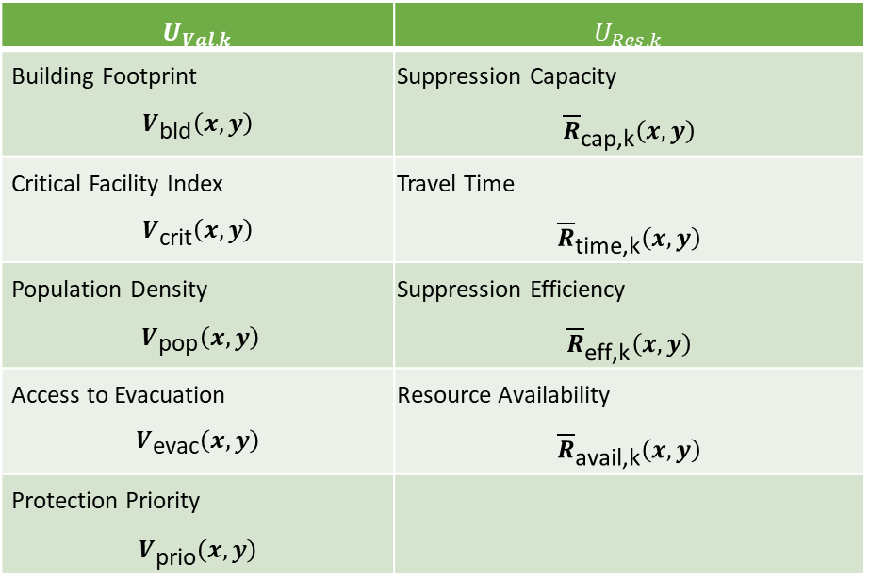

SIMULATION FRAMEWORK : ARCHITECTURE
DSS – Input Field
• Decisional context — read only by the DSS, invisible to the physics:
$$ℱ_{DSS,k}=\{U_{Val,k}, U_{Res,k}\}$$
$U_{Val,k}(x,y)$ — value-at-risk priorities
$U_{Res,k}(x,y)$ — resource pool
$U_{Val,k}$ | $U_{Res,k}$
Building Footprint $$V_{\text{bld}}\left(x,y\right)$$ | Suppression Capacity $${\overline{R}}_{\text{cap}\text{,}\text{k}}\left(x,y\right)$$
Critical Facility Index $$V_{\text{crit}}\left(x,y\right)$$ | Travel Time $${\overline{R}}_{\text{time}\text{,}\text{k}}\left(x,y\right)$$
Population Density $$V_{\text{pop}}\left(x,y\right)$$ | Suppression Efficiency $${\overline{R}}_{\text{eff}\text{,}\text{k}}\left(x,y\right)$$
Access to Evacuation $$V_{\text{evac}}\left(x,y\right)$$ | Resource Availability $${\overline{R}}_{\text{avail}\text{,}\text{k}}\left(x,y\right)$$
Protection Priority $$V_{\text{prio}}\left(x,y\right)$$
$$V_{prio} = w_{bld} · V_{bld} + w_{crit} · V_{crit} + w_{pop} · V_{pop}^{} + w_{evac} · V_{evac}^{}$$
$U_{Res,k}\left(x,y\right)≡U_{DSS,k} (x,y)$
Notes:
SAY: Decisional context the physics never sees: value at risk.
- Buildings, critical facilities, population mark what matters.
SÖYLE: Fiziğin hiç görmediği karar bağlamı: risk altındaki değer.
- Binalar, kritik tesisler, nüfus neyin önemli olduğunu işaretler.
SPEECH (EN)
Now the DSS side of the same framework.
The decisional context is read only by the DSS. The physics never sees it.
Two members: value-at-risk priorities and the resource pool.
Value at risk: building footprint, critical facilities, population density, access to evacuation.
They combine into a protection priority. The formula is at the bottom.
Resource pool: capacity, travel time, efficiency, availability.
And note: U-Res equals U-DSS. The resource field the DSS reasons about is exactly the decision field the physics receives.
KONUŞMA (TR)
Şimdi aynı çerçevenin DSS tarafı.
Karar bağlamını yalnızca DSS okur. Fizik bunu hiç görmez.
İki üye: risk altındaki değer öncelikleri ve kaynak havuzu.
Risk altındaki değer: bina ayak izi, kritik tesisler, nüfus yoğunluğu, tahliyeye erişim.
Bunlar bir koruma önceliğinde birleşir. Formül altta.
Kaynak havuzu: kapasite, ulaşım süresi, verim, kullanılabilirlik.
Ve dikkat: U-Res, U-DSS'e eşit. DSS'in akıl yürüttüğü kaynak alanı, fiziğin aldığı karar alanının ta kendisi.

Slide 15


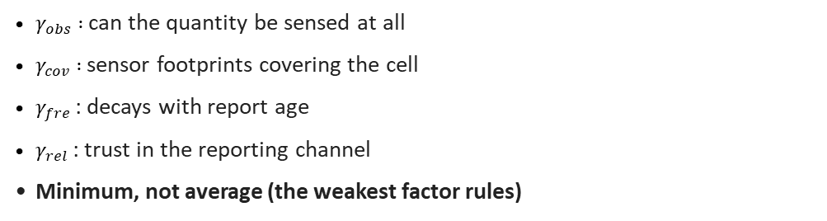
SIMULATION FRAMEWORK : ARCHITECTURE
DSS – Observation and Decision Return
• Decisional context — DSS-only, invisible to the physics:
$$ℱ_{DSS,k}=\{U_{Val,k}, U_{Res,k}\}$$
$U_{Val,k}(x,y)$ — value-at-risk priorities:
$U_{Res,k}(x,y)$ — resource pool: capacity, availability, effectiveness, travel time
• The DSS never reads the true state $S_{k};$ — only a bounded-error observation:
$$O_{k}^{i}\left(x,y\right)=h^{i}\left(S_{k}\left(x,y\right), ε_{k}^{i}\left(x,y\right)\right), \left(x,y\right)∈𝒢^{i}$$
$$γ_{k}^{i}\left(x,y\right)=min⁡\{γ_{obs},γ_{cov},γ_{fre},γ_{rel}\}$$
$$|ε_{k}^{i}\left(x,y\right)|≤(1−γ_{k}^{i}\left(x,y\right))⋅ε_{max}$$
$γ_{obs} :$can the quantity be sensed at all
$γ_{cov} :$sensor footprints covering the cell
$γ_{fre}$: decays with report age
$γ_{rel}$: trust in the reporting channel
Minimum, not average (the weakest factor rules)
Notes:
SPEECH (EN)
This is the key idea of C2.
The DSS never reads the true state.
It sees an observation with a bounded error.
The bound is set by confidence: one minus confidence, times the maximum error.
Confidence is the minimum of four factors.
Observability: can the quantity be sensed at all.
Coverage: which sensors see the cell.
Freshness: decays with report age, 90-minute half-life.
Reliability: trust in the channel.
Minimum, not average. The weakest factor rules. Conservative by design.
KONUŞMA (TR)
C2'nin ana fikri bu.
DSS gerçek durumu asla okumaz.
Sınırlı hatalı bir gözlem görür.
Sınırı güven belirler: bir eksi güven, çarpı azami hata.
Güven dört faktörün minimumu.
Gözlenebilirlik: büyüklük hiç algılanabiliyor mu.
Kapsama: hücreyi hangi sensörler görüyor.
Tazelik: rapor yaşıyla azalır, 90 dakika yarı ömür.
Güvenilirlik: kanala duyulan güven.
Ortalama değil minimum. En zayıf faktör belirler. Tasarım gereği temkinli.

Slide 16
PART 2
Decision Support System Framework
Notes:
SPEECH (EN)
Part two: the decision support framework.
KONUŞMA (TR)
İkinci bölüm: karar destek çerçevesi.

Slide 17
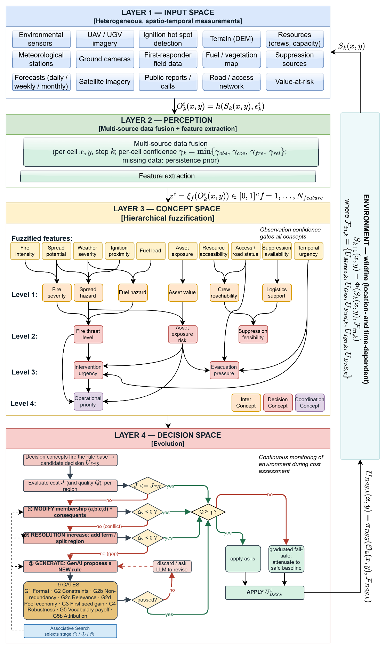
DSS FRAMEWORK
One Agent, Four Layers, One Loop
Layer 1 · Input space — spatio-temporal measurements
Layer 2 · Perception — features with confidence
Layer 3 · Concept space — five decision concepts
Layer 4 · Decision space — rules, tests, adaptation, fail-safe
N agents in parallel; a Global DSS only ranks & allocates
Notes:
SPEECH (EN)
One agent, four layers, one loop.
Layer one: input space, spatio-temporal measurements.
Layer two: perception, features with confidence.
Layer three: concept space, five decision concepts.
Layer four: decision space, rules, tests, adaptation, fail-safe.
N agents run in parallel, one per region. A global DSS only ranks and allocates.
I will walk down the layers now.
KONUŞMA (TR)
Bir ajan, dört katman, tek döngü.
Birinci katman: girdi uzayı, mekân-zamansal ölçümler.
İkinci katman: algı, güvenli özellikler.
Üçüncü katman: kavram uzayı, beş karar kavramı.
Dördüncü katman: karar uzayı, kurallar, testler, uyarlanma, güvenli mod.
N ajan paralel koşar, bölge başına bir. Küresel DSS yalnızca sıralar ve paylaştırır.
Şimdi katmanları sırayla ineceğim.

Slide 18
DSS FRAMEWORK : LAYER 1 OF 4
Layer 1 : Input Space - What the Agent Can Know
~15 source families: stations, forecasts, imagery, detections, terrain, fuel, roads, value-at-risk, resources, field reports
Read as observations — never as ground truth
Every measurement indexed by cell (x, y) and step k
Notes:
SPEECH (EN)
Layer one: what the agent can know.
About fifteen source families: sensors, UAV imagery, hot-spot detection, terrain, resources, stations, cameras, field data, fuel maps, forecasts, satellites, public calls, roads, value at risk.
All of them are read as observations, never as ground truth.
Every measurement is indexed by cell and step.
KONUŞMA (TR)
Birinci katman: ajan neyi bilebilir.
Yaklaşık on beş kaynak ailesi: sensörler, İHA görüntüleri, sıcak nokta tespiti, arazi, kaynaklar, istasyonlar, kameralar, saha verisi, yakıt haritaları, tahminler, uydular, halk ihbarları, yollar, risk altındaki değerler.
Hepsi gözlem olarak okunur, asla zemin gerçeği olarak değil.
Her ölçüm hücre ve adımla indekslenir.

Slide 19
DSS FRAMEWORK
One Agent, Four Layers, One Loop
Layer 1 · Input space — spatio-temporal measurements
Layer 2 · Perception — features with confidence
Layer 3 · Concept space — five decision concepts
Layer 4 · Decision space — rules, tests, adaptation, fail-safe
N agents in parallel; a Global DSS only ranks & allocates
Notes:
SPEECH (EN)
Back to the map: layer two, perception, is highlighted.
KONUŞMA (TR)
Haritaya dönüyoruz: ikinci katman, algı, vurgulu.

Slide 20
DSS FRAMEWORK : LAYER 2 OF 4
Layer 2 : Perception – Observation
$O_{k}^{i}\left(x,y\right)=h^{i}\left(S_{k}\left(x,y\right), ε_{k}^{i}\left(x,y\right)\right), \left(x,y\right)∈𝒢^{i}$
$|ε_{k}^{i}\left(x,y\right)|≤(1−γ_{k}^{i}\left(x,y\right))⋅ε_{max}$
$$γ_{k}^{i}\left(x,y\right)=\min\left\{γ_{obs},γ_{cov},γ_{fre},γ_{rel}\right\}$$
Observability — can it be sensed
Coverage — how many assets see it
Freshness — T-minute half-life
Reliability — source accuracy
Operational question
How severe is the threat here?
Can we intervene here?
How exposed are the assets?
How urgent is action?
Is evacuation pressure building?
$$z_{f,k}^{i}=ξ_{f}\left(O_{k}^{i}\right)∈[0,1], f=1,…,N_{feature}$$
Notes:
SPEECH (EN)
Layer two: perception.
The flow on the left: sources give an observation per cell. Layer two fuses them and extracts features. Confidence is the minimum of the four factors. Missing data uses a persistence prior.
A feature is a function of the observation, scaled to zero-one.
The green table has the five command questions:
How severe is the threat here? Can we intervene here? How exposed are the assets? How urgent is action? Is evacuation pressure building?
The features exist to answer these questions.
KONUŞMA (TR)
İkinci katman: algı.
Soldaki akış: kaynaklar hücre başına bir gözlem verir. İkinci katman bunları birleştirir ve özellikleri çıkarır. Güven dört faktörün minimumu. Eksik veri kalıcılık önseli kullanır.
Bir özellik gözlemin sıfır-bir arasına ölçeklenmiş fonksiyonu.
Yeşil tabloda beş komuta sorusu var:
Tehdit burada ne kadar şiddetli? Burada müdahale edebilir miyiz? Varlıklar ne kadar açıkta? Eylem ne kadar acil? Tahliye baskısı artıyor mu?
Özellikler bu soruları cevaplamak için var.

Slide 21
DSS FRAMEWORK
One Agent, Four Layers, One Loop
Layer 1 · Input space — spatio-temporal measurements
Layer 2 · Perception — features with confidence
Layer 3 · Concept space — five decision concepts
Layer 4 · Decision space — rules, tests, adaptation, fail-safe
N agents in parallel; a Global DSS only ranks & allocates
Notes:
SPEECH (EN)
On the map again: layer three, the concept space, is highlighted.
KONUŞMA (TR)
Yine haritada: üçüncü katman, kavram uzayı, vurgulu.

Slide 22
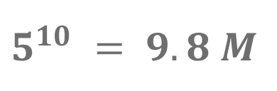
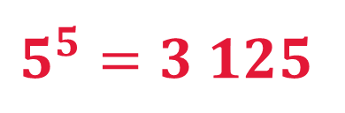
DSS FRAMEWORK : LAYER 3 OF 4
Layer 3 : Concept Space: Killing the Rule Explosion
$$5^{10} = 9.8 M$$
$$5^{5}=3 125$$
flat rules: 10 features × 5 terms
rules over 5 decision concepts
Operational question | Decision concept
How severe is the threat here? | Fire Threat Level
Can we intervene here? | Suppression Feasibility
How exposed are the assets? | Asset Exposure Risk
How urgent is action? | Intervention Urgency
Is evacuation pressure building? | Evacuation Pressure
10 features → 6 base → 5 decision concepts → 1 coordination concept
Five concepts = the five command questions
Notes:
SPEECH (EN)
Layer three: killing the rule explosion.
Flat rules over ten features with five terms: five to the tenth, 9.8 million combinations.
Rules over five decision concepts: five to the fifth, 3,125.
The figure: ten features feed six base concepts, then five decision concepts, then one coordination concept.
The table pairs each command question with its concept: Fire Threat Level, Suppression Feasibility, Asset Exposure Risk, Intervention Urgency, Evacuation Pressure.
Five concepts, five command questions.
KONUŞMA (TR)
Üçüncü katman: kural patlamasını kesmek.
Beş terimli on özellik üzerinde düz kurallar: beş üzeri on, 9.8 milyon kombinasyon.
Beş karar kavramı üzerinde kurallar: beş üzeri beş, 3.125.
Şekil: on özellik altı taban kavramı, sonra beş karar kavramını, sonra bir koordinasyon kavramını besler.
Tablo her komuta sorusunu kavramıyla eşliyor: Yangın Tehdit Seviyesi, Bastırma Yapılabilirliği, Varlık Maruziyet Riski, Müdahale Aciliyeti, Tahliye Baskısı.
Beş kavram, beş komuta sorusu.

Slide 23
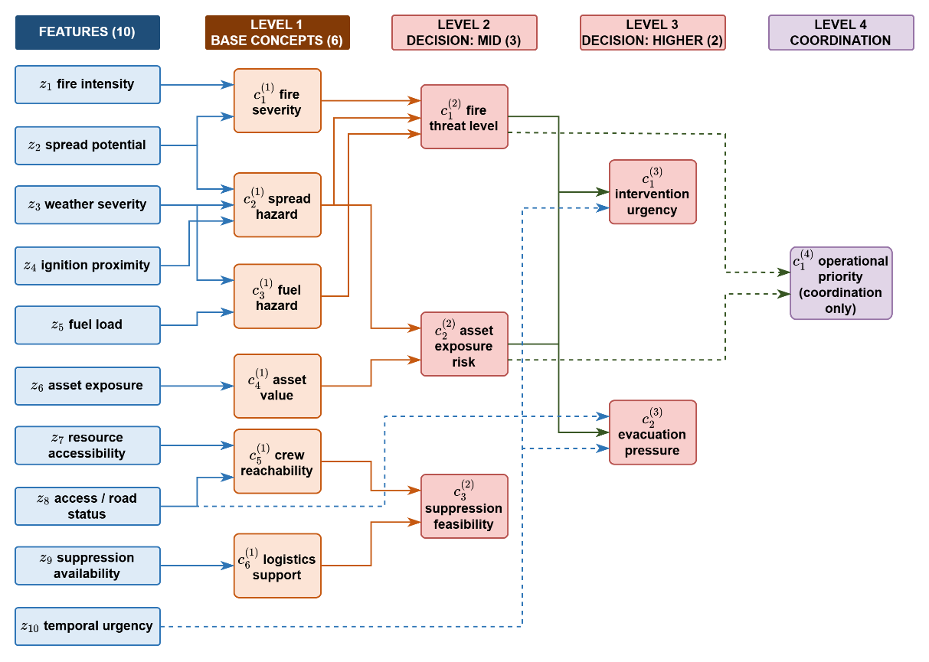
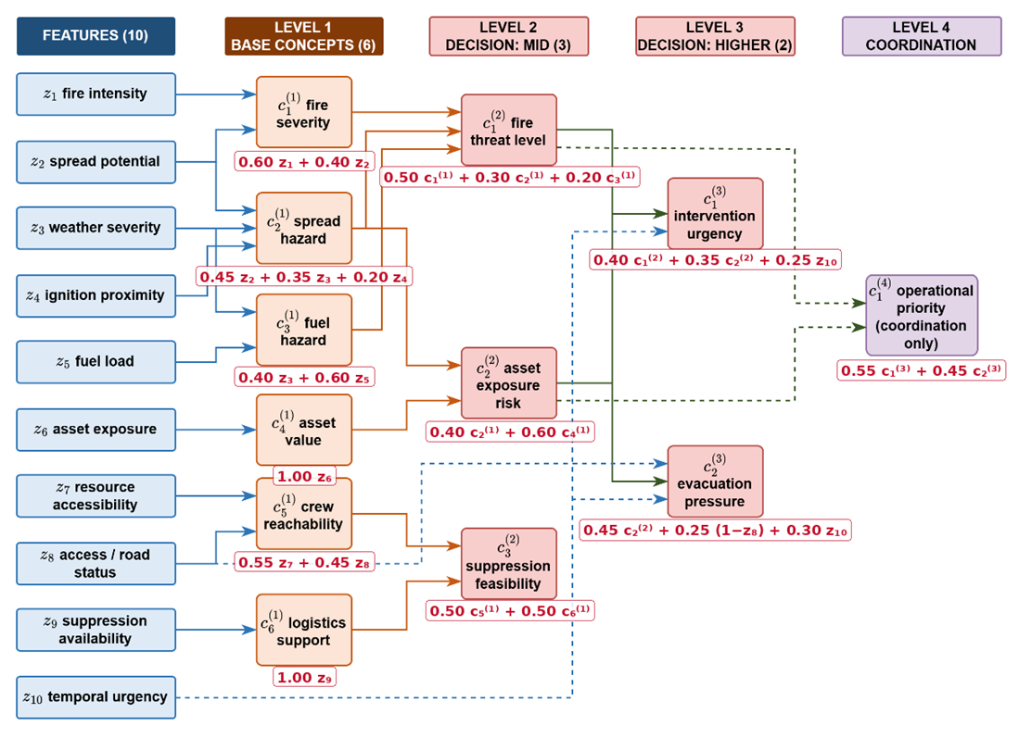
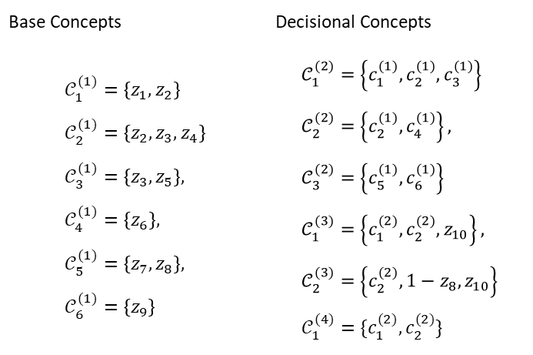
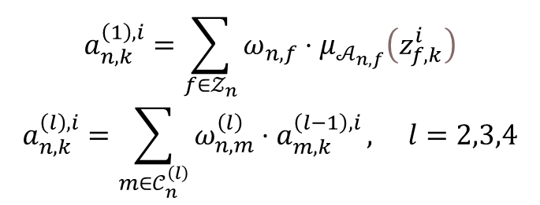
DSS FRAMEWORK : LAYER 3 OF 4
Layer 3 : Concept Space Levels
Base Concepts | Decisional Concepts
$$𝒞_{1}^{(1)}=\left\{z_{1},z_{2}\right\} \\ 𝒞_{2}^{(1)}=\left\{z_{2},z_{3},z_{4}\right\} \\ 𝒞_{3}^{(1)}=\left\{z_{3},z_{5}\right\}, \\ 𝒞_{4}^{(1)}=\left\{z_{6}\right\}, \\ 𝒞_{5}^{(1)}=\left\{z_{7},z_{8}\right\}, \\ 𝒞_{6}^{(1)}=\left\{z_{9}\right\}$$ | $$𝒞_{1}^{(2)}=\left\{c_{1}^{(1)},c_{2}^{(1)},c_{3}^{(1)}\right\} \\ 𝒞_{2}^{(2)}=\left\{c_{2}^{(1)},c_{4}^{(1)}\right\}, \\ 𝒞_{3}^{(2)}=\left\{c_{5}^{(1)},c_{6}^{(1)}\right\} \\ 𝒞_{1}^{(3)}=\left\{c_{1}^{(2)},c_{2}^{(2)},z_{10}\right\}, \\ 𝒞_{2}^{(3)}=\left\{c_{2}^{(2)},1−z_{8},z_{10}\right\} \\ 𝒞_{1}^{(4)}=\{c_{1}^{(2)},c_{2}^{(2)}\}$$
$$a_{n,k}^{\left(1\right),i}=\sum_{f∈𝒵_{n}}{ω_{n,f}⋅μ_{𝒜_{n,f}}\left(z_{f,k}^{i}\right)}$$
$$a_{n,k}^{\left(l\right),i}=\sum_{m∈𝒞_{n}^{\left(l\right)}}{ω_{n,m}^{\left(l\right)}⋅a_{m,k}^{\left(l−1\right),i}}, l=2,3,4$$
Notes:
SPEECH (EN)
In this slide you see the levels with their weights.
Level one: six base concepts from the ten features. For example fire severity is 0.6 fire intensity plus 0.4 spread potential.
Level two: fire threat level, asset exposure risk, suppression feasibility.
Level three: intervention urgency and evacuation pressure.
Level four: operational priority, used only for coordination.
The equations at the bottom: each level is a weighted sum of the level below.
I will not read every weight. They are fixed and documented.
KONUŞMA (TR)
Bu slaytta seviyeler ve ağırlıkları var.
Birinci seviye: on özellikten altı taban kavram. Örneğin yangın şiddeti 0.6 yangın yoğunluğu artı 0.4 yayılım potansiyeli.
İkinci seviye: yangın tehdit seviyesi, varlık maruziyet riski, bastırma yapılabilirliği.
Üçüncü seviye: müdahale aciliyeti ve tahliye baskısı.
Dördüncü seviye: yalnızca koordinasyon için operasyonel öncelik.
Alttaki denklemler: her seviye alt seviyenin ağırlıklı toplamı.
Her ağırlığı okumayacağım. Sabitler ve belgelenmiş durumdalar.

Slide 24
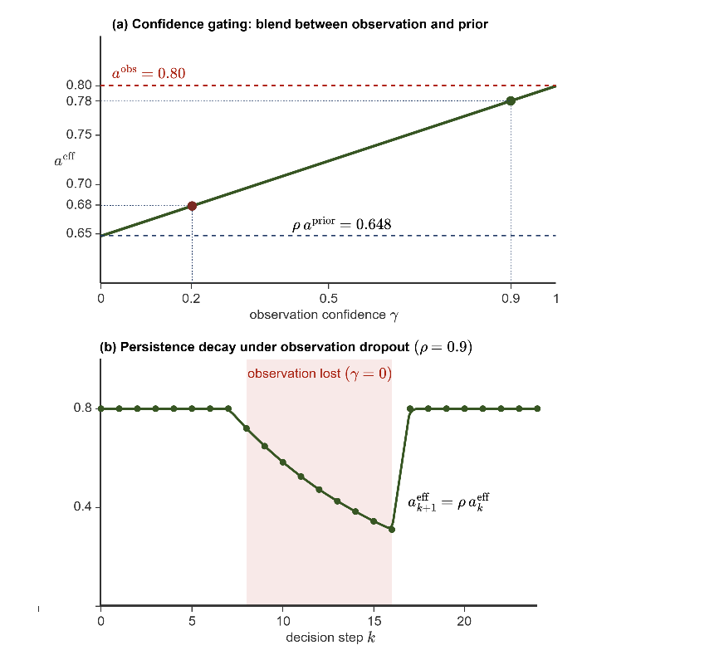
DSS FRAMEWORK : LAYER 3 OF 4
Layer 3 : Concept Space Levels – Confidence Gating (C2 : Epistemic encoding)
• Each activation: gated by its confidence, blended with a persistence prior
$$a_{n,k}^{eff,i}=γ_{n,k}^{i}⋅a_{n,k}^{obs,i}+\left(1−γ_{n,k}^{i}\right)⋅ρ⋅a_{n,k−1}^{eff,i},$$
$$γ_{n,k}^{i}=min⁡\{γ_{f,k}^{i}:f∈𝒵_{n}\}$$
γ = 1 → observation passes; γ = 0 → decayed previous estimate
Observation lost: decays by ρ per step; snaps back on fresh data
Notes:
SPEECH (EN)
This is C2 in action: confidence gating.
The equation: effective activation equals confidence times the observed activation, plus one minus confidence times the decayed previous estimate.
Plot a: confidence one, the observation passes. Confidence zero, we fall back to the prior. Linear in between.
Example: at confidence 0.9 the value is 0.9 times 0.80 plus 0.1 times 0.648, that is 0.78.
Plot b: observation lost. The activation decays by rho, 0.9 per step. It snaps back on the first fresh report.
KONUŞMA (TR)
C2'nin çalışır hali: güven kapılama.
Denklem: etkin aktivasyon eşittir güven çarpı gözlenen aktivasyon, artı bir eksi güven çarpı sönümlenmiş önceki tahmin.
Grafik a: güven birken gözlem geçer. Güven sıfırken önsele dönülür. Arada doğrusal.
Örnek: güven 0.9'da değer 0.9 çarpı 0.80 artı 0.1 çarpı 0.648, yani 0.78.
Grafik b: gözlem kayboldu. Aktivasyon adım başına rho, 0.9 ile azalır. İlk taze raporda geri sıçrar.

Slide 25
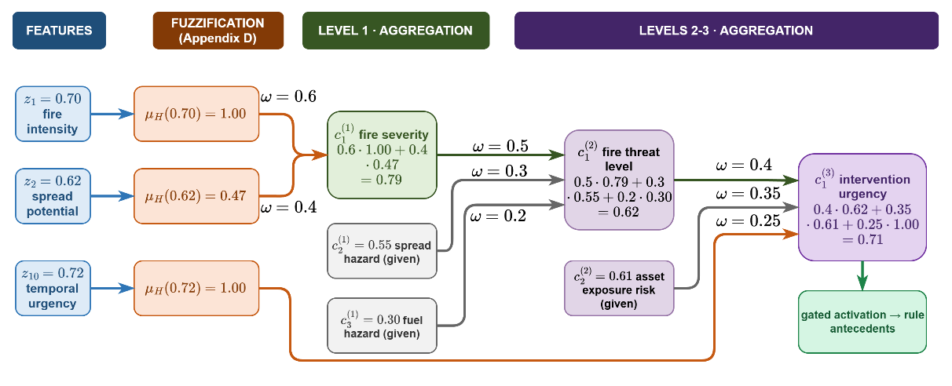
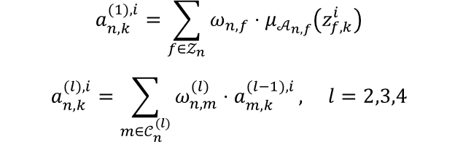
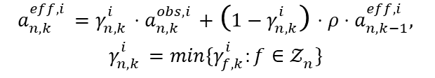
DSS FRAMEWORK : LAYER 3 OF 4
Layer 3 : Activation, Aggregation, and the Confidence Gate
$$a_{n,k}^{(1),i}=\sum_{f∈𝒵_{n}}{ω_{n,f}⋅μ_{𝒜_{n,f}}\left(z_{f,k}^{i}\right)}$$
$$a_{n,k}^{(l),i}=\sum_{m∈𝒞_{n}^{(l)}}{ω_{n,m}^{(l)}⋅a_{m,k}^{(l−1),i}}, l=2,3,4$$
$$a_{n,k}^{eff,i}=γ_{n,k}^{i}⋅a_{n,k}^{obs,i}+\left(1−γ_{n,k}^{i}\right)⋅ρ⋅a_{n,k−1}^{eff,i},$$
$$γ_{n,k}^{i}=min⁡\{γ_{f,k}^{i}:f∈𝒵_{n}\}$$
Notes:
SPEECH (EN)
One worked example, left to right.
Three features come in: fire intensity 0.70, spread potential 0.62, temporal urgency 0.72.
Fuzzification gives their memberships: 1.00, 0.47, 1.00.
Level one: fire severity is 0.6 times 1.00 plus 0.4 times 0.47, which is 0.79.
Level two: fire threat level 0.62.
Level three: intervention urgency 0.71.
The gated activation then becomes a rule antecedent.
That is the whole pipeline: fuzzify, aggregate, gate.
KONUŞMA (TR)
İşlenmiş bir örnek, soldan sağa.
Üç özellik geliyor: yangın yoğunluğu 0.70, yayılım potansiyeli 0.62, zamansal aciliyet 0.72.
Bulanıklaştırma üyeliklerini veriyor: 1.00, 0.47, 1.00.
Birinci seviye: yangın şiddeti 0.6 çarpı 1.00 artı 0.4 çarpı 0.47, yani 0.79.
İkinci seviye: yangın tehdit seviyesi 0.62.
Üçüncü seviye: müdahale aciliyeti 0.71.
Kapılanmış aktivasyon sonra bir kural öncülü olur.
Bütün boru hattı bu: bulanıklaştır, topla, kapıla.

Slide 26

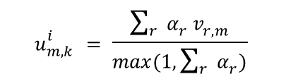
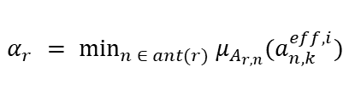
DSS FRAMEWORK : LAYER 3 OF 4
Layer 3 : Concept Space – Fuzzy Inference
MAMDANI
ZERO-ORDER TAKAGI–SUGENO (this thesis)
Consequent is a fuzzy set: “…THEN u is HIGH”
Consequent is a number: “…THEN suppression = 0.8”
$$u^{∗}=\frac{∫u⋅μ_{agg}(u)du}{∫μ_{agg}(u)du}$$
$$R_{r}: IF a_{1,k}^{eff,i} is 𝒜_{r,1} AND … AND a_{5,k}^{eff,i} is 𝒜_{r,5} THEN U_{DSS,k}^{i} is ℬ_{r}$$
$$u_{m,k}^{i} = \frac{\sum_{r}{α_{r} v_{r,m}}}{max(1, \sum_{r}{α_{r}})}$$
$$α_{r} = \min_{n ∈ ant(r)} μ_{A_{r,n}}(a_{n,k}^{eff,i})$$
$$μ_{agg}(u)=\max_{r}{min(α_{r},μ_{ℬ_{r}}(u))}⁡$$
clip → aggregate → defuzzify (centroid)
+ linguistic output, natural for a human phrase
− blurs who ordered what; tuning reshapes whole sets
no defuzzification: activation-weighted average of singletons
unit-floored denominator: weak evidence → weak action
each rule’s share stays visible — traceable by construction
Why Takagi–Sugeno follows from the framework, not from preference:
Outputs are already numbers — intensities in [0, 1]
Adaptation needs a number to move — ±0.05 steps, testable, reversible
Traceability needs named rules with visible weights
Nothing linguistic is lost — the antecedent side stays fuzzy
Notes:
SPEECH (EN)
This slide is important. Why zero-order Takagi-Sugeno and not Mamdani?
Mamdani, on the left: the consequent is a fuzzy set, 'then u is HIGH'.
Output sets are clipped, aggregated, then defuzzified with a centroid integral.
Strength: linguistic output. Cost: the integral blurs which rule ordered what. Tuning means reshaping whole sets.
Takagi-Sugeno, on the right: the consequent is a number, 'then suppression equals 0.8'.
The order is an activation-weighted average of singletons. No defuzzification.
Unit-floored denominator: weak evidence gives weak action.
Each rule's share stays visible. Traceable by construction.
Four reasons why this follows from the framework:
One: the outputs are already numbers, intensities in zero-one.
Two: adaptation needs a number to move. Stage one moves exactly these singletons in 0.05 steps, testable and reversible.
Three: traceability needs named rules with visible weights.
Four: nothing linguistic is lost. The antecedent side stays fully fuzzy.
So this is not a preference. It is what the framework requires.
KONUŞMA (TR)
Bu slayt önemli. Neden Mamdani değil de sıfırıncı derece Takagi-Sugeno?
Solda Mamdani: sonuç bir bulanık küme, 'o halde u YÜKSEK'.
Çıktı kümeleri kırpılır, toplanır, ağırlık merkezi integraliyle durulaştırılır.
Gücü: dilsel çıktı. Bedeli: integral hangi kuralın neyi emrettiğini bulanıklaştırır. Ayar bütün kümeleri yeniden şekillendirmek demek.
Sağda Takagi-Sugeno: sonuç bir sayı, 'o halde bastırma 0.8'.
Emir, tekil değerlerin aktivasyon ağırlıklı ortalaması. Durulaştırma yok.
Paydası birde tabanlı: zayıf kanıt zayıf eylem verir.
Her kuralın payı görünür kalır. Yapısal olarak izlenebilir.
Bunun çerçevenin gereği olmasının dört nedeni:
Bir: çıktılar zaten sayı, sıfır-bir arası şiddetler.
İki: uyarlanma oynatacak bir sayı ister. Birinci aşama tam bu tekil değerleri 0.05'lik adımlarla oynatır, test edilir ve geri alınır.
Üç: izlenebilirlik görünür ağırlıklı isimli kurallar ister.
Dört: dilsel hiçbir şey kaybolmaz. Öncül tarafı tamamen bulanık kalır.
Yani bu bir tercih değil. Çerçevenin gerektirdiği şey.

Slide 27
DSS FRAMEWORK
One Agent, Four Layers, One Loop
Layer 1 · Input space — spatio-temporal measurements
Layer 2 · Perception — features with confidence
Layer 3 · Concept space — five decision concepts
Layer 4 · Decision space — rules, tests, adaptation, fail-safe
N agents in parallel; a Global DSS only ranks & allocates
Notes:
SPEECH (EN)
On the map one last time: layer four, the decision space, where the contribution lives.
KONUŞMA (TR)
Haritada son kez: dördüncü katman, katkının yaşadığı karar uzayı.

Slide 28
DSS FRAMEWORK : LAYER 4 OF 4
Layer 4 : Decision Space: Decide, Price, Test, Adapt
Once per cycle, fixed order
Input: gated concept activations
Output: intensities over the intervention vocabulary (families + admitted macros & actuators)
“Cost test → quality gate → apply”
“… → fail” → adaptation ladder ① ② ③
Graduated fail-safe; life-safety orders never reduced
Notes:
SPEECH (EN)
Layer four: decide, price, test, adapt.
The flowchart is the whole layer.
Concepts fire the rules and give a candidate decision.
Cost J and quality Q are evaluated per region.
Cost passes and quality passes: apply as is.
Quality fails: apply through the graduated fail-safe.
Cost fails: the adaptation ladder. One, modify memberships and consequents. Two, add a term or split a region. Three, generate a new rule through nine gates.
It runs once per cycle, in a fixed order.
Life-safety orders are never reduced.
KONUŞMA (TR)
Dördüncü katman: karar ver, fiyatla, test et, uyarla.
Akış şeması katmanın tamamı.
Kavramlar kuralları ateşler ve aday karar verir.
Maliyet J ve kalite Q bölge başına değerlendirilir.
Maliyet geçer, kalite geçer: olduğu gibi uygula.
Kalite kalır: kademeli güvenli moddan uygula.
Maliyet kalır: uyarlanma merdiveni. Bir, üyelikleri ve sonuçları değiştir. İki, terim ekle ya da bölge böl. Üç, dokuz kapıdan yeni kural üret.
Çevrimde bir kez, sabit sırayla koşar.
Can güvenliği emirleri asla azaltılmaz.

Slide 29
DSS FRAMEWORK : LAYER 4 OF 4
The Vocabulary of Action: Six Intervention Families, Seven Physical Effects
Intervention families — the language of decisions
Physical effects — how decisions act inside the simulation
Family | What the order means
Suppression effort | direct firefighting intensity
Resource deployment | commit & move crews, equipment
Containment line | firebreaks ahead of the fire
Asset protection | protect structures & infrastructure
Evacuation | move exposed people to safety
Public warning | alert the population
Effect | What it changes in the world
wet | pre-wetted band: + capacity, + availability
clear | cut cells — a containment line
ignite | firing operation
coat | moisture floor ↑ (retardant / soil)
evacuate | evacuation order, where people are
prime | public warning, where people are
draft | × capacity on the cells; falls with distance to water
A decision = an intensity in [0, 1] on each vocabulary name
Orders compile into the effects; the fire then evolves under ordinary physics
Basis fixed, vocabulary open: macros & actuators compose effects — never invent physics
Notes:
SPEECH (EN)
The vocabulary of action. Two lists.
Six intervention families, the language of decisions: suppression effort, resource deployment, containment line, asset protection, evacuation, public warning.
Seven physical effects, the only ways to touch the world: wet, clear, ignite, coat, evacuate, prime, draft.
A decision is an intensity in zero-one on each name in the vocabulary.
The basis is fixed. The vocabulary is open.
Macros and actuators compose effects. They never invent physics.
KONUŞMA (TR)
Eylem sözlüğü. İki liste.
Altı müdahale ailesi, kararların dili: bastırma çabası, kaynak konuşlandırma, çevreleme hattı, varlık koruma, tahliye, kamu uyarısı.
Yedi fiziksel etki, dünyaya dokunmanın tek yolları: wet, clear, ignite, coat, evacuate, prime, draft.
Bir karar, sözlükteki her isim için sıfır-bir arası bir şiddet.
Taban sabit. Sözlük açık.
Makrolar ve aktüatörler etkileri birleştirir. Asla fizik icat etmez.

Slide 30
DSS FRAMEWORK : LAYER 4 OF 4
Layer 4 : Decision Space: Decide, Price, Test, Adapt
Once per cycle, fixed order
Input: gated concept activations
Output: intensities over the intervention vocabulary (families + admitted macros & actuators)
“Cost test → quality gate → apply”
“… → fail” → adaptation ladder ① ② ③
Graduated fail-safe; life-safety orders never reduced
Notes:
SPEECH (EN)
Same map, next station: the cost and quality tests, in the grey box.
KONUŞMA (TR)
Aynı harita, sonraki durak: gri kutudaki maliyet ve kalite testleri.

Slide 31

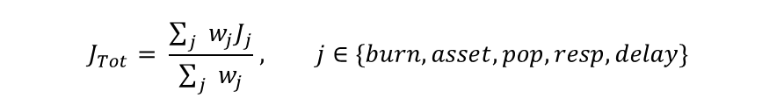
DSS FRAMEWORK : LAYER 4 OF 4
Decision Cost
How each term is measured (normalization)
ONE COST, TWO READINGS
Term (weight) | Measured as
Burned area (1) | burned ÷ burnable cells
Asset loss (1) | value lost ÷ exposed value
Population exposure (1) | person-steps ÷ (population × horizon)
Response effort (0.2) | committed ÷ available capacity
Response delay (0.2) | delay ÷ reference delay
$J_{Tot}$ — used by the acceptance test
$$J_{Tot}= \frac{\sum_{j}{w_{j}J_{j}}}{\sum_{j}{w_{j}}}, j∈\left\{burn, asset, pop, resp, delay\right\}$$
all five terms: physical losses + effort + delay
effort is priced → “max action everywhere” is never free
$J_{Phy}$ — used by every trial, gate, and the no-harm veto
$$J_{Phy}=\frac{\sum_{j}{w_{j}J_{j}}}{\sum_{j}{w_{j}}}, j∈\left\{burn, asset, pop\right\}$$
physics only: burned area, asset loss, population
trials: no “order less, look better” loophole
no-harm veto: is acting better than doing nothing?
Why these weights?
3 physical losses equal & dominant — no hard-coded ranking
effort & delay small but non-zero — action and hesitation are never free
every term a ratio → comparable across scenarios
Notes:
SPEECH (EN)
One cost, two readings.
J-total is used by the acceptance test. It prices all five terms: burned area, asset loss, population exposure, response effort, response delay.
Effort is priced on purpose. Otherwise 'maximum action everywhere' would be free.
J-phys is used by every trial, every gate and the no-harm veto. Physics only.
This closes the 'order less, look better' loophole.
The no-harm veto asks: is acting better than doing nothing?
The table shows the normalization. Every term is a ratio, so costs compare across scenarios.
Weights: the three physical losses get one each. Effort and delay get 0.2. Small but never free.
KONUŞMA (TR)
Tek maliyet, iki okuma.
J-total kabul testinde kullanılır. Beş terimi de fiyatlar: yanan alan, varlık kaybı, nüfus maruziyeti, müdahale çabası, müdahale gecikmesi.
Çaba bilerek fiyatlanır. Yoksa 'her yerde azami eylem' bedava olurdu.
J-phys her denemede, her kapıda ve zarar-yok vetosunda kullanılır. Yalnızca fizik.
Bu 'az emret, iyi görün' açığını kapatır.
Zarar-yok vetosu sorar: eylemek hiçbir şey yapmamaktan iyi mi?
Tablo normalizasyonu gösteriyor. Her terim oran, maliyetler senaryolar arasında karşılaştırılır.
Ağırlıklar: üç fiziksel kayıp birer. Çaba ve gecikme 0.2. Küçük ama asla bedava değil.

Slide 32
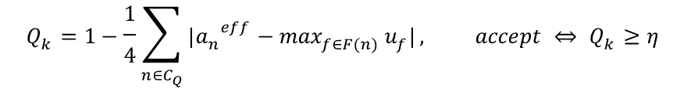
DSS FRAMEWORK : LAYER 4 OF 4
Two Tests, Two Different Failures
Test 1 — Satisficing cost: is the outcome acceptable?
Test 2 — Quality: does the order serve its demanding concepts?
$${\hat{J}}_{k}\left(U_{DSS,k}\right) ≤ min(J_{TH}, (1−δ_{gain})⋅{\hat{J}}_{k}(0))$$
$$Q_{k}=1−\frac{1}{4}\sum_{n∈C_{Q}}{|{a_{n}}^{eff}−\max_{f∈F(n)} u_{f}|}, accept ⇔ Q_{k}≥η$$
Bound = tighter of a fixed ceiling ($J_{TH} = 0.35$) and a 5 % gain over doing nothing
ceiling binds on large fires · margin binds on small fires
each demanding concept ↔ its answering family
threat ↔ suppression · assets ↔ protection · urgency ↔ deployment · evacuation ↔ evacuation & warning
feasibility excluded — a modulator, not a demander
Accept ⇔ $Q ≥ η$ = 0.60
Why two stages — the failures are orthogonal
Cheap but blind: cost passes, an urgent evacuation is ignored — only Q catches it
Aimed but wasteful: quality passes, cost stays above the bound — only J catches it
Two gates → each failure visible & separately repaired: cost → adaptation · quality → fail-safe
Notes:
SPEECH (EN)
Two tests, two different failures.
Test one, satisficing cost: is the outcome acceptable?
The bound is the tighter of a ceiling, 0.35, and a five percent gain over doing nothing.
Ceiling binds on large fires. Margin binds on small fires.
Test two, quality: does the order serve the concepts that demand it?
Each demanding concept pairs with its family: threat with suppression, assets with protection, urgency with deployment, evacuation with evacuation and warning.
Accept when Q is at least 0.60.
Why two stages? The failures are orthogonal.
A cheap order can ignore an evacuation demand. Only Q catches it.
A well-aimed order can be wasteful. Only J catches it.
Cost failures call adaptation. Quality deficits call the fail-safe.
KONUŞMA (TR)
İki test, iki farklı başarısızlık.
Birinci test, tatmin edici maliyet: sonuç kabul edilebilir mi?
Sınır, 0.35 tavanı ile eylemsizliğe göre yüzde beş kazancın sıkı olanı.
Tavan büyük yangınlarda bağlar. Marj küçük yangınlarda bağlar.
İkinci test, kalite: emir, onu talep eden kavramlara hizmet ediyor mu?
Talep eden her kavram ailesiyle eşleşir: tehdit bastırmayla, varlık korumayla, aciliyet konuşlandırmayla, tahliye tahliye ve uyarıyla.
Q en az 0.60 ise kabul.
Neden iki aşama? Başarısızlıklar birbirine dik.
Ucuz bir emir tahliye talebini görmezden gelebilir. Bunu yalnızca Q yakalar.
İyi nişanlanmış bir emir israf olabilir. Bunu yalnızca J yakalar.
Maliyet başarısızlığı uyarlanmayı çağırır. Kalite açığı güvenli modu çağırır.

Slide 33

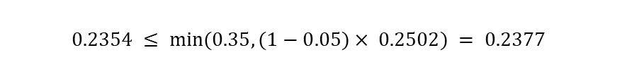
DSS FRAMEWORK : LAYER 4 OF 4
The Cost Test, Term by Term
Cost term | Weight w | Candidate | No action
Burned area | 1.0 | 0.5218 | 0.5376
Asset loss | 1.0 | 0.2226 | 0.3061
Population exposure | 1.0 | 0.0004 | 0.0008
Response effort | 0.2 | 0.0549 | 0.0300
Response delay | 0.2 | 0.2230 | 0.0000
Weighted sum |  | 0.8004 | 0.8506
Where every number comes from
$$\hat{J_{k}}\left(U\right)= \frac{0.8004}{3.4} = 0.2354$$
$$0.2354 ≤ min(0.35, (1−0.05)× 0.2502) = 0.2377$$
no-action: 0.8506 ÷ 3.4 → $\hat{J}(0) = 0.2502$
candidate: 0.8004 ÷ 3.4 → 0.2354
bound = min(0.35, 0.95 × 0.2502) = 0.2377 — the margin binds
0.2354 ≤ 0.2377 → accepted on cost
w = 1.0 physical, 0.2 bookkeeping → total weight 3.4 (= default 0.29 / 0.29 / 0.29 / 0.06 / 0.06)
no action = no new orders; standing capacity still accrues effort, delay = 0
Notes:
SPEECH (EN)
The cost test with real numbers. Let me read the table quickly.
Candidate versus no action: burned area 0.5218 versus 0.5376. Asset loss 0.2226 versus 0.3061.
Response effort is higher for the candidate. Response delay is zero for no action, because nothing new is dispatched.
Weighted sums: 0.8004 versus 0.8506. Total weight 3.4.
No action: 0.8506 over 3.4 gives 0.2502.
Candidate: 0.8004 over 3.4 gives 0.2354.
Bound: the smaller of 0.35 and 0.95 times 0.2502, which is 0.2377. The margin binds.
0.2354 is below 0.2377. Accepted on cost.
KONUŞMA (TR)
Gerçek sayılarla maliyet testi. Tabloyu hızlıca okuyayım.
Aday ve eylemsizlik: yanan alan 0.5218'e karşı 0.5376. Varlık kaybı 0.2226'ya karşı 0.3061.
Aday için müdahale çabası daha yüksek. Eylemsizlikte gecikme sıfır, çünkü yeni bir şey gönderilmiyor.
Ağırlıklı toplamlar: 0.8004'e karşı 0.8506. Toplam ağırlık 3.4.
Eylemsizlik: 0.8506 bölü 3.4, 0.2502.
Aday: 0.8004 bölü 3.4, 0.2354.
Sınır: 0.35 ile 0.95 çarpı 0.2502 yani 0.2377'nin küçüğü. Marj bağlıyor.
0.2354, 0.2377'nin altında. Maliyet üzerinden kabul.

Slide 34
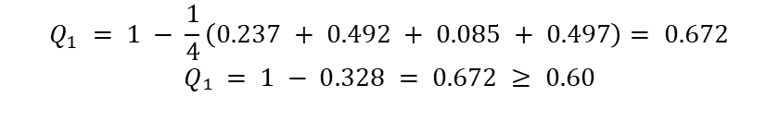
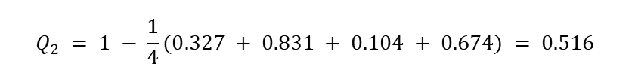

DSS FRAMEWORK : LAYER 4 OF 4
The Quality Test, Term by Term, in Two Regions
Region 1 — quality passes
Region | Concept (demand) | Activation $a^{eff}$ | Ordered $u_{f}$ | $$|a^{eff}−u_{f}|$$
1 | fire threat → suppression effort | 0.597 | 0.360 | 0.237
1 | asset exposure → asset protection | 0.541 | 0.049 | 0.492
1 | intervention urgency → deployment | 0.639 | 0.554 | 0.085
1 | evacuation pressure → evacuation | 0.497 | 0.000 | 0.497
2 | fire threat → suppression effort | 0.687 | 0.360 | 0.327
2 | asset exposure → asset protection | 0.831 | 0.000 | 0.831
2 | intervention urgency → deployment | 0.816 | 0.920 | 0.104
2 | evacuation pressure → evacuation | 0.674 | 0.000 | 0.674
$$Q_{1} = 1 − \frac{1}{4}\left(0.237 + 0.492 + 0.085 + 0.497\right)= 0.672$$
$$Q₁ = 1 − 0.328 = 0.672 ≥ 0.60$$
The orders are applied as written
Region 2 — quality fails, the fail-safe engages
$$Q_{2} = 1 − \frac{1}{4}(0.327 + 0.831 + 0.104 + 0.674) = 0.516$$
$$u_{f}′ = \frac{Q_{2}}{η}u_{f} =\frac{0.516}{0.6}u_{f} =0.86u_{f}$$
Fail-safe: every offensive order × 0.86 (= Q₂/η) — weakened, not cancelled
Evacuation & warning are never attenuated — none was ordered here; only quality saw the gap
The cost test is blind to it: unburnt assets carry no cost inside the horizon
demanding concept ↔ answering family
feasibility excluded — a modulator, not a demander
mismatch = |demanded − ordered|; too much = too little
Accept ⇔ $Q ≥ η$ = 0.60
Notes:
SPEECH (EN)
The quality test, in two regions.
The table: per region, the four demanding concepts, what they demand, what was ordered, and the gap.
Ordering too much counts the same as too little.
Region one: gaps 0.237, 0.492, 0.085, 0.497. Q is 0.672. Above 0.60, orders applied as written.
Region two: Q is 0.516. Below 0.60, the fail-safe engages.
Every offensive order is multiplied by 0.516 over 0.6, that is 0.86. Weakened, not cancelled.
Evacuation and warning are never attenuated. Here none was ordered: demand 0.674, ordered zero.
Only quality saw that gap. The cost test cannot, because unburnt assets carry no cost inside the horizon.
KONUŞMA (TR)
Kalite testi, iki bölgede.
Tablo: bölge başına dört talep eden kavram, ne talep edildi, ne emredildi ve fark.
Fazla emretmek de az emretmek kadar sayılır.
Birinci bölge: farklar 0.237, 0.492, 0.085, 0.497. Q 0.672. 0.60'ın üstünde, emirler yazıldığı gibi uygulanır.
İkinci bölge: Q 0.516. 0.60'ın altında, güvenli mod devreye girer.
Her saldırı emri 0.516 bölü 0.6, yani 0.86 ile çarpılır. Zayıflar, iptal edilmez.
Tahliye ve uyarı asla kısılmaz. Burada hiç emredilmemiş: talep 0.674, emir sıfır.
Bu açığı yalnızca kalite gördü. Maliyet testi göremez, çünkü yanmamış varlıklar ufuk içinde maliyet taşımaz.

Slide 35

DSS FRAMEWORK : LAYER 4 OF 4
Layer 4 : Decision Space: Decide, Price, Test, Adapt
Once per cycle, fixed order
Input: gated concept activations
Output: intensities over the intervention vocabulary (families + admitted macros & actuators)
“Cost test → quality gate → apply”
“… → fail” → adaptation ladder ① ② ③
Graduated fail-safe; life-safety orders never reduced
Notes:
SPEECH (EN)
Last station on the map: adaptation — the three stages in the grey box.
KONUŞMA (TR)
Haritanın son durağı: uyarlanma — gri kutudaki üç aşama.

Slide 36
DSS FRAMEWORK : LAYER 4 OF 4
Five Seed Rules — the Whole Starting Doctrine
ID | IF (over gated decision concepts) | THEN (intensities) | Regime it anchors
R1 | asset exposure risk VH ∧ suppression feasibility L | asset protection 0.9, containment line 0.6 | Asset protection when attack is infeasible
R2 | evacuation pressure VH ∧ suppression feasibility VL | evacuation 1.0, public warning 1.0, deployment 0.7 (offensive withdrawn) | Evacuation & warning
R3 | fire threat level VH ∧ suppression feasibility VL | containment line 0.9, evacuation 0.6, public warning 0.8 | Feasibility-limited response
R4 | intervention urgency VH | resource deployment 1.0 (preemption across regions) | Urgency / preemption
R5 | fire threat level VH | suppression effort 1.0, resource deployment 0.8 | Backbone suppression
Why exactly these five
each demanding concept anchors ≥ 1 rule → every command question has an answer
graded coverage: at every reachable reading some rule fires with strength ≥ $α_{min} = 0.05$
deliberately minimal — everything else is earned by the ladder under gate evidence
campaign: 129 tuned trials, 40 instantiated, 47 admitted rules
Notes:
SPEECH (EN)
The whole starting doctrine is five seed rules.
R1: asset exposure very high and feasibility low. Asset protection 0.9, containment 0.6.
R2: evacuation pressure very high and feasibility very low. Evacuation 1.0, warning 1.0, deployment 0.7.
R3: threat very high and feasibility very low. Containment 0.9, evacuation 0.6, warning 0.8.
R4: urgency very high. Deployment 1.0, preemption across regions.
R5: threat very high. Suppression 1.0, deployment 0.8.
Why exactly five? Each demanding concept anchors at least one rule.
Together they guarantee that some rule fires everywhere, with strength at least 0.05.
Deliberately minimal. Everything else is earned by the adaptation ladder.
The campaign grows it to 129 tuned trials, 40 instantiated and 47 admitted rules.
KONUŞMA (TR)
Başlangıç doktrininin tamamı beş tohum kural.
R1: varlık maruziyeti çok yüksek ve yapılabilirlik düşük. Varlık koruma 0.9, çevreleme 0.6.
R2: tahliye baskısı çok yüksek ve yapılabilirlik çok düşük. Tahliye 1.0, uyarı 1.0, konuşlandırma 0.7.
R3: tehdit çok yüksek ve yapılabilirlik çok düşük. Çevreleme 0.9, tahliye 0.6, uyarı 0.8.
R4: aciliyet çok yüksek. Konuşlandırma 1.0, bölgeler arası öncelik.
R5: tehdit çok yüksek. Bastırma 1.0, konuşlandırma 0.8.
Neden tam beş? Talep eden her kavram en az bir kuralı taşır.
Birlikte her yerde bir kuralın en az 0.05 güçle ateşlenmesini garanti ederler.
Bilerek asgari. Gerisi uyarlanma merdiveniyle kazanılır.
Kampanya bunu 129 ayarlanmış deneme, 40 örneklenmiş ve 47 kabul edilmiş kurala büyütüyor.

Slide 37
DSS FRAMEWORK : LAYER 4 OF 4
How the Adaptation Stage Is Selected
Cost test failed → exactly one repair is tried. Two facts define the situation.
THE SITUATION
THE CHOICE : ε-GREEDY
$${situation}_{k} = ( {cov}_{k} , {def}_{k} )$$
$${stage}_{k} = {arg max}_{stage} H ( {situation}_{k} ,stage) with probability 1 − ε$$
coverage — does any rule fire above the floor? none → uncovered
cost deficit — how far above the bound, in coarse buckets
$${stage}_{k} = random allowed stage with probability ε = 0.10$$
$H ( {situation}_{k} ,stage)$average forecast gain of that stage in that situation
the random tenth keeps every stage tested
THE THREE REPAIRS
① tune boundaries & consequents of rules that fire
② add a term / split a region where none fired
③ propose a new rule (+ one new vocabulary object)
THE UPDATE
$$H ← H + α ( r_{k} − H ) with α = 0.05$$
$$r_{k} = J_{Phy}(no trial) − J_{Phy}(trial)$$
H scores the stage actually tried — recent evidence weighs more
Controller chooses the repair; gates & shadow forecast decide what is kept
A bad score wastes a cycle — it can never insert a rule
Every choice, trial, verdict is logged: uncovered → ②, deficit with rules firing → ①
③ costs a model call + two rollouts → last resort; greedy and exploratory trials face the same gates
Notes:
SPEECH (EN)
How is the adaptation stage selected?
The cost test failed. Exactly one repair is tried.
The situation is two facts: coverage, does any rule fire above the floor, and the cost deficit, how far above the bound.
Three repairs: one, tune rules that fire. Two, add a term or split a region. Three, propose a new rule.
The choice is epsilon-greedy: the stage with the best score H, or a random stage with probability 0.10.
H is updated with a small step, alpha 0.05, toward the physical gain of the trial.
The pink box is the safeguard.
The controller chooses what to try. The gates decide what is kept.
A bad score can waste a cycle. It can never insert a rule.
Stage three costs a model call and two rollouts, so it is the last resort.
KONUŞMA (TR)
Uyarlanma aşaması nasıl seçilir?
Maliyet testi kaldı. Tam olarak bir onarım denenir.
Durum iki olgu: kapsama, herhangi bir kural tabanın üstünde ateşleniyor mu, ve maliyet açığı, sınırın ne kadar üstünde.
Üç onarım: bir, ateşlenen kuralları ayarla. İki, terim ekle ya da bölge böl. Üç, yeni kural öner.
Seçim epsilon-açgözlü: H puanı en iyi aşama, ya da 0.10 olasılıkla rastgele bir aşama.
H, denemenin fiziksel kazancına doğru küçük bir adımla, alfa 0.05 ile güncellenir.
Pembe kutu emniyet.
Kontrolcü neyin deneneceğini seçer. Neyin kalacağına kapılar karar verir.
Kötü bir puan bir çevrimi boşa harcayabilir. Asla kural ekleyemez.
Üçüncü aşama bir model çağrısı ve iki rollout'a mal olur, bu yüzden son çare.

Slide 38
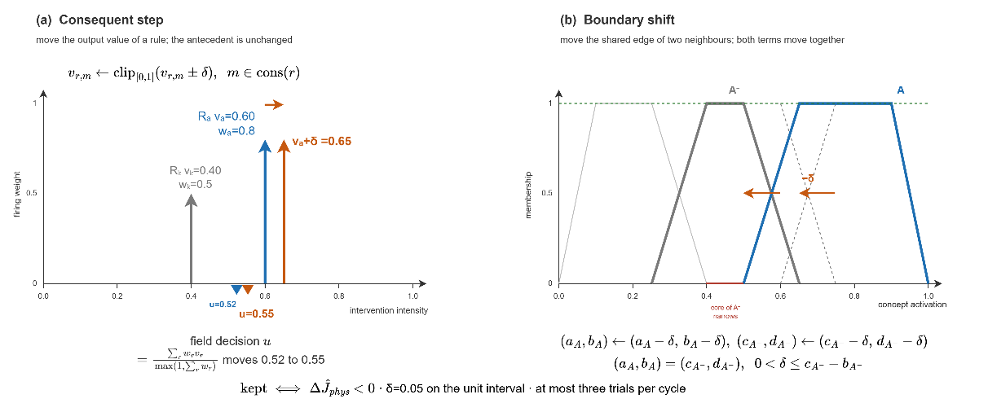
DSS FRAMEWORK : LAYER 4 OF 4
Stage ① : Parameter Tuning — Before and After
BEFORE — rule R5 as seeded
IF fire threat level is VERY HIGH
THEN suppression effort = 1.00
resource deployment = 0.80
AFTER — one accepted trial
IF fire threat level is VERY HIGH
THEN suppression effort = 1.00 (at the upper clip)
resource deployment = 0.85 (+0.05 step)
Left: one bounded consequent step · Right: a shared boundary shifts, both terms move together
acts on the two strongest-firing rules; each consequent moves ≤ 0.05, stays in [0, 1]
two futures from the same seed — with and without; kept only if physical cost strictly falls
Record: 616 trials · 129 kept · 167 consequent updates
Notes:
SPEECH (EN)
Stage one: parameter tuning.
Left figure: a consequent takes one bounded step of 0.05.
Right figure: a shared term boundary shifts. Both terms move together, so the partition stays valid.
Example: rule R5 as seeded, deployment 0.80. After one accepted trial, 0.85.
The trial acts on the two strongest-firing rules.
Two futures from the same seed, with and without the change.
Kept only if the physical cost strictly falls. Otherwise reverted.
Record: 616 trials, 129 kept, 167 consequent updates.
KONUŞMA (TR)
Birinci aşama: parametre ayarı.
Sol şekil: bir sonuç 0.05'lik sınırlı bir adım atar.
Sağ şekil: ortak bir terim sınırı kayar. İki terim birlikte hareket eder, bölümleme geçerli kalır.
Örnek: tohumlandığı haliyle R5, konuşlandırma 0.80. Kabul edilen bir denemeden sonra 0.85.
Deneme en güçlü ateşlenen iki kurala etki eder.
Aynı tohumdan iki gelecek, değişiklikli ve değişikliksiz.
Yalnızca fiziksel maliyet kesin düşerse tutulur. Yoksa geri alınır.
Kayıt: 616 deneme, 129 tutuldu, 167 sonuç güncellemesi.

Slide 39
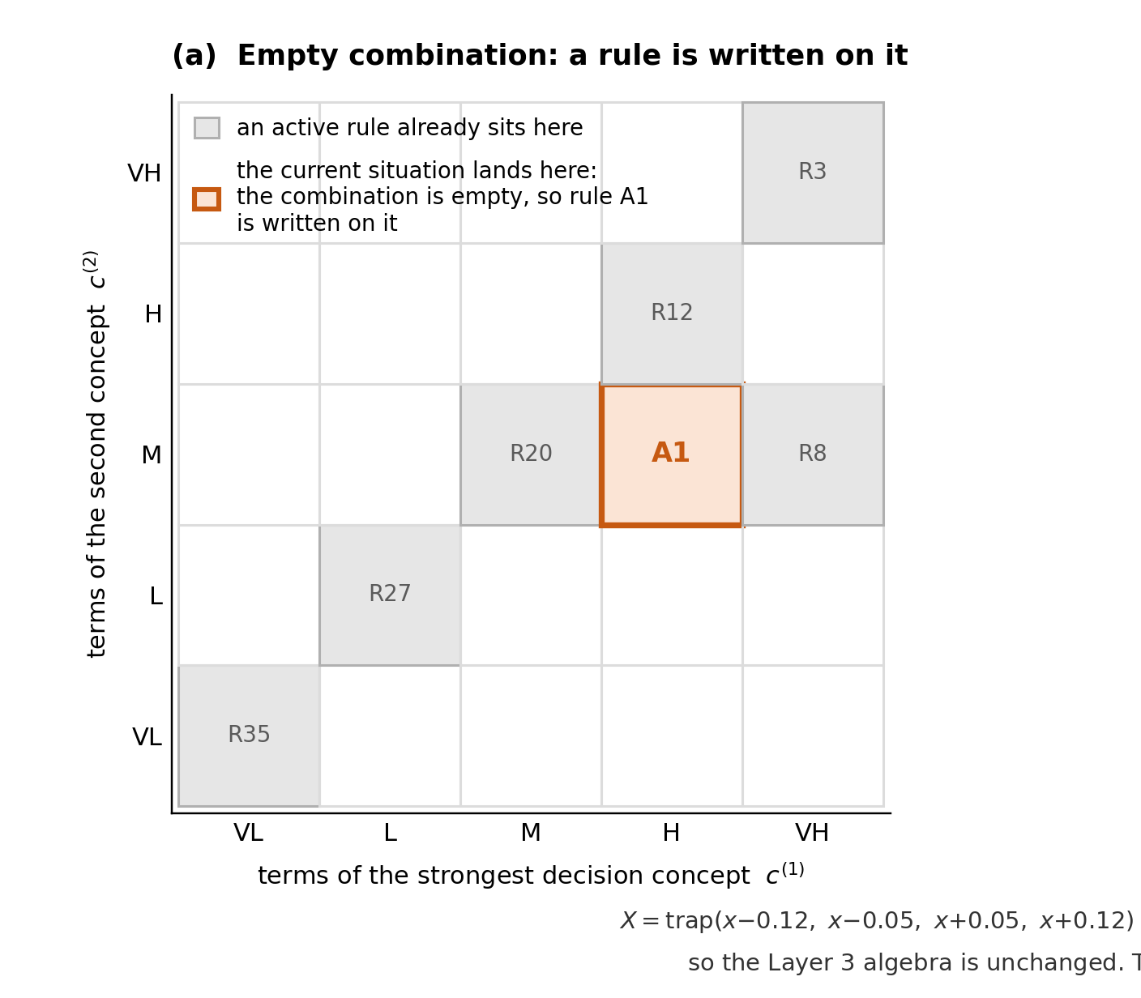
DSS FRAMEWORK : LAYER 4 OF 4
Stage ② — Mode 1 : A Rule Is Written on an Empty Combination
BEFORE — the combination is empty
reading: fire threat is HIGH AND
evacuation pressure is MEDIUM
the cell (H, M) holds no rule;
no rule fires above the floor -> only the
watchful baseline acts
evacuation pressure
AFTER — rule A1 is written on the cell
IF fire threat is HIGH AND
evacuation pressure is MEDIUM
THEN suppression effort <- activation of fire threat
evacuation <- activation of evacuation pressure
fire threat
consequents are not guessed: the answering family gets the strongest concept’s activation
empty slot → accepted if the forecast with it is not worse; numbers are tuned later by stage ①
Notes:
SPEECH (EN)
Stage two, mode one: a rule is written on an empty combination.
The grid: fire threat across, evacuation pressure down. Grey cells already hold a rule.
The orange cell, high threat and medium evacuation pressure, is empty. The situation lands there.
Before: no rule fires above the floor. Only the watchful baseline acts.
After: rule A1 is written on the cell.
Its consequents are not guessed. The answering family gets the strongest concept's activation.
Because the slot was empty, the rule is accepted if the forecast with it is not worse.
Its numbers are tuned later by stage one.
KONUŞMA (TR)
İkinci aşama, birinci mod: boş bir kombinasyona kural yazılır.
Izgara: yatayda yangın tehdidi, dikeyde tahliye baskısı. Gri hücrelerde zaten kural var.
Turuncu hücre, yüksek tehdit ve orta tahliye baskısı, boş. Durum oraya düşüyor.
Öncesi: hiçbir kural tabanın üstünde ateşlenmiyor. Yalnızca temkinli taban eyliyor.
Sonrası: hücreye A1 kuralı yazılıyor.
Sonuçları tahmin edilmez. Cevap veren aile en güçlü kavramın aktivasyonunu alır.
Yuva boş olduğu için kural, onunla yapılan tahmin kötü değilse kabul edilir.
Sayıları sonradan birinci aşama ayarlar.

Slide 40
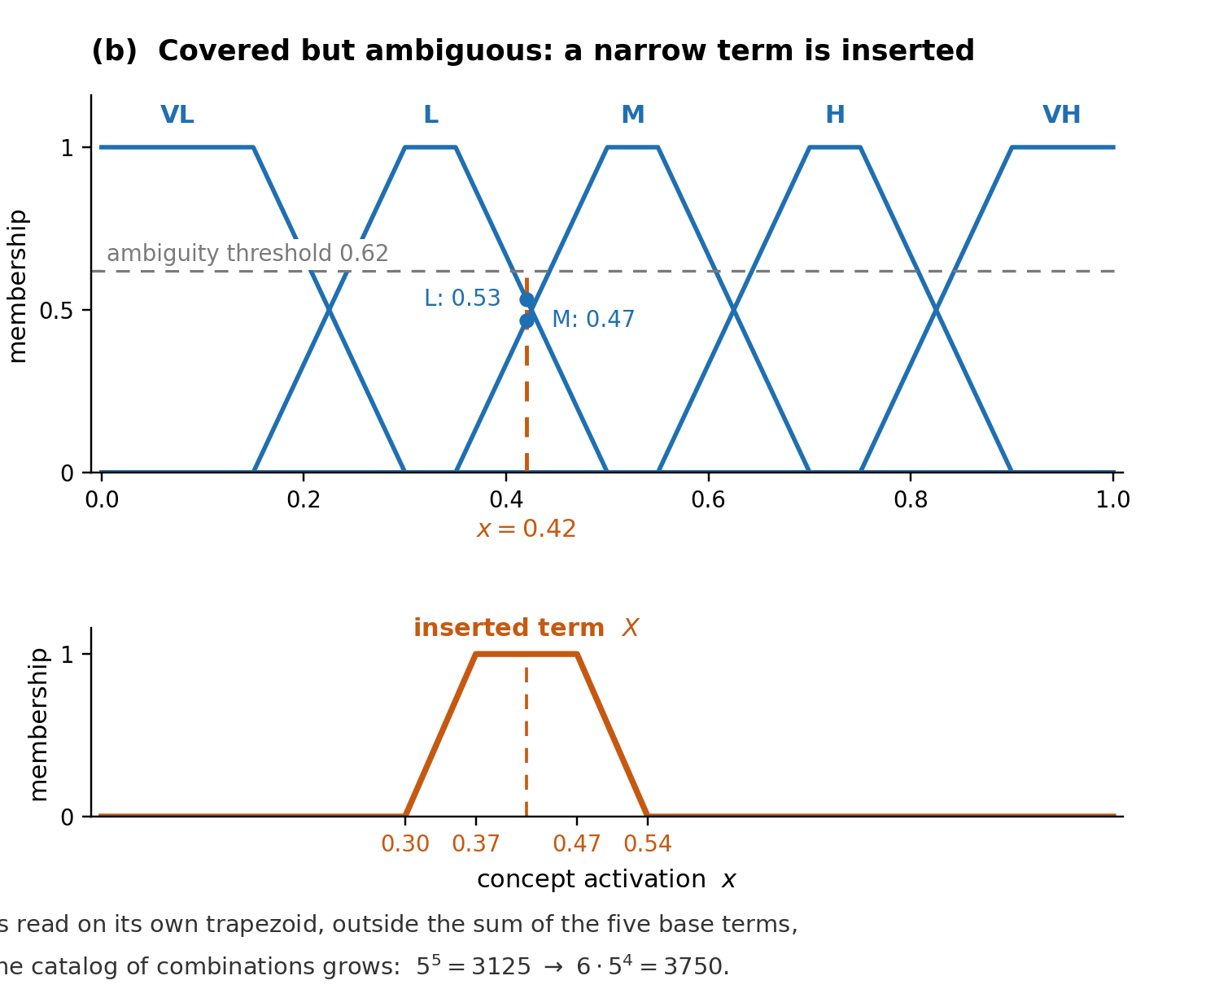
DSS FRAMEWORK : LAYER 4 OF 4
Stage ② — Mode 2 : A Narrow Term Splits an Ambiguous Reading
BEFORE — the reading is ambiguous
strongest concept reads x = 0.42
membership in L = 0.53, in M = 0.47
neither reaches the threshold 0.62;
two different situations share one cell, and no
change of consequents can separate them
AFTER — term X is inserted, then a rule is written
new term X: core 0.37-0.47, support 0.30-0.54,
centred on the reading x = 0.42
the concept now has 6 terms; the catalogue grows
from 3125 to 3750 combinations
a rule is then written on the refined cell (X,...)
the new term sits outside Layer-3 aggregation — concept activations & five-term algebra unchanged
Both modes, whole campaign: 359 trials · 40 rules · 4 term insertions · ≤ 3 trials per cycle
Notes:
SPEECH (EN)
Stage two, mode two: a narrow term splits an ambiguous reading.
Upper plot: the reading is x equals 0.42. Membership in low 0.53, in medium 0.47. Neither reaches the threshold 0.62.
Two different situations share one cell. No change of consequents can separate them.
Lower plot: a new term X is inserted, centred on the reading.
The concept now has six terms. The catalogue grows from 3,125 to 3,750.
A rule is then written on the refined cell.
The new term stays outside the layer-three aggregation, so the concept algebra is unchanged.
Both modes together: 359 trials, 40 rules, 4 term insertions.
KONUŞMA (TR)
İkinci aşama, ikinci mod: dar bir terim belirsiz bir okumayı böler.
Üst grafik: okuma x eşittir 0.42. Düşükte üyelik 0.53, ortada 0.47. İkisi de 0.62 eşiğine ulaşmıyor.
İki farklı durum tek hücreyi paylaşıyor. Hiçbir sonuç değişikliği onları ayıramıyor.
Alt grafik: okumaya ortalanmış yeni bir X terimi ekleniyor.
Kavramın artık altı terimi var. Katalog 3.125'ten 3.750'ye büyüyor.
Sonra incelmiş hücreye kural yazılıyor.
Yeni terim üçüncü katman toplulaştırmasının dışında kalır, kavram cebiri değişmez.
İki mod birlikte: 359 deneme, 40 kural, 4 terim ekleme.

Slide 41
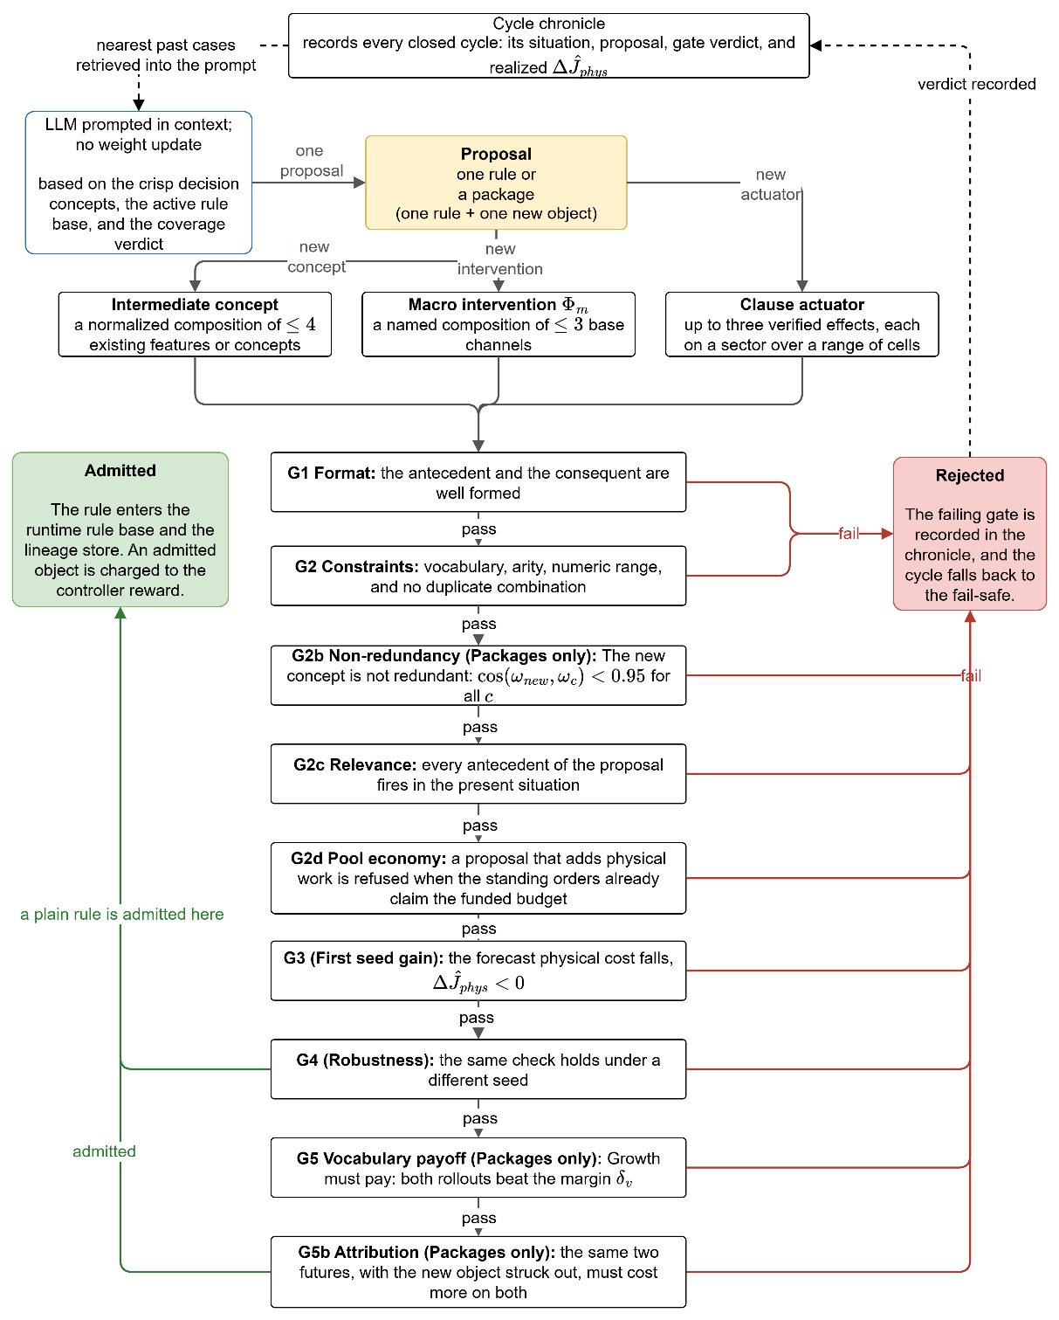
DSS FRAMEWORK : LAYER 4 OF 4
Stage ③ : The Generative Stage, End to End
1 · THE TRIGGER
① and ② have no repair left, cost remains → generative stage, once per cycle
2 · THE PROPOSER
A pretrained LLM sees situation, vocabulary, past verdicts → returns exactly one candidate (rule, or rule + one new object). Weights frozen, reply has no authority.
3 · THE GATES
5 algebraic checks (G1–G2d) at zero cost · 2 forecast gates (G3, G4) = the whole rollout budget · packages also face payoff gates G5, G5b
4 · THE VERDICT
Admitted → doctrine with provenance · Rejected → failing gate named · both go to the chronicle and the next prompt
The model proposes. The gates decide.
Notes:
SPEECH (EN)
Stage three: the generative stage. This is the core contribution.
The flow on the left: the chronicle records every cycle. The nearest past cases go into the prompt.
One: the trigger. Stages one and two have nothing left, and cost remains. One invocation per cycle.
Two: the proposer. A pretrained language model gets the situation, the vocabulary and past verdicts.
It returns exactly one candidate: a rule, or a rule plus one new object.
Its weights are never updated. Its reply has no authority.
Three: the gates. Five algebraic checks at zero cost. Two forecast rollouts. Payoff gates for packages.
Four: the verdict. Admitted, it enters doctrine with provenance. Rejected, the failing gate is named.
Both go to the chronicle and into the next prompt. A refused idea is not proposed twice.
Step by step it is: summarize, propose, screen for free, forecast, accept, record.
Wall-clock cap 90 seconds. A slow model is a skipped stage, never a stalled cycle.
The model proposes. The gates decide.
KONUŞMA (TR)
Üçüncü aşama: üretken aşama. Ana katkı bu.
Soldaki akış: günce her çevrimi kaydeder. En yakın geçmiş vakalar prompta girer.
Bir: tetikleyici. Birinci ve ikinci aşamanın yapacağı kalmadı, maliyet sürüyor. Çevrim başına bir çağrı.
İki: önerici. Önceden eğitilmiş bir dil modeli durumu, sözlüğü ve geçmiş hükümleri alır.
Tam olarak bir aday döndürür: bir kural, ya da kural artı bir yeni nesne.
Ağırlıkları asla güncellenmez. Cevabının yetkisi yoktur.
Üç: kapılar. Sıfır maliyetli beş cebirsel kontrol. İki tahmin rollout'u. Paketler için getiri kapıları.
Dört: hüküm. Kabul edilirse kökeniyle doktrine girer. Reddedilirse kalan kapı adlandırılır.
İkisi de günceye ve bir sonraki prompta gider. Reddedilen fikir iki kez önerilmez.
Adım adım: özetle, öner, bedava ele, tahmin et, kabul et, kaydet.
Duvar saati sınırı 90 saniye. Yavaş model atlanan aşamadır, asla takılan çevrim değil.
Model önerir. Kapılar karar verir.

Slide 42
DSS FRAMEWORK : LAYER 4 OF 4
Stage ③ : The Prompt, Exactly What the Model Is Given
IN THE PROMPT, EVERY CYCLE
gated activations + confidences
cost trajectory & where residual cost sits
the complete current vocabulary
actuator library + availability flags
nearest past cases, with verdicts
THE REPLY, STATED MATHEMATICALLY
$$c∼q(c∣s_{k}, V_{k})$$
one candidate per invocation — the model is a proposal distribution over a closed space; weights never updated
Reply = one JSON object: ≤ 3 antecedents, ≤ 3 consequents, optionally one new object · unknown names do not parse
Fixed system instruction + standing brief · 90 s budget: slow call = skipped stage, never a stalled cycle
Prompt = deterministic engine output · reply = data to be verified · the intelligence is the gate chain
Notes:
SPEECH (EN)
Let me show exactly what the model is given.
In the prompt, every cycle: gated activations with confidences, the cost trajectory, the complete vocabulary, the actuator library with availability flags, and the nearest past cases with verdicts.
Mathematically: a candidate c is drawn from q of c given the state and the vocabulary. The model is a proposal distribution over a closed space.
The reply is one JSON object: at most three antecedents, three consequents, optionally one new object.
Unknown names do not parse. The admissible space is closed before the model answers.
Fixed system instruction, standing brief, 90-second budget, and no tools: the model cannot search, compute or touch the simulator.
The prompt is deterministic engine output. The reply is data to be verified.
The intelligence is the gate chain, not the wording of the model. The next slide shows the eight steps.
KONUŞMA (TR)
Modele tam olarak ne verildiğini göstereyim.
Her çevrimde promptta: güvenle kapılanmış aktivasyonlar, maliyet gidişatı, tam sözlük, uygunluk bayraklı aktüatör kütüphanesi ve hükümlü en yakın geçmiş vakalar.
Matematiksel olarak: durum ve sözlük verildiğinde q'dan bir c adayı çekilir. Model, kapalı bir uzay üzerinde bir öneri dağılımı.
Cevap tek bir JSON nesnesi: en fazla üç öncül, üç sonuç, isteğe bağlı bir yeni nesne.
Bilinmeyen isimler ayrıştırılmaz. Kabul edilebilir uzay model cevap vermeden kapalı.
Sabit sistem talimatı, kalıcı görev özeti, 90 saniye bütçe ve araç yok: model arama yapamaz, hesaplayamaz, simülatöre dokunamaz.
Prompt deterministik motor çıktısı. Cevap doğrulanacak veri.
Zekâ modelin ifadesinde değil, kapı zincirinde. Sonraki slayt sekiz adımı gösteriyor.

Slide 43
DSS FRAMEWORK : LAYER 4 OF 4
Stage ③ : How One Proposal Is Actually Produced
The model has no tools. Every tool is on the engine side; the model turns one text into one line of JSON.
1 · Trigger
2 · Situation summary
3 · Chronicle retrieval
4 · Prompt assembly
cost above the bound, or fire alive and no rule fires
the bandit selects ③ after ① and ② earned nothing
crisp concept readings + confidences
cost trajectory · residual cost on the map
pool state · map affordances (water, assets)
nearest past cycles, each with its verdict
a refused idea is not proposed twice
fixed system instruction + standing mission brief
+ situation + complete vocabulary + past cases
8 · Verdict and chronicle
7 · Shadow rollouts G3 G4 G5 G5b
6 · Free gates G1 G2 G2b G2c G2d
5 · The model, the only model step
admitted → installed with provenance "machine-proposed"
rejected → failing gate recorded
both feed the next prompt
two independent futures of weather and spread
physical cost must fall on both; a package must beat δv
the whole rollout budget of the cycle
format · vocabulary · non-redundancy (cosine < 0.95)
relevance (fires now) · pool economy
zero rollouts; a failure returns once with the gate named
pretrained, weights frozen, no tools, no fine-tuning
next-token prediction from the prompt
one minified JSON in ≤ 90 s: ≤ 3 IF, ≤ 3 THEN, optionally one new object
What happens inside step 5
Pretraining read the fire literature: spotting follows wind, dryness and intensity; a backburn is ignition ahead of a line; water nearby means drafting.
The prompt narrows that knowledge to one closed form: only the listed concepts, terms, interventions and effects can appear, so the reply is a filled template, not free text.
The reply is a guess with a good prior. It carries no authority: the gates, which contain no model, decide whether the guess pays.
One model step out of eight; the other seven are deterministic code. Summarize, retrieve, prompt, propose, screen, forecast, decide, record.
Notes:
SPEECH (EN)
Let me show how one proposal is actually produced.
First: the model has no tools. No search, no calculator, no access to the simulator. Every tool is on the engine side.
One, the trigger: cost above the bound, or fire alive and no rule firing. The bandit selects stage three after one and two earned nothing.
Two, the situation summary: concept readings with confidences, the cost trajectory, where residual cost sits on the map, the pool, the map affordances.
Three, chronicle retrieval: the nearest past cycles with their verdicts. A refused idea is not proposed twice.
Four, prompt assembly: system instruction, mission brief, situation, vocabulary, past cases.
Five, the only model step. Weights frozen, no fine-tuning. It predicts the next tokens and returns one JSON within ninety seconds.
Six, the free gates: format, vocabulary, non-redundancy, relevance, pool economy. Zero rollouts.
Seven, the shadow rollouts: two independent futures, the physical cost must fall on both.
Eight, the verdict, admitted or rejected with the gate named. Both feed the next prompt.
Inside step five: pretraining read the fire literature. The prompt narrows that knowledge to one closed form, so the reply is a filled template.
The reply is a guess with a good prior and no authority. The gates, which contain no model, decide whether it pays.
One model step out of eight. The other seven are deterministic code.
KONUŞMA (TR)
Bir önerinin gerçekte nasıl üretildiğini göstereyim.
Önce: modelin aracı yok. Arama yok, hesap makinesi yok, simülatöre erişim yok. Bütün araçlar motor tarafında.
Bir, tetik: maliyet sınırın üstünde ya da yangın canlı ve hiçbir kural ateşlemiyor. Bandit, bir ve iki kazandırmayınca üçüncü aşamayı seçer.
İki, durum özeti: güvenleriyle kavram okumaları, maliyet gidişatı, artık maliyetin haritadaki yeri, havuz, harita olanakları.
Üç, chronicle'dan getirme: en yakın geçmiş çevrimler hükümleriyle. Reddedilen fikir ikinci kez önerilmez.
Dört, promptun kurulması: sistem talimatı, görev özeti, durum, sözlük, geçmiş vakalar.
Beş, tek model adımı. Ağırlıklar donuk, ince ayar yok. Sonraki tokenları tahmin eder ve doksan saniye içinde tek JSON döndürür.
Altı, bedava kapılar: biçim, sözlük, yinelenmezlik, ilgililik, havuz ekonomisi. Sıfır rollout.
Yedi, gölge rollout'lar: iki bağımsız gelecek, fiziksel maliyet ikisinde de düşmeli.
Sekiz, hüküm; kabul ya da kapının adıyla red. İkisi de sonraki prompta girer.
Beşinci adımın içi: ön eğitim yangın literatürünü okumuştur. Prompt bu bilgiyi tek bir kapalı forma daraltır; cevap doldurulmuş bir şablondur.
Cevap, iyi bir ön bilgiyle yapılmış yetkisiz bir tahmindir. Model içermeyen kapılar kazandırıp kazandırmadığına karar verir.
Sekiz adımdan biri model. Diğer yedisi deterministik kod.

Slide 44
DSS FRAMEWORK : LAYER 4 OF 4
Stage ③ as a Formal Problem : What Any Solver Would Be Given
Any solver — RL, combinatorial optimization, or an LLM — needs five things stated. All five are fixed by the framework; only the candidate generator varies.
1 · THE STATE, WHAT THE SOLVER SEES
3 · THE OBJECTIVE
gated activations + confidences
cost trajectory, residual cost on the map
vocabulary + actuator library + availability
nearest past cases with verdicts
for the LLM: this state is the prompt, verbatim
$$c^{⋆} = \underset{c ∈ 𝒜(V_{k})}{arg min} Δ{\hat{J}}_{Phy}(c)$$
Δ forecast burned area + asset loss + population exposure at the trial horizon — a black box: no gradient, no closed form, only the simulator
4 · THE CONSTRAINTS, CHECKED FREE
2 · THE DECISION VARIABLE, ONE CANDIDATE
format, closed vocabulary, arity, numeric ranges
relevance: every antecedent fires now
economy: ordered work fits the budget
novelty: new concept clears the cosine test
a rule: ≤ 3 antecedents (concept, term), ≤ 3 consequents (intervention, intensity)
or a package: rule + exactly one new object — concept (≤ 4 inputs), macro (≤ 3 families), actuator (≤ 3 clauses)
grammar closed over the vocabulary — anything else does not parse
5 · THE ORACLE AND THE BUDGET
the only evaluator: one reseeded rollout of the simulation core
two rollouts per cycle · 90 s wall clock
Notes:
SPEECH (EN)
Why an LLM and not reinforcement learning or an optimizer?
Stated as a formal problem, five things are fixed by the framework.
The state: activations, cost trajectory, vocabulary, past cases. For the LLM this is the prompt.
The decision variable: one candidate, with a closed grammar.
The objective: the change in forecast physical cost. A black box, no gradient, only the simulator.
The constraints, checked for free: format, relevance, economy, novelty.
The oracle and budget: one reseeded rollout, two per cycle, 90 seconds.
RL is sample-hungry in a non-stationary space. An optimizer would search millions of structures against two rollouts.
Here the LLM is only the sampler. The gates implement the objective and constraints exactly.
The proposer changes the candidates, never the test.
KONUŞMA (TR)
Neden pekiştirmeli öğrenme ya da optimize edici değil de LLM?
Biçimsel problem olarak beş şey çerçeve tarafından sabitlenir.
Durum: aktivasyonlar, maliyet gidişatı, sözlük, geçmiş vakalar. LLM için bu prompt.
Karar değişkeni: kapalı gramerli tek aday.
Amaç: tahmin fiziksel maliyetindeki değişim. Kara kutu, gradyan yok, yalnızca simülatör.
Bedava kontrol edilen kısıtlar: biçim, ilgililik, ekonomi, yenilik.
Kâhin ve bütçe: bir yeniden tohumlanmış rollout, çevrim başına iki, 90 saniye.
RL durağan olmayan uzayda örnek açlığı çeker. Optimize edici iki rollout'a karşı milyonlarca yapı arardı.
Burada LLM yalnızca örnekleyici. Amacı ve kısıtları kapılar tam olarak uygular.
Önerici adayları değiştirir, testi asla.

Slide 45
DSS FRAMEWORK : LAYER 4 OF 4
Why a Language Model : The Same Problem Given to Three Solvers
Fixed by the framework: a black-box objective, two rollouts per cycle, 232 calls in a campaign, a vocabulary that grows on every admission.
Optimizer (genetic search, local search)
Reinforcement learning (learned policy)
Language model (proposer, weights frozen)
Knowledge at start : none; every tactic must be discovered by trial
Rollouts needed : thousands per structure; most of the space returns a flat forecast (empty sector, wet fuel, spent pool), so mutation gets no signal
When the vocabulary grows : the search space changes; restart
What comes out : weight vectors without names
Verdict : starves on two rollouts a cycle
Knowledge at start : none; it relearns what a fire officer already knows
Rollouts needed : tens of thousands of episodes; the reward is the same shadow rollout
When the vocabulary grows : the action space is non-stationary; relearn on every admission and every new map
What comes out : a policy, not a readable rule
Verdict : right for the stage selector (3 actions, a bandit); wrong for structure generation
Knowledge at start : pretrained on the fire literature; the prior comes for free
Rollouts needed : two per cycle; acceptance 20 % in the main run, 54 % in the actuator run
When the vocabulary grows : the new name is one more line in the prompt; no retraining (in-context learning)
What comes out : named, readable objects; a rejection is readable too and returns once with the gate named
Verdict : a knowledgeable sampler, not an optimizer; the gates do the optimizing
An optimizer would need thousands of rollouts to learn what a fire officer already knows. RL would relearn it every time the vocabulary grows. The language model brings it for free, and the simulator, not the model, decides whether it was right.
Notes:
SPEECH (EN)
Why a language model? The same problem, three solvers.
The budget is fixed: a black-box objective, two rollouts per cycle, 232 calls in a campaign, a vocabulary that grows on every admission.
An optimizer starts with no knowledge and needs thousands of rollouts per structure.
Most of the space is flat: an empty sector, wet fuel, a spent pool all return the same forecast, so mutation gets no signal. It starves on two rollouts a cycle.
Reinforcement learning also starts from nothing and relearns what a fire officer already knows.
It needs tens of thousands of episodes, and every admission changes the action space. The output is a policy, not a readable rule.
RL is the right tool where I use it: the stage selector, three actions, a bandit. Not for structure generation.
The language model is pretrained on the fire literature. The prior comes for free.
Two rollouts per cycle are enough: 20 percent acceptance in the main run, 54 in the actuator run.
A new name is one more line in the prompt, no retraining. The output is named and readable.
The verdict: a knowledgeable sampler, not an optimizer. The gates do the optimizing.
An optimizer would need thousands of rollouts to learn what a fire officer knows. RL would relearn it every time the vocabulary grows. The model brings it for free, and the simulator decides.
KONUŞMA (TR)
Neden dil modeli? Aynı problem, üç çözücü.
Bütçe sabit: kara kutu amaç, çevrim başına iki rollout, kampanyada 232 çağrı, her kabulde büyüyen sözlük.
Optimize edici bilgisiz başlar ve yapı başına binlerce rollout ister.
Uzayın çoğu düz: boş sektör, ıslak yakıt, tükenmiş havuz aynı tahmini döndürür; mutasyon sinyal alamaz. Çevrim başına iki rollout ile aç kalır.
Pekiştirmeli öğrenme de sıfırdan başlar ve bir yangın subayının zaten bildiğini yeniden öğrenir.
On binlerce bölüm ister ve her kabul eylem uzayını değiştirir. Çıktı okunabilir bir kural değil, politikadır.
RL doğru araç, ama kullandığım yerde: aşama seçici, üç eylem, bandit. Yapı üretimi için değil.
Dil modeli yangın literatürüyle önceden eğitilmiş. Ön bilgi bedava gelir.
Çevrim başına iki rollout yeter: ana koşuda yüzde 20, aktüatör koşusunda yüzde 54 kabul.
Yeni isim prompta bir satır daha, yeniden eğitim yok. Çıktı isimli ve okunabilir.
Hüküm: bilgili bir örnekleyici, optimize edici değil. Optimizasyonu kapılar yapar.
Optimize edici, yangın subayının bildiğini öğrenmek için binlerce rollout isterdi. RL sözlük her büyüdüğünde yeniden öğrenirdi. Model bunu bedava getirir; simülatör karar verir.

Slide 46
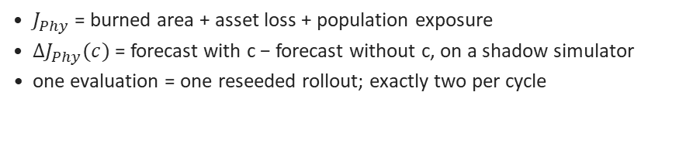


DSS FRAMEWORK : LAYER 4 OF 4
Stage ③ : The Mathematics of Admission
THE OBJECTIVE, PRECISELY
$$c^{⋆} = \underset{c ∈ 𝒜(V_{k})}{arg min} Δ{\hat{J}}_{Phy}(c)$$
$J_{Phy}$= burned area + asset loss + population exposure
$ΔJ_{Phy}(c)$= forecast with c − forecast without c, on a shadow simulator
one evaluation = one reseeded rollout; exactly two per cycle
THE RULE TEST (G3, G4)
$$Δ{\hat{J}}_{Phy}^{(a)}(c) < 0 ∧ Δ{\hat{J}}_{Phy}^{(b)}(c) < 0$$
seeds a, b → two independent futures of weather and spread
strict decrease on both — a gain only one future flatters is refused
THE PACKAGE TEST (G5, G5b)
$$Δ{\hat{J}}_{Phy}^{(a,b)}(c) ≤ −δ_{v}$$
$$Δ{\hat{J}}_{Phy}^{(a,b)}(c ∖ o) > Δ{\hat{J}}_{Phy}^{(a,b)}(c)$$
G5: growth must beat the margin δv = 0.0001 on both futures
G5b: strike the new object out → cost must rise on both (never run for a concept)
G1–G2d cost zero; only G3–G5b spend budget · 232 proposals → 47 admissions
Notes:
SPEECH (EN)
The mathematics of admission. The chain on the left is the gate sequence.
G1 format. G2 constraints. G2b non-redundancy. G2c relevance. G2d pool economy. All free.
G3 and G4: strict cost decrease on two independent futures. A gain that only one future flatters is refused.
G5, packages only: growth must beat a margin on both futures.
G5b, packages only: strike the new object out, and the cost must rise.
A plain rule is admitted after G4. The failing gate is always named and recorded.
Right: the objective, precisely. Minimize the change in physical cost over the admissible set.
Main campaign: 232 proposals, 47 admissions.
Admission is an inequality, not an opinion.
KONUŞMA (TR)
Kabulün matematiği. Soldaki zincir kapı sırası.
G1 biçim. G2 kısıtlar. G2b yedeksizlik. G2c ilgililik. G2d havuz ekonomisi. Hepsi bedava.
G3 ve G4: iki bağımsız gelecekte kesin maliyet düşüşü. Yalnızca bir geleceğin pohpohladığı kazanç reddedilir.
G5, yalnızca paketler: büyüme iki gelecekte de bir marjı geçmeli.
G5b, yalnızca paketler: yeni nesneyi çıkar, maliyet yükselmeli.
Düz kural G4'ten sonra kabul edilir. Kalan kapı her zaman adıyla kaydedilir.
Sağda amaç, tam olarak: kabul edilebilir küme üzerinde fiziksel maliyet değişimini en aza indir.
Ana kampanya: 232 öneri, 47 kabul.
Kabul bir eşitsizliktir, kanaat değil.

Slide 47
DSS FRAMEWORK : LAYER 4 OF 4
Stage ③ : Four Products, and the Symptom Each One Answers
One invocation → one candidate. The prompt states the symptom, the model chooses the form, every form faces the same gates.
1 · Plain rule
2 · Macro intervention
When : existing concepts name it, an existing intervention answers it
What : a new IF–THEN rule on an uncovered combination; vocabulary unchanged
How : model fills the template; after the gates, the engine writes it on the empty cell
When : 2–3 families must act as one, in a fixed ratio
What : a named bundle of ≤ 3 base families with fixed weights
How : model names it & fixes weights; compiler expands weights × rule intensity
3 · Intermediate concept
4 · Clause actuator
When : the same situation recurs and the five concepts cannot name it
What : a normalized blend of ≤ 4 existing inputs; later rules can cite it
How : model picks inputs & weights; engine installs a five-term, confidence-gated node
When : the tactic needs its own geometry — where on the map to act
What : ≤ 3 clauses: one verified effect, one sector, a cell band, an amount
How : model writes clauses; compiler resolves sectors on the live map before simulation
Only the plain rule leaves the vocabulary unchanged; each other form grows it by one object that must pay at the gates
Notes:
SPEECH (EN)
Four products, and the symptom each one answers.
One, a plain rule: a coverage gap. The vocabulary does not change.
Two, a macro: two or three families must act in a fixed ratio.
Three, an intermediate concept: a recurring situation the five concepts cannot name.
Four, a clause actuator: a tactic that needs geometry, where on the map to act.
Only the plain rule leaves the vocabulary unchanged.
The other three grow it by exactly one object, and the growth must pay at the gates.
KONUŞMA (TR)
Dört ürün ve her birinin cevap verdiği belirti.
Bir, düz kural: kapsama açığı. Sözlük değişmez.
İki, makro: iki ya da üç aile sabit oranda eylemeli.
Üç, ara kavram: beş kavramın adlandıramadığı tekrar eden durum.
Dört, clause aktüatörü: geometri isteyen taktik, haritada nerede eylenecek.
Yalnızca düz kural sözlüğü değiştirmez.
Diğer üçü sözlüğü tam olarak bir nesne büyütür ve büyüme kapılarda bedelini öder.

Slide 48
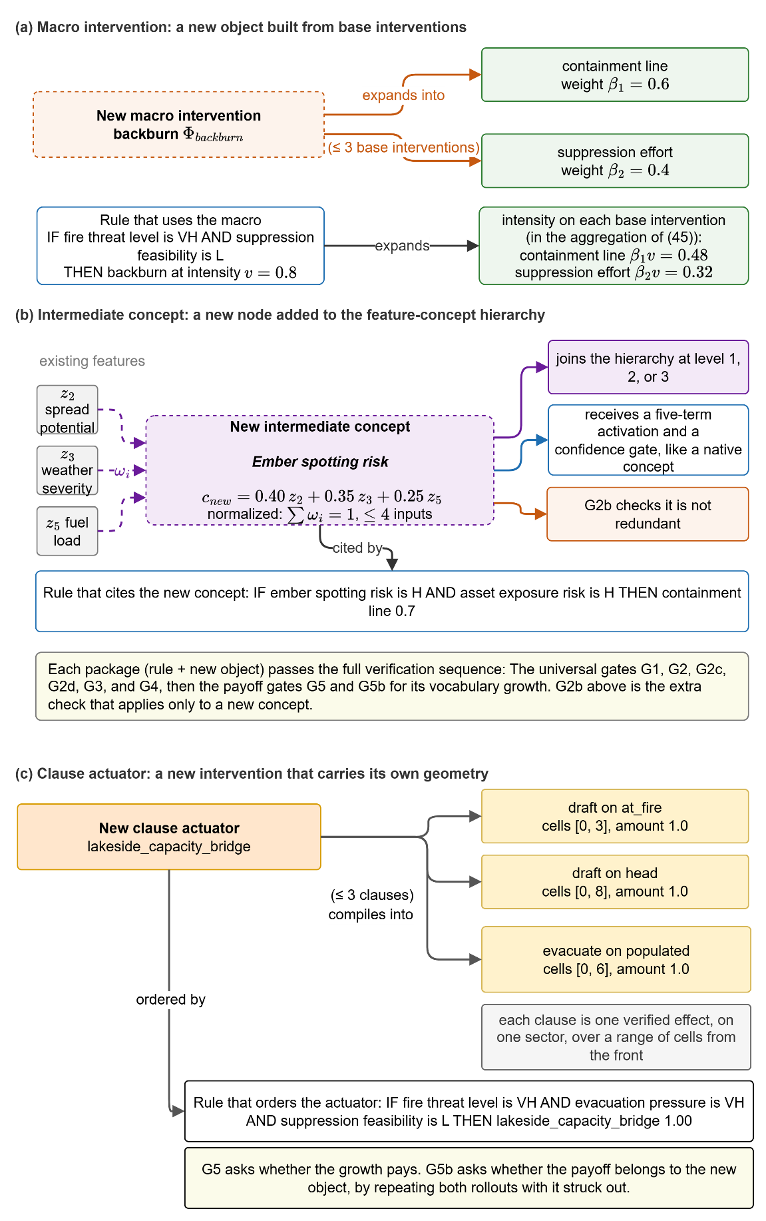
DSS FRAMEWORK : LAYER 4 OF 4
Stage ③ Products : (a) Macro, (b) Concept, (c) Actuator
(a) Macro: backburn = containment 0.6 + suppression 0.4
(b) Concept: ember spotting risk, a new node
(c) Actuator: lakeside_capacity_bridge, three clauses
Macro: a fixed ratio between existing orders. Concept: changes what rules can see, never what they can order. Actuator: says where on the map to act; sectors resolved on the live map.
Notes:
SPEECH (EN)
Three examples, one per product.
Left, a macro: backburn equals containment line 0.6 plus suppression 0.4.
A rule orders backburn at 0.8. It expands to 0.48 and 0.32.
Nothing new reaches the physics. Only a fixed ratio between existing orders.
Middle, a concept: ember spotting risk. A weighted blend of spread potential, weather severity and fuel load.
This is the illustrative case of the design chapter. The concept the recorded run admitted is interface exposure, in the evidence part.
It joins the hierarchy like a native concept, with five terms and a confidence gate.
The rule in the same package cites it. A concept changes what rules can look at, never what they can order.
Right, an actuator: lakeside capacity bridge. Three clauses: draft at the fire, draft at the head, evacuate the populated sector.
The compiler resolves the sectors on the live map before simulation.
So it cannot cut a line through a settlement or light a fire on water.
New tactic, old physics. The next slide shows why the model proposed exactly this concept.
KONUŞMA (TR)
Üç örnek, her ürün için bir tane.
Solda makro: backburn eşittir çevreleme hattı 0.6 artı bastırma 0.4.
Bir kural backburn'ü 0.8'de emreder. 0.48 ve 0.32'ye açılır.
Fiziğe yeni hiçbir şey ulaşmaz. Yalnızca mevcut emirler arasında sabit bir oran.
Ortada kavram: kor sıçrama riski. Yayılım potansiyeli, hava şiddeti ve yakıt yükünün ağırlıklı karışımı.
Bu, tasarım bölümündeki açıklayıcı örnek. Kayıtlı koşunun kabul ettiği kavram interface exposure; kanıt bölümünde.
Beş terim ve güven kapısıyla yerli bir kavram gibi hiyerarşiye katılır.
Aynı paketteki kural ona atıf yapar. Kavram, kuralların neye bakabileceğini değiştirir, neyi emredebileceğini asla.
Sağda aktüatör: lakeside capacity bridge. Üç clause: yangında su çek, baş kısmında su çek, nüfuslu sektörü tahliye et.
Derleyici sektörleri simülasyondan önce canlı haritada çözer.
Bu yüzden yerleşim yerinden hat kesemez ya da su üstünde ateş yakamaz.
Yeni taktik, eski fizik. Sonraki slayt modelin neden tam bu kavramı önerdiğini gösteriyor.

Slide 49
DSS FRAMEWORK : LAYER 4 OF 4
Why This Concept? Ember Spotting Risk, Step by Step
The model names what the residual map already shows; the gates decide whether the name pays.
Residual cost
The model's step illustrative case, Fig. 4.9b
G2b non-redundancy
burned cells ahead of the head, across the containment line; in the core only spotting does that
Prior from pretraining: spotting = intensity × wind and dryness × receptive fuel
Mapped onto the listed features: spread potential (intensity), weather severity (wind, dryness), fuel load (receptive fuel)
Proposal, one JSON:
ember_spotting_risk = 0.40 spread potential + 0.35 weather severity + 0.25 fuel load
IF ember_spotting_risk ≥ H ∧ suppression_feasibility ≥ M THEN containment_line 0.8, retardant_drop 0.7
The weights are a prior, not an optimum: normalized on installation; the direction is what the gates test
cosine against spread hazard (spread potential, weather severity, ignition proximity) below 0.95: a new direction
Readings
G2c relevance
spread potential H · weather severity VH · fuel load H; no concept reads the three together (spread hazard uses ignition proximity instead of fuel load)
H, VH, H are the readings of this cycle: the rule fires now
Chronicle
G3 G4 two futures
plain rules on this situation refused at G2 (cell occupied); ① and ② tried, cost remains
forecast burned area, asset loss and exposure fall on both seeds
Brief
G5 vocabulary margin
"a new CONCEPT when the five concepts cannot name a recurring situation (e.g., ember pressure on a settlement edge)"
the fall exceeds δv on both; the new axis pays for itself
what the prompt states
what the gates check
Ten other concepts could have been proposed. This one survived because a rule written on it lowered the physical forecast in two different futures. The recorded run admitted interface_exposure (evidence part); this case illustrates the mechanism.
Notes:
SPEECH (EN)
Why this concept and not another? Ember spotting risk, step by step.
This is the illustrative case of Figure 4.9b; the recorded run admitted interface exposure, in the evidence part.
Left, what the prompt states. Residual cost: burned cells ahead of the head, across the line. In the core only spotting does that.
Readings: spread potential high, weather severity very high, fuel load high. No concept reads the three together.
Chronicle: plain rules here were refused at G2, the cell is occupied. Stages one and two were tried, cost remains.
The brief says: a new concept when the five concepts cannot name a recurring situation.
Middle, the model's step. Its prior: spotting is intensity times wind and dryness times receptive fuel.
It maps that onto the listed features and returns one JSON: 0.40, 0.35, 0.25, and a rule that fires on it.
The weights are a prior, not an optimum. The direction is what the gates test.
Right, the gates. G2b: cosine against spread hazard below 0.95, a new direction. G2c: the rule fires now.
G3 and G4: the forecast cost falls in two futures. G5: by more than the margin.
Ten other concepts could have been proposed. This one survived because a rule on it lowered the forecast in two different futures.
KONUŞMA (TR)
Neden başka bir kavram değil de bu? Kor sıçrama riski, adım adım.
Bu, Şekil 4.9b'deki açıklayıcı örnek; kayıtlı koşuda kabul edilen kavram interface exposure, kanıt bölümünde.
Solda promptun söyledikleri. Artık maliyet: baş kısmının önünde, hattın ötesinde yanan hücreler. Çekirdekte bunu yalnızca sıçrama yapar.
Okumalar: yayılım potansiyeli yüksek, hava şiddeti çok yüksek, yakıt yükü yüksek. Üçünü birlikte okuyan kavram yok.
Chronicle: buradaki düz kurallar G2'de reddedildi, hücre dolu. Bir ve iki denendi, maliyet duruyor.
Görev özeti: beş kavram tekrar eden bir durumu adlandıramıyorsa yeni bir kavram.
Ortada modelin adımı. Ön bilgisi: sıçrama, şiddet çarpı rüzgâr ve kuruluk çarpı alıcı yakıt.
Bunu listelenen özelliklere eşler ve tek JSON döndürür: 0.40, 0.35, 0.25 ve üzerinde ateşleyen bir kural.
Ağırlıklar ön bilgi, optimum değil. Kapıların sınadığı şey yön.
Sağda kapılar. G2b: spread hazard ile kosinüs 0.95'in altında, yeni bir yön. G2c: kural şimdi ateşler.
G3 ve G4: tahmini maliyet iki gelecekte düşer. G5: marjdan fazla.
On başka kavram önerilebilirdi. Bu kaldı, çünkü üzerine yazılan kural iki farklı gelecekte tahmini düşürdü.

Slide 50
DSS FRAMEWORK : LAYER 4 OF 4
A Proposer of Our Own : Llama 3.1 8B Behind the Same Gates
Knowledge from pretraining, discipline from the gates, specialization from the incident record. The gates never change.
The model
The training loop : the gates are the reward
Base : Llama 3.1 8B Instruct, open weights, 4-bit, one 24 GB GPU, on premise
Decoding : grammar-constrained (a JSON grammar over the live vocabulary); G1 cannot fail and an unknown name cannot be generated
Reproducible : temperature 0 and a fixed seed replay a reply bit for bit
Latency : 3 000-token prompt + 100-token reply ≈ 3 s against a 90 s budget
Same contract : same prompt, same JSON, same gates; the model is a drop-in part
1 · Data
2 · SFT
3 · Preference / RL
4 · Held-out worlds
campaigns on hundreds of procedural worlds
chronicle: situation → JSON → gate verdict, ΔJ
LoRA, rank 32, a few epochs
on admitted proposals only
DPO: admitted vs rejected, same situation
or GRPO: reward = free gates (dense) + rollouts (sparse) × ΔJ
acceptance rate · ΔJ of admissions
G2b redundancy · diversity · latency
Two safeguards: rollouts in the reward, so a proposal that only passes the free gates earns nothing; G2b and a temperature above zero, so the model does not collapse onto three favourite proposals.
Why eight billion parameters
1 to 3 B : learns the JSON, not the fire; the prior is thin and the acceptance rate falls
7 to 14 B : the fire knowledge is there, one GPU, seconds per reply; the working point
30 to 70 B : better multi-step tactics, but four GPUs and a gain measured in a few points of acceptance
Rule of thumb: scale buys the prior, fine-tuning buys the format. Not below 8 B; measure before going above 14 B.
Notes:
SPEECH (EN)
Had I built the proposer myself, this is how it would look. The gates never change.
The model: Llama 3.1 8B Instruct. Open weights, 4-bit, one 24 gigabyte GPU, on premise.
Decoding is grammar-constrained over the live vocabulary: G1 cannot fail, an unknown name cannot be generated.
Temperature zero and a fixed seed replay a reply bit for bit. That closes the reproducibility limit.
About three seconds per reply against a ninety second budget. Same prompt, same JSON, same gates: a drop-in part.
The training loop, where the gates become the reward.
Data: campaigns on hundreds of procedural worlds; the chronicle gives situation, JSON, verdict and delta J.
SFT with LoRA on admitted proposals. Then DPO on admitted versus rejected pairs, or GRPO with the gate chain as the verifiable reward.
Evaluation on held-out worlds: acceptance rate, delta J, redundancy, diversity, latency.
Two safeguards: rollouts inside the reward, so passing the free gates alone earns nothing; and G2b with a temperature above zero, so the model does not collapse onto three favourites.
Why eight billion: one to three billion learns the JSON, not the fire. Seventy billion needs four GPUs for a few points of acceptance.
Scale buys the prior, fine-tuning buys the format. Knowledge from pretraining, discipline from the gates, specialization from the incident record.
KONUŞMA (TR)
Önericiyi kendim yapsaydım böyle olurdu. Kapılar hiç değişmez.
Model: Llama 3.1 8B Instruct. Açık ağırlıklar, 4 bit, tek 24 gigabaytlık GPU, yerinde.
Üretim canlı sözlük üzerinde gramerle kısıtlı: G1 başarısız olamaz, bilinmeyen isim üretilemez.
Sıcaklık sıfır ve sabit tohum cevabı bit bit yeniden üretir. Tekrarlanabilirlik sınırı kapanır.
Doksan saniyelik bütçeye karşı cevap başına yaklaşık üç saniye. Aynı prompt, aynı JSON, aynı kapılar: takılıp çıkarılabilir parça.
Eğitim döngüsü; kapıların ödüle dönüştüğü yer.
Veri: yüzlerce prosedürel dünyada kampanyalar; chronicle durumu, JSON'u, hükmü ve delta J'yi verir.
Kabul edilen önerilerle LoRA ile SFT. Sonra kabul-red çiftleriyle DPO ya da kapı zincirini doğrulanabilir ödül alan GRPO.
Ayrılmış dünyalarda değerlendirme: kabul oranı, delta J, yinelenme, çeşitlilik, gecikme.
İki güvence: ödülün içinde rollout'lar, yalnızca bedava kapıları geçmek kazandırmaz; G2b ve sıfırın üstünde sıcaklık, model üç gözdeye çökmez.
Neden sekiz milyar: bir ila üç milyar JSON'u öğrenir, yangını değil. Yetmiş milyar birkaç puan kabul için dört GPU ister.
Ölçek ön bilgiyi, ince ayar biçimi satın alır. Bilgi ön eğitimden, disiplin kapılardan, uzmanlaşma olay kaydından.

Slide 51
DSS FRAMEWORK : ARCHITECTURE
Local DSS and Global DSS : Many Regions, One Coordinator
LOCAL DSS · ONE PER REGION
GLOBAL DSS · EXACTLY ONE
Runs the full four-layer loop on its own region
All inference lives here: features, concepts, rules, tests, adaptation
Sends up 3 numbers: priority, resource request, confidence
Never raw sensor fields or rule activations
No inference, no orders of its own
Ranks regions by reported priority
Attention shares · pool allocation · thresholds in force
Sends down 3 numbers: allocation, priorities, thresholds
Narrow channel by design: 3 numbers up, 3 down → auditable, short decision path
Why it scales: 16× the agents cost ≤ 1.29× the cycle share
Decisions are local. The global layer only ranks and shares — it cannot invent an order, so it cannot break traceability.
Notes:
SPEECH (EN)
Many regions, one coordinator.
Local DSS, one per region: runs the full four-layer loop on its own region. All inference lives here.
It sends up three numbers: priority, resource request, confidence. Never raw sensor fields.
Global DSS, exactly one: no inference, no orders of its own.
It ranks regions, allocates the pool, sets thresholds. It sends down three numbers.
The channel is narrow by design. That keeps coordination auditable.
It is why sixteen times the agents cost at most 1.29 times the cycle share.
Decisions are local. The global layer cannot invent an order, so it cannot break traceability.
KONUŞMA (TR)
Çok bölge, tek koordinatör.
Yerel DSS, bölge başına bir: dört katmanlı döngünün tamamını kendi bölgesinde koşar. Tüm çıkarım burada.
Yukarı üç sayı gönderir: öncelik, kaynak talebi, güven. Asla ham sensör alanı değil.
Küresel DSS, tam bir tane: çıkarım yok, kendi emri yok.
Bölgeleri sıralar, havuzu paylaştırır, eşikleri belirler. Aşağı üç sayı gönderir.
Kanal tasarım gereği dar. Bu koordinasyonu denetlenebilir tutar.
On altı kat ajanın en fazla 1.29 kat çevrim payına mal olmasının nedeni bu.
Kararlar yerel. Küresel katman emir icat edemez, dolayısıyla izlenebilirliği bozamaz.

Slide 52
PART 3
Performance
Notes:
SPEECH (EN)
Part three: performance.
Is the simulator faithful? Does openness pay? What was built? Is it fast enough?
KONUŞMA (TR)
Üçüncü bölüm: performans.
Simülatör sadık mı? Açıklık kazandırıyor mu? Ne üretildi? Yeterince hızlı mı?

Slide 53
EVIDENCE : RUBRIC
Eight Criteria, Fixed Before the Experiments
Criterion | What it asks
S1 Predictive fidelity | reproduces observed fire behaviour from real inputs
S2 Decision quality | interventions improve the outcome vs no tool
S3 Timeliness | latency compatible with operational tempo
S4 Robustness | graceful under sensor loss, noise, comms failure
S5 Uncertainty handling | uncertainty represented and propagated to the decision
S6 Adaptability | extends its own knowledge when uncovered
S7 Explainability | every recommendation traceable to its evidence
S8 Scalability | cost grows manageably with domain size and regions
Verification → S1 · Sensitivity & ladder → S2–S5 · Adaptation record → S6–S7 · Tempo & scale → S3, S8
Notes:
SPEECH (EN)
Eight criteria, fixed before any experiment.
S1 predictive fidelity. S2 decision quality. S3 timeliness. S4 robustness.
S5 uncertainty handling. S6 adaptability. S7 explainability. S8 scalability.
Verification answers S1. Sensitivity and the ladder answer S2 to S5. The adaptation record answers S6 and S7. Tempo and scale answer S3 and S8.
The audit returns as the closing table.
KONUŞMA (TR)
Deneylerden önce sabitlenen sekiz kriter.
S1 öngörü sadakati. S2 karar kalitesi. S3 zamanlılık. S4 dayanıklılık.
S5 belirsizlik yönetimi. S6 uyarlanabilirlik. S7 açıklanabilirlik. S8 ölçeklenebilirlik.
Doğrulama S1'i cevaplar. Duyarlılık ve merdiven S2'den S5'e. Uyarlanma kaydı S6 ve S7'yi. Tempo ve ölçek S3 ve S8'i.
Denetim kapanış tablosu olarak geri döner.

Slide 54
EVIDENCE : SETUP
The Experimental Ground : Parameters and Assumptions
Shared parameters of all campaigns
Two scenario families
Parameter | Value / range
Grid (synthetic) | 200 × 200 cells at 90 m
Simulation step | 2 – 30 min
Decision cycle | 2 – 20 min (default 12)
Satisficing bound $J_{TH}$ | 0.35
Quality gate $η$ | 0.60
Trial basis (shadow forecast) | ≥ 45 min
Monte Carlo runs per condition | 50 (seeds 1–50)
Hardware | i9-10900K, 32 GB RAM
Synthetic: procedural worlds — terrain presets, settlements, roads, capacity-limited bases
Historical: documented fires on 90 m grids from real terrain, fuel, weather
Assumptions
uniform precipitation; equilibrium dead-fuel moisture; land-cover fuel classes
fixed decision cycle; sensing & comms reliable unless perturbed
cost weights fixed per run; generative changes act only after the gates
evacuation charged via capacity; exposure counts burning cells only
Notes:
SPEECH (EN)
The experimental ground.
Grid 200 by 200 cells at 90 metres. Decision cycle 2 to 20 minutes, default 12.
Satisficing bound 0.35. Quality gate 0.60. Shadow forecast at least 45 minutes.
Fifty Monte Carlo runs per condition, seeds 1 to 50.
Two scenario families: synthetic procedural worlds, and historical fires on real terrain and weather.
Assumptions: uniform precipitation, equilibrium dead-fuel moisture, fixed cycle, reliable sensing unless perturbed.
Generative changes act only after passing the gates.
KONUŞMA (TR)
Deney zemini.
Izgara 90 metrede 200'e 200 hücre. Karar çevrimi 2-20 dakika, varsayılan 12.
Tatmin sınırı 0.35. Kalite kapısı 0.60. Gölge tahmin en az 45 dakika.
Koşul başına elli Monte Carlo koşusu, tohum 1-50.
İki senaryo ailesi: sentetik prosedürel dünyalar ve gerçek arazi ve havayla tarihsel yangınlar.
Varsayımlar: tekdüze yağış, denge ölü yakıt nemi, sabit çevrim, bozulmadıkça güvenilir algılama.
Üretken değişiklikler yalnızca kapılardan geçtikten sonra etkir.

Slide 55
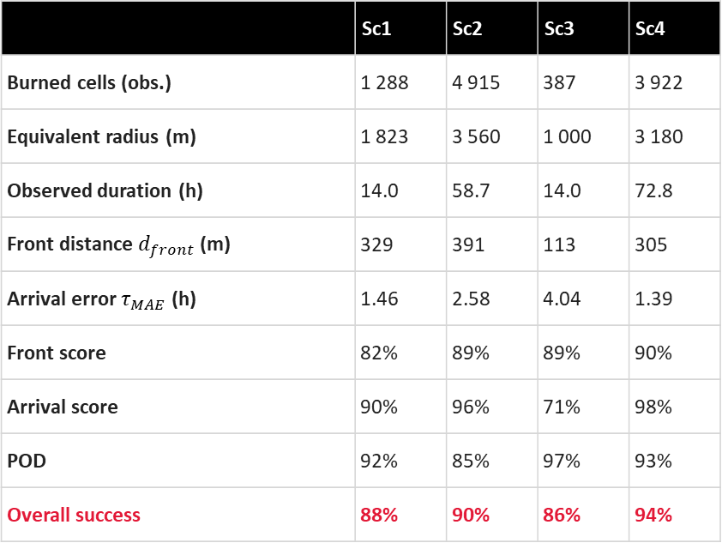
EVIDENCE : VERIFICATION
Verification : Blind Hindcasts on Four Real Fires
Case | Bounding box (°E, °N) | Start | Duration
Sc1 Kayadere (Çanakkale) 2023 | 26.50–27.00 E, 39.90–40.20 N | 2023-08-22 | 48 h
Sc2 Milas (Muğla) 2021 | 27.70–28.35 E, 36.95–37.35 N | 2021-08-01 | 72 h
Sc3 Marmaris (Muğla) 2021 | 28.10–28.55 E, 36.75–37.05 N | 2021-07-29 | 48 h
Sc4 Kayadere (Çanakkale) 2023 | 31.30–31.80 E, 36.72–37.08 N | 2021-07-28 | 48 h
Agreement 86–94 % · POD 85–97 % · front 82–90 % · arrival 71–98 %
Notes:
SPEECH (EN)
Verification: blind hindcasts on four real fires.
Kayadere 2023, Milas 2021, Marmaris 2021, and a fourth case. 48 to 72 hours each.
Blind means: real inputs only, parameters frozen, public data.
The maps show the simulated spread over the satellite image.
The table on the right: front score 82 to 90 percent, arrival score 71 to 98, probability of detection 85 to 97.
Overall success 86 to 94 percent.
We score propagation, not final area. The free-burning core has no suppression, so it overpredicts area by design.
KONUŞMA (TR)
Doğrulama: dört gerçek yangında kör hindcast.
Kayadere 2023, Milas 2021, Marmaris 2021 ve bir dördüncü vaka. Her biri 48-72 saat.
Kör demek: yalnızca gerçek girdiler, dondurulmuş parametreler, kamuya açık veri.
Haritalar uydu görüntüsü üzerinde simüle edilmiş yayılımı gösteriyor.
Sağdaki tablo: cephe puanı yüzde 82-90, varış puanı 71-98, tespit olasılığı 85-97.
Genel başarı yüzde 86-94.
Son alanı değil yayılımı puanlıyoruz. Bastırmasız çekirdek alanı bilerek fazla tahmin eder.

Slide 56
EVIDENCE : PARAMETER ANALYSES 1 OF 4
Sensitivity Design : One Bias at a Time, 880 Runs
Nominal = the value the framework runs with · bias = a controlled deviation
Question: not which value is best, but how much miscalibration the loop tolerates
Fire load × resource level swept first → an operating point where the layer neither wins nor loses outright
Parameter | Nominal | Bias range | What it sets
Simultaneous ignitions | 4 | 1 – 12 | fire load: fires at step 0, least reachable cells
Resource level | 0.25 | 0.10 – 1.00 | pool scale; total budget across regions
Local regions | 4 | 1 – 16 | sub-areas competing for the shared pool
No-harm horizon | 45 min | 45 – 90 min | lookahead comparing candidate vs no action
Satisficing bound $J_{TH}$ | 0.35 | 0.15 – 0.60 | cost at which standing orders are accepted
Quality gate $η$ | 0.60 | 0.30 – 0.90 | minimum quality for full-strength offensive orders
Notes:
SPEECH (EN)
Sensitivity design: one bias at a time, 880 runs.
Every parameter has a nominal value. A bias is a controlled deviation from it.
The question is not which value is best, but how much miscalibration the loop tolerates.
Fire load and resource level are swept first, to find an operating point where the layer neither wins nor loses outright.
The table: ignitions 1 to 12, resource level 0.10 to 1.00, regions 1 to 16, no-harm horizon 45 to 90 minutes, bound 0.15 to 0.60, gate 0.30 to 0.90.
KONUŞMA (TR)
Duyarlılık tasarımı: her seferinde tek sapma, 880 koşu.
Her parametrenin bir nominal değeri var. Sapma ondan kontrollü bir uzaklaşma.
Soru hangi değerin en iyi olduğu değil, döngünün ne kadar kalibrasyon hatasına dayandığı.
Önce yangın yükü ve kaynak seviyesi taranır; katmanın ne düpedüz kazandığı ne kaybettiği bir çalışma noktası bulunur.
Tablo: tutuşturma 1-12, kaynak seviyesi 0.10-1.00, bölge 1-16, zarar-yok ufku 45-90 dakika, sınır 0.15-0.60, kapı 0.30-0.90.

Slide 57
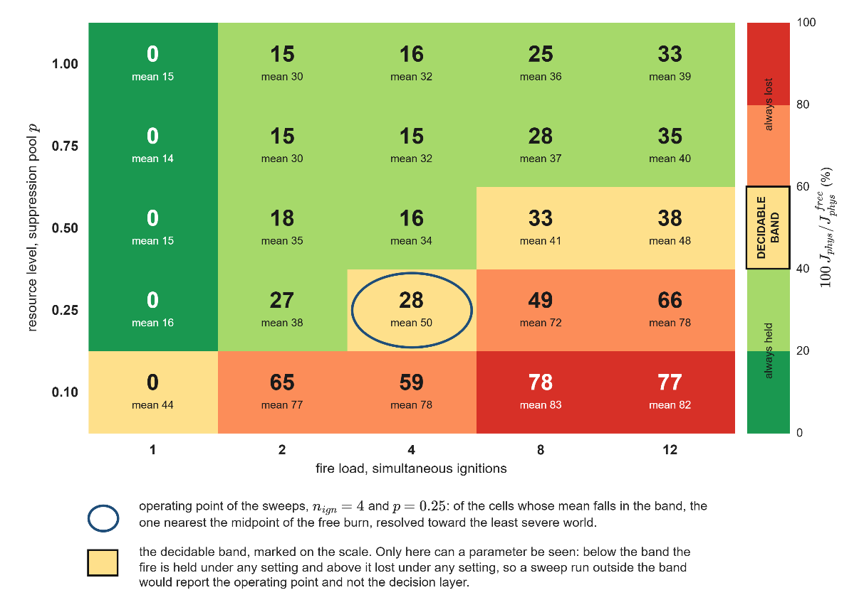
EVIDENCE : PARAMETER ANALYSES 2 OF 4
Locating the Operating Point : Fire Load × Resource Pool
Notes:
SPEECH (EN)
Locating the operating point.
Fire load across: one to twelve ignitions. Resource pool down: 0.10 to 1.00.
The colour is the physical cost as a share of free burn. Green is held, red is lost.
One ignition is always held. A tenth pool with many ignitions is always lost.
The circled cell, four ignitions on a quarter pool, sits in the decidable band.
Only there can a parameter actually be seen.
KONUŞMA (TR)
Çalışma noktasını bulmak.
Yatayda yangın yükü: bir ile on iki tutuşturma. Dikeyde kaynak havuzu: 0.10-1.00.
Renk, serbest yanmanın payı olarak fiziksel maliyet. Yeşil tutuldu, kırmızı kaybedildi.
Tek tutuşturma her zaman tutulur. Onda birlik havuz çok tutuşturmayla her zaman kaybedilir.
Daire içindeki hücre, çeyrek havuzda dört tutuşturma, karar verilebilir bantta.
Bir parametre yalnızca orada gerçekten görülebilir.

Slide 58
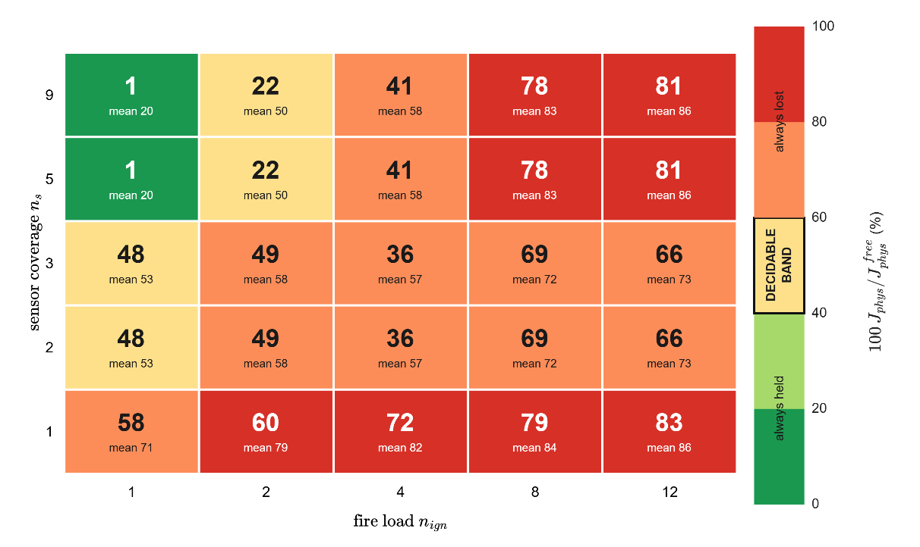
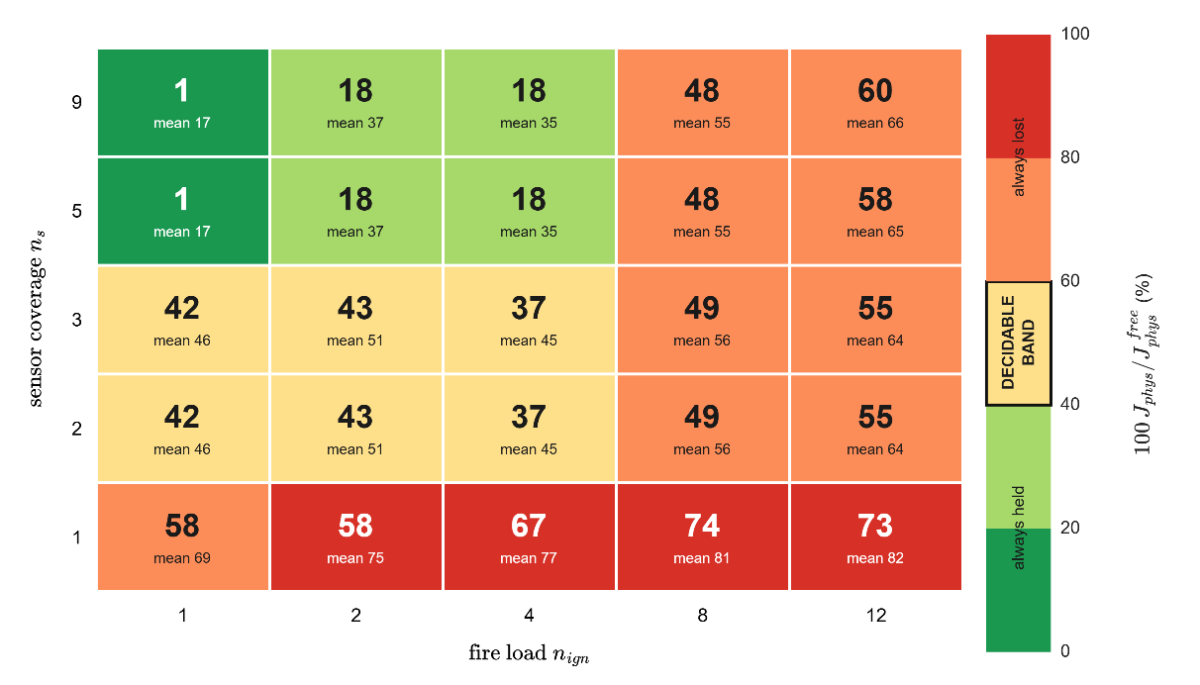
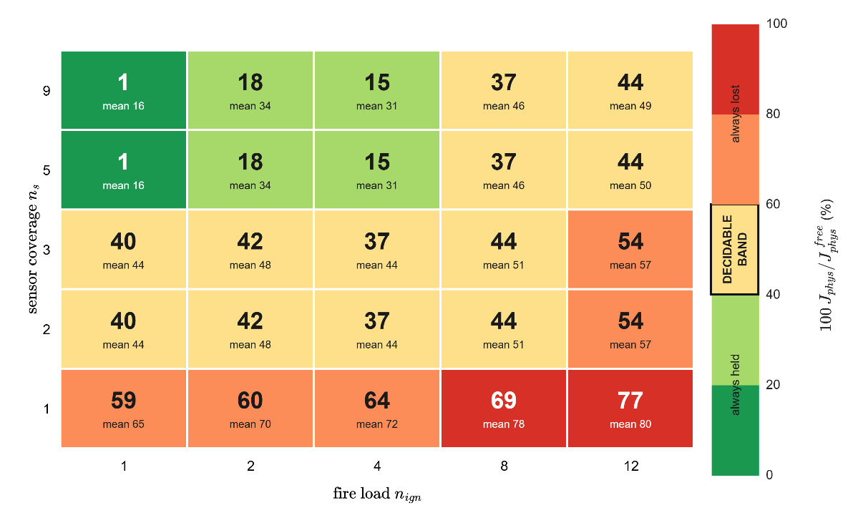
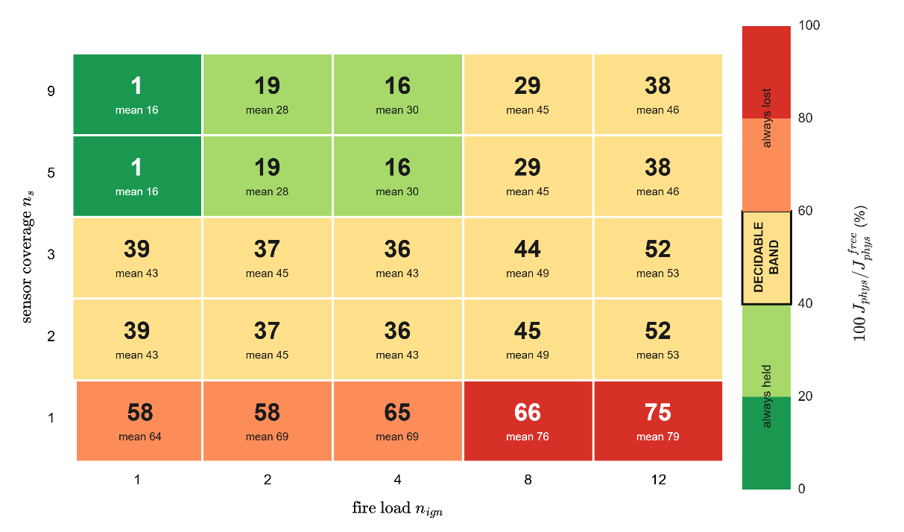
EVIDENCE : PARAMETER ANALYSES 3 OF 4
Observation Coverage × Fire Load, per Resource Pool
Pools 0.25
Pools 0.5
Pools 0.75
Pools 1
Notes:
SPEECH (EN)
Sensors versus fire load, one map per pool.
At light load, observation decides. It saturates at about five sensors.
At heavy load, resources decide. The bottom rows stay red whatever the coverage.
Sensing and resources are not substitutes. Each binds in its own regime.
KONUŞMA (TR)
Havuz başına bir harita, sensör sayısı ile yangın yükü.
Hafif yükte gözlem belirler. Yaklaşık beş sensörde doyar.
Ağır yükte kaynak belirler. Alt satırlar kapsama ne olursa olsun kırmızı kalır.
Algılama ve kaynak birbirinin yerine geçmez. Her biri kendi rejiminde bağlar.

Slide 59
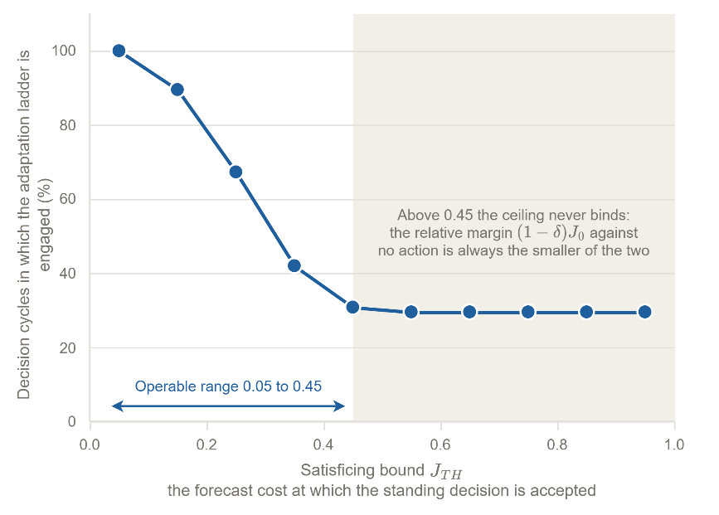
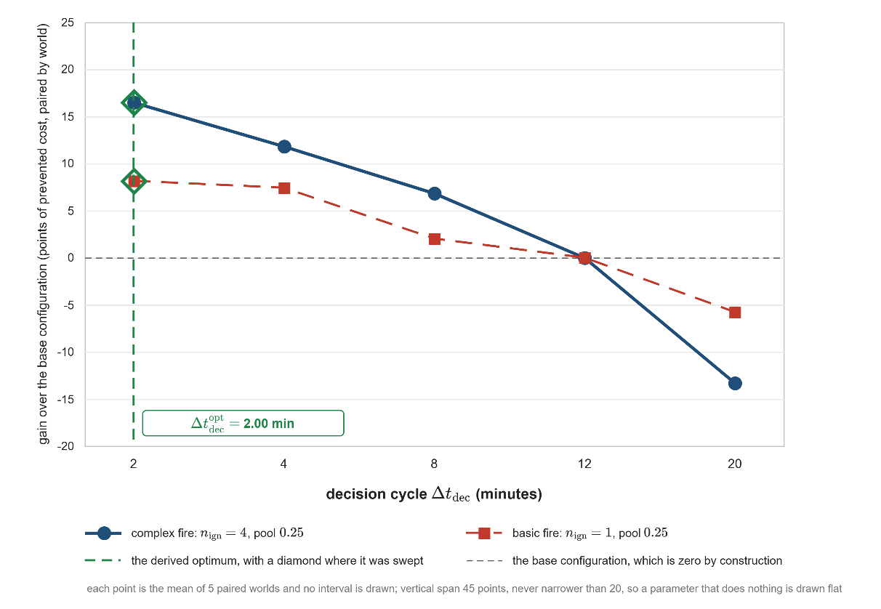
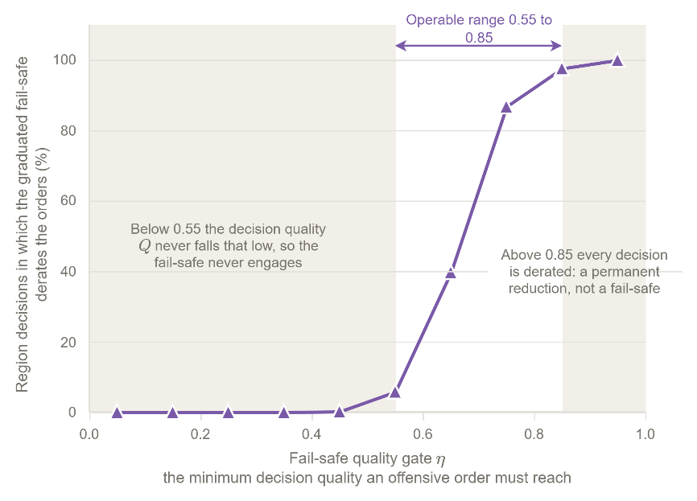

EVIDENCE : PARAMETER ANALYSES 4 OF 4
Decision Cycle, Satisficing Bound, Quality Gate
Decision cycle — how long a plan may age
Two thresholds, two rates
$$Δt_{decision}=max\left(Δt,min\left(\frac{C_{size}}{2R_{spread}},\frac{τ_{Horizon}}{5}\right)\right)$$
Notes:
SAY: All thresholds respond gradually, no cliffs.
SÖYLE: Tüm eşikler kademeli tepki verir, uçurum yok.
SPEECH (EN)
Three more parameters.
Left, the decision cycle. The gain is highest at short cycles. It turns negative beyond about twelve minutes for a complex fire.
Right top, the satisficing bound. Operable between 0.05 and 0.45. Above that, the ceiling never binds.
Right bottom, the quality gate. Operable between 0.55 and 0.85. Below, the fail-safe never engages. Above, everything is derated.
KONUŞMA (TR)
Üç parametre daha.
Solda karar çevrimi. Kazanç kısa çevrimlerde en yüksek. Karmaşık yangında yaklaşık on iki dakikanın ötesinde eksiye döner.
Sağ üst, tatmin sınırı. 0.05-0.45 arasında çalışır. Üstünde tavan hiç bağlamaz.
Sağ alt, kalite kapısı. 0.55-0.85 arasında çalışır. Altında güvenli mod hiç devreye girmez. Üstünde her şey kısılır.

Slide 60
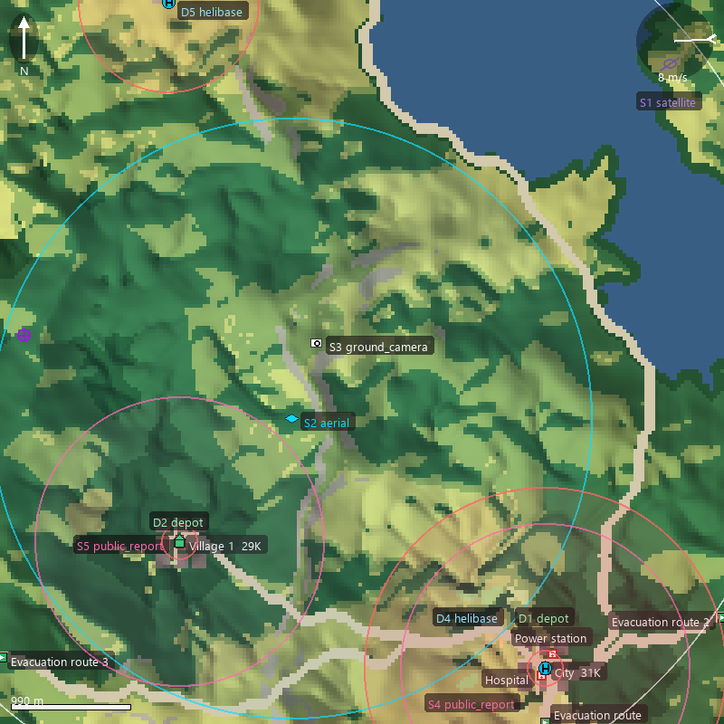

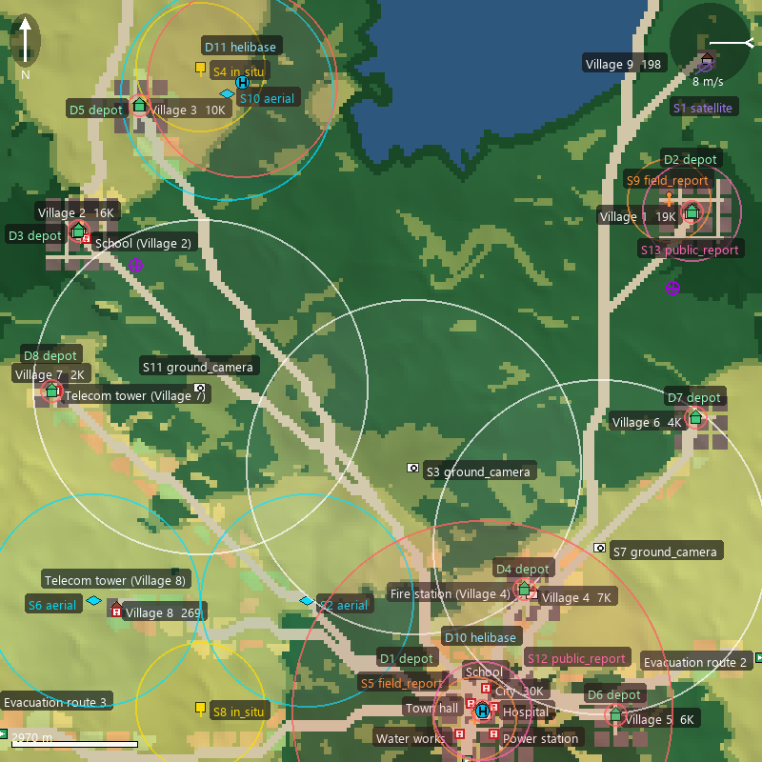

EVIDENCE : PERFORMANCE 1 OF 3
Five Scenario Families : Landscape × Resource Sufficiency
ID | Landscape | Resource | Ignitions | What it assesses
S1 | Remote forest (≈2 settlements) | Sufficient | 1 remote | baseline suppression
S2 | Remote forest | Limited | 3 remote | protection under scarcity; allocation
S3 | WUI (≈15 settlements) | Sufficient | 2 near the interface | life/asset priority; evacuation
S4 | WUI | Limited | 2 near the interface | full stress — the demo scenario
S5 | as S4 | as S4 | as S4 | S4 with degraded observation
Resource effectiveness > 50 % when sufficient, < 50 % when limited
S1 · S2 · S3 · S4 worlds — critical fire weather everywhere (dry fuels, strong wind) · 50 worlds per scenario
Notes:
SPEECH (EN)
Five scenario families.
S1: remote forest, sufficient resources, one ignition. Baseline suppression.
S2: remote forest, limited resources, three ignitions. Protection under scarcity.
S3: wildland-urban interface, sufficient, two ignitions near the interface. Life and asset priority, evacuation.
S4: interface, limited. Full stress. This is the demo scenario.
S5: S4 with degraded observation.
Critical fire weather everywhere. Fifty worlds per scenario.
The maps are representative worlds of S1 to S4.
KONUŞMA (TR)
Beş senaryo ailesi.
S1: uzak orman, yeterli kaynak, bir tutuşturma. Temel bastırma.
S2: uzak orman, kısıtlı kaynak, üç tutuşturma. Kıtlıkta koruma.
S3: orman-yerleşim arayüzü, yeterli, arayüze yakın iki tutuşturma. Can ve varlık önceliği, tahliye.
S4: arayüz, kısıtlı. Tam stres. Gösterim senaryosu bu.
S5: bozuk gözlemle S4.
Her yerde kritik yangın havası. Senaryo başına elli dünya.
Haritalar S1'den S4'e temsili dünyalar.

Slide 61
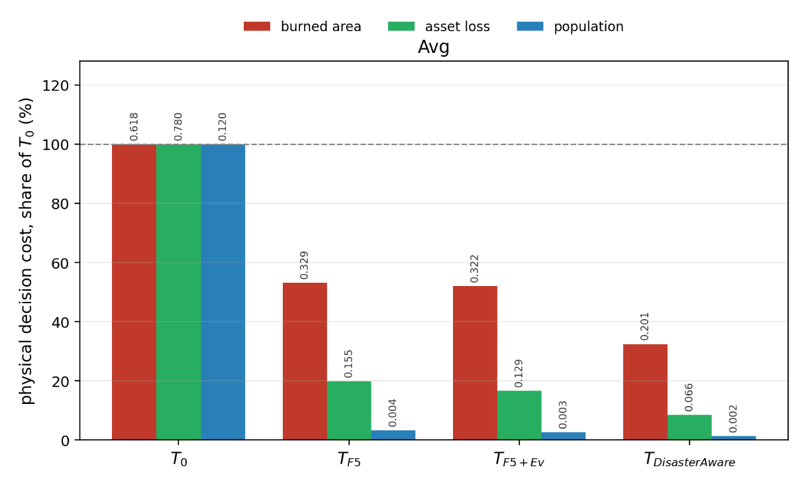
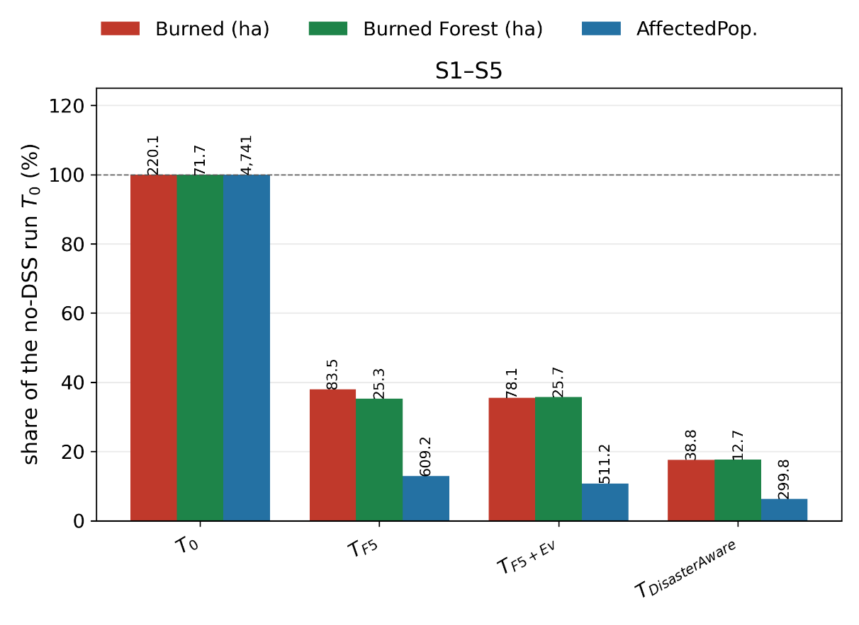
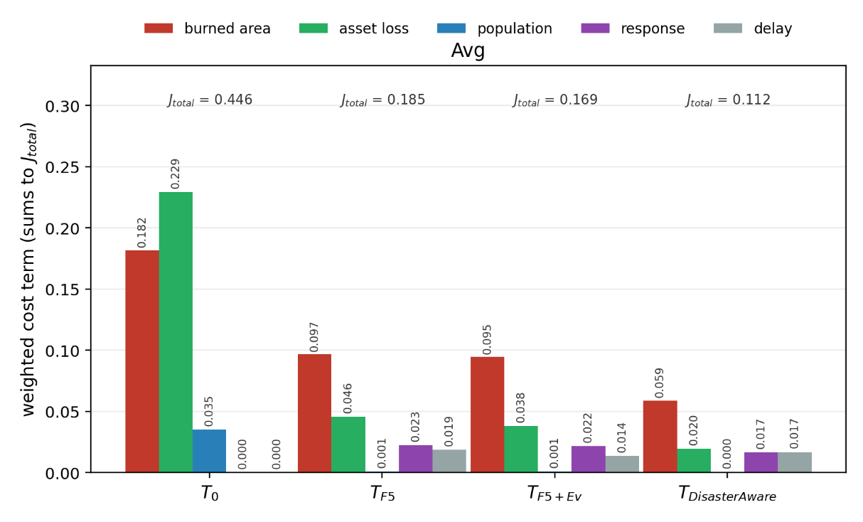
EVIDENCE : PERFORMANCE 2 OF 3
Every Rung Pays; the Open Space Pays Most
Notes:
SPEECH (EN)
Every rung pays. The open space pays most.
Four configurations: no DSS, fixed seed rules, seed rules with evolving-fuzzy adaptation, and the full open space.
Top left: burned area, burned forest and affected population as a share of the no-DSS run.
In hectares: 220, then 84, then 78, then 39. That is 82 percent below free burn.
Top right: physical cost. Roughly halved by the seed rules. Under a third with the open space.
Bottom: the weighted cost terms. Response and delay appear only when the DSS acts.
The open space still has the lowest total in every family, after charging its own effort.
KONUŞMA (TR)
Her basamak kazandırır. En çok açık uzay kazandırır.
Dört yapılandırma: DSS yok, sabit tohum kurallar, evrilen bulanık uyarlanmalı tohum kurallar ve tam açık uzay.
Sol üst: DSS'siz koşunun payı olarak yanan alan, yanan orman ve etkilenen nüfus.
Hektar olarak: 220, sonra 84, sonra 78, sonra 39. Serbest yanmanın yüzde 82 altı.
Sağ üst: fiziksel maliyet. Tohum kurallarla kabaca yarıya. Açık uzayla üçte birin altına.
Altta: ağırlıklı maliyet terimleri. Müdahale ve gecikme yalnızca DSS eylediğinde beliriyor.
Açık uzay, kendi çabası fiyatlandıktan sonra bile her ailede en düşük toplama sahip.

Slide 62
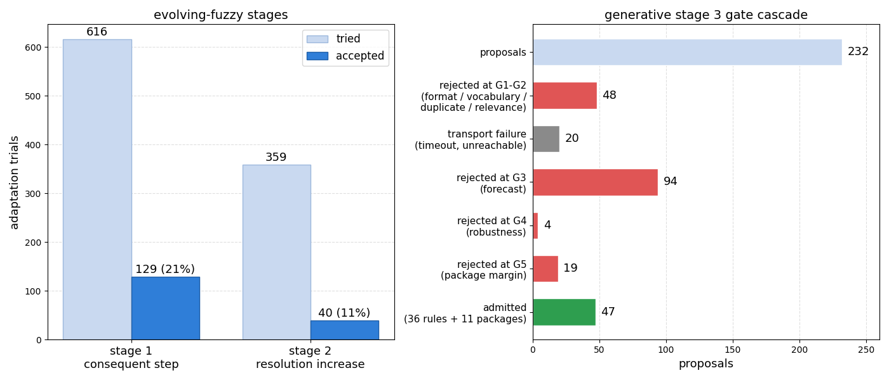
EVIDENCE : PERFORMANCE 3 OF 3
Adaptation Is Frequent; Acceptance Is Strict
Left: evolving-fuzzy funnels · Right: generative gate cascade
Low acceptance is the design: trials are cheap and rejected safely on the forecast
Notes:
SPEECH (EN)
Adaptation is frequent. Acceptance is strict. That is the design.
Left: stage one, 129 of 616 accepted. Stage two, 40 of 359.
Right: the generative cascade. 232 proposals. 48 rejected at G1 and G2. 20 transport failures. 94 rejected at G3, the forecast. 4 at G4. 19 at G5.
47 admitted: 36 rules and 11 packages.
Over the campaign: 151,745 orders fielded, 5,502 withheld, 113 no-harm vetoes.
Trials are cheap. They are rejected safely on the forecast, before anything reaches the field.
KONUŞMA (TR)
Uyarlanma sık. Kabul katı. Tasarım bu.
Solda: birinci aşama, 616'da 129 kabul. İkinci aşama, 359'da 40.
Sağda: üretken kaskad. 232 öneri. 48'i G1 ve G2'de reddedildi. 20 iletim hatası. 94'ü tahmin kapısı G3'te. 4'ü G4'te. 19'u G5'te.
47 kabul: 36 kural ve 11 paket.
Kampanya boyunca: 151.745 emir sahaya indi, 5.502 geri tutuldu, 113 zarar-yok vetosu.
Denemeler ucuz. Sahaya bir şey ulaşmadan tahmin üzerinde güvenle reddedilir.

Slide 63
EVIDENCE : ADAPTATION DETAIL
Stages ① ② : Every Edit Is a Recorded, Bounded Correction
167 consequent updates (103 ↑, 64 ↓) · 5 boundary shifts · 4 term insertions · 40 new rules — each passed its own forecast test; nothing drifts
Escalation (+0.05) — cost above the bound while the rule keeps firing: right action, too weak
G5: downwind_retardant_shield 0.90 → 0.95; asset_protection 0.70 → 0.75; resource_deployment 0.70 → 0.75
De-escalation (−0.05) — response and delay dominate late: action stronger than what is left
G33: suppression_effort 0.90 → 0.85; water_drafting 0.80 → 0.75; containment_line 0.70 → 0.65
Boundary shift — fire alive, no rule above the coverage threshold: fire earlier or later
suppression_feasibility: shared edge moved inside the H–VH band (0.67 – 0.84)
Term insertion — a coverage gap survives boundary shifts: the partition lacks resolution
suppression_feasibility: new term at 0.74, splitting the H–VH band
Rule instantiation — the reading falls into an uncovered cell while fire is alive
A1: IF suppression_feasibility VH ∧ asset_exposure_risk VH THEN asset_protection 0.56, resource_deployment 0.23
Notes:
SPEECH (EN)
Every edit is a recorded, bounded correction.
167 consequent updates: 103 up, 64 down. 5 boundary shifts. 4 term insertions. 40 new rules.
Escalation: cost above the bound while the rule keeps firing. Right action, too weak.
De-escalation: response and delay dominate late. Action stronger than what is left.
Boundary shift: fire alive, no rule above the coverage threshold.
Term insertion: a coverage gap survives the shifts.
Rule instantiation: the reading falls into an uncovered cell.
Each entry passed its own forecast test. Nothing drifts silently.
KONUŞMA (TR)
Her düzenleme kayıtlı, sınırlı bir düzeltme.
167 sonuç güncellemesi: 103 artırma, 64 azaltma. 5 sınır kayması. 4 terim ekleme. 40 yeni kural.
Artırma: kural ateşlenirken maliyet sınırın üstünde. Doğru eylem, çok zayıf.
Azaltma: geç safhada müdahale ve gecikme baskın. Eylem kalandan daha güçlü.
Sınır kayması: yangın canlı, kapsama eşiğinin üstünde kural yok.
Terim ekleme: kapsama açığı kaymalara rağmen sürüyor.
Kural yazma: okuma kapsanmayan hücreye düşüyor.
Her kayıt kendi tahmin testini geçti. Hiçbir şey sessizce kaymaz.

Slide 64

EVIDENCE : GENERATIVE PRODUCTS 1 OF 3
The Stage-③ Ledger: Macros
MAIN CAMPAIGN
232 proposals
47 admitted: 36 rules + 11 packages
store keeps 7 macros + 1 concept
Vocabulary Being Used, Not Merely Grown
Rule | IF (gated decision concepts) | THEN (intensities)
G4 | suppression_feasibility VH ∧ intervention_urgency VH ∧ fire_threat_level M | downwind_containment_shield 0.9; retardant_drop 0.8; asset_protection 0.6
G6 | fire_threat_level ≥ H ∧ suppression_feasibility VH | head_knockdown 0.95; resource_deployment 0.8
G7 | suppression_feasibility VH ∧ fire_threat_level ≥ H ∧ evacuation_pressure VH | wet_containment_line 0.9; resource_deployment 0.8
G8 | suppression_feasibility VH ∧ fire_threat_level H | counterfire_strip 0.9; resource_deployment 0.8
G14 | interface_exposure VH ∧ suppression_feasibility VH | asset_protection 0.9; containment_line 0.8; resource_deployment 0.7
Notes:
SPEECH (EN)
The stage-three ledger: macros.
Main campaign: 232 proposals, 47 admitted. The store keeps 7 macros and 1 concept.
The heat map shows the composition of the generated macros over the base channels.
The table shows the vocabulary being used, not merely grown.
Generated rules order the generated macros by name: downwind containment shield, head knockdown, wet containment line, counterfire strip.
G14 is the composed case: a generated rule firing on a generated concept, interface exposure.
KONUŞMA (TR)
Üçüncü aşama defteri: makrolar.
Ana kampanya: 232 öneri, 47 kabul. Depoda 7 makro ve 1 kavram.
Isı haritası üretilen makroların taban kanallar üzerindeki bileşimini gösteriyor.
Tablo sözlüğün yalnızca büyümediğini, kullanıldığını gösteriyor.
Üretilmiş kurallar üretilmiş makroları adıyla emrediyor: downwind containment shield, head knockdown, wet containment line, counterfire strip.
G14 bileşik vaka: üretilmiş bir kavram olan interface exposure üzerinde ateşlenen üretilmiş bir kural.

Slide 65
EVIDENCE : GENERATIVE PRODUCTS 2 OF 3
The Stage-③ Ledger: Admitted Actuators, Two Tactical Families
Second campaign, separate counts: 35 proposals → 19 admitted (6 rules, 5 concepts, 1 macro, 7 actuators)
Actuator | Clauses (amount 1.0 unless noted)
asset_shield_band | coat assets [0,6] · coat populated [0,6] · draft assets [0,8]
asset_shield_belt | coat assets [0,4] · coat populated [0,5] · draft at_fire [0,6] @0.8
preemptive_asset_coat_ring | coat assets [0,4] · coat populated [0,4] · coat head [1,6]
preemptive_asset_coating | coat assets [0,4] · coat populated [0,3]
forward_draft_relay | draft at_fire [0,3] · draft ring [0,8] · evacuate populated [0,15]
lakeside_capacity_bridge | draft at_fire [0,3] · draft head [0,8] · evacuate populated [0,6]
shoreline_capacity_bridge | draft at_fire [0,8] · draft ring [0,15] · evacuate populated [0,15]
Preventive coating. Coat assets & people before the fire arrives — no counterpart in the seed doctrine
Drafting substitution. Pool spent → raise the yield of crews already committed, evacuation behind them
Notes:
SPEECH (EN)
Admitted actuators, two tactical families.
A second campaign: 35 proposals, 19 admitted. 6 rules, 5 concepts, 1 macro, 7 actuators.
The table lists the seven actuators with their clauses.
Preventive coating: coat assets and populated cells before the fire arrives. The seed doctrine had no such tactic.
Drafting substitution: when the pool is spent, raise the yield of crews already committed. Evacuation behind them.
One detail: lakeside capacity bridge was re-ordered at minute 114 by an unrelated rule. The gain was real.
KONUŞMA (TR)
Kabul edilen aktüatörler, iki taktik aile.
İkinci kampanya: 35 öneri, 19 kabul. 6 kural, 5 kavram, 1 makro, 7 aktüatör.
Tablo yedi aktüatörü clause'larıyla listeliyor.
Önleyici kaplama: yangın gelmeden varlıkları ve nüfuslu hücreleri kapla. Tohum doktrininde böyle bir taktik yoktu.
Su çekme ikamesi: havuz tükenince zaten görevlendirilmiş ekiplerin verimini artır. Arkalarında tahliye.
Bir ayrıntı: lakeside capacity bridge 114. dakikada ilgisiz bir kural tarafından yeniden emredildi. Kazanç gerçekti.

Slide 66
EVIDENCE : GENERATIVE PRODUCTS 3 OF 3
The Stage-③ Ledger: Admitted Concepts
Concept | Definition (normalized weights) | Campaign · used by
interface_exposure | 0.50 asset exposure + 0.50 evacuation pressure | main run · G14 fires on it
capacity_starved_head_pressure | 0.50 threat + 0.30 urgency + 0.20 feasibility | actuator run · orders forward_draft_relay
head_run_pressure | 0.40 threat + 0.30 urgency + 0.20 evacuation + 0.10 feasibility | actuator run
village_interface_pressure | 0.40 urgency + 0.30 evacuation + 0.30 threat | actuator run
what a concept buys
the full generative record, two campaigns
one antecedent instead of three — a recurring compound situation gets a name; installed like a native concept
main run: 232 → 47 (36 rules + 11 packages) · actuator run: 35 → 19 (6 rules, 5 concepts, 1 macro, 7 actuators)
A concept changes what the rules can look at, never what they can order
Notes:
SPEECH (EN)
Admitted concepts, both campaigns in one table.
Interface exposure: half asset exposure, half evacuation pressure. Rule G14 fires on it.
Capacity-starved head pressure, head run pressure, village interface pressure: from the actuator run.
What a concept buys: one antecedent instead of three. A recurring compound situation gets a name.
Totals: main run 232 to 47. Actuator run 35 to 19.
A concept changes what the rules can look at, never what they can order.
KONUŞMA (TR)
Kabul edilen kavramlar, iki kampanya tek tabloda.
Interface exposure: yarı varlık maruziyeti, yarı tahliye baskısı. G14 kuralı onun üzerinde ateşleniyor.
Capacity-starved head pressure, head run pressure, village interface pressure: aktüatör koşusundan.
Kavram ne kazandırır: üç yerine tek öncül. Tekrar eden bileşik bir durum ad alır.
Toplamlar: ana koşu 232'den 47'ye. Aktüatör koşusu 35'ten 19'a.
Kavram, kuralların neye bakabileceğini değiştirir, neyi emredebileceğini asla.

Slide 67

EVIDENCE : TRACEABILITY
One Incident End to End; Every Order Explains Itself
Upper: burned area flattens as the fire is held; active cells peak, then → 0 · Lower: adaptation events by stage (▲ accepted, ✕ rejected)
Accepted trials cluster early; later proposals are refused — little is left to improve
Notes:
SPEECH (EN)
One incident, end to end.
Upper panel: the red line is cumulative burned area. It rises and flattens at about 0.65 as the fire is held.
The blue line is active burning cells. It peaks near 350, drops at minute 60, and goes to zero.
Lower panel: adaptation events by stage. Triangles accepted, crosses rejected.
Accepted trials cluster in the early minutes.
After minute 70 almost every proposal is rejected. Little is left to improve.
Every order in this run traces to its concepts, rules and confidences.
KONUŞMA (TR)
Baştan sona tek olay.
Üst panel: kırmızı çizgi birikimli yanan alan. Yükselir ve yangın tutuldukça yaklaşık 0.65'te düzleşir.
Mavi çizgi aktif yanan hücreler. 350 civarında tepe yapar, 60. dakikada düşer, sıfıra iner.
Alt panel: aşamalara göre uyarlanma olayları. Üçgen kabul, çarpı ret.
Kabuller erken dakikalarda kümelenir.
70. dakikadan sonra neredeyse her öneri reddedilir. İyileştirilecek az şey kalmıştır.
Bu koşudaki her emir kavramlarına, kurallarına ve güvenlerine izlenebilir.

Slide 68

EVIDENCE : TEMPO & SCALE
Milliseconds Against a Twelve-Minute Cycle
Cost of one decision as a share of the cycle: 1–16 regions, 2 / 6 / 12-minute cycles
Notes:
SPEECH (EN)
Milliseconds against a twelve-minute cycle.
The chart: cost of one decision as a share of the cycle, on a log axis, for 1 to 16 regions.
The median decision takes 274 milliseconds. That is 0.04 percent of a twelve-minute cycle.
Sixteen regions cost 1.16 to 1.29 times one region.
Even at a two-minute cycle a decision takes under a fifth of one percent of its time.
The cost follows the number of cells, not the number of agents.
KONUŞMA (TR)
On iki dakikalık çevrime karşı milisaniyeler.
Grafik: bir kararın maliyeti çevrimin payı olarak, log eksende, 1-16 bölge için.
Medyan karar 274 milisaniye. On iki dakikalık çevrimin yüzde 0.04'ü.
On altı bölge, tek bölgenin 1.16-1.29 katı.
İki dakikalık çevrimde bile karar süresinin yüzde birinin beşte birinden azını alır.
Maliyet ajan sayısını değil hücre sayısını izler.

Slide 69
VERDICT : COMPLIANCE
The Rubric Returns : Four Met in Full, Four Bounded
Criterion |  | Evidence — and where it stops
Predictive fidelity | ✓ | four blind hindcasts: 86–94 % overall, POD 85–97 %; area overpredicted by design
Timeliness | ✓ | median 274 ms vs a 12-min cycle; first offensive order at 2 min in all worlds
Adaptability | ✓ | ① 129/616 · ② 40/359 · ③ 7 macros + 1 concept, each with a logged birth
Scalability | ✓ | 0.02–0.16 % of the cycle; ×16 agents → ×1.16–1.29; cost follows cells, not agents
Decision quality | ◐ | 220 → 39 ha (−82 %), physical cost 0.506 → 0.090 — no external baseline beyond no action
Robustness | ◐ | S5: +10 % burned area, still best of four — noise and comms failure untested
Uncertainty handling | ◐ | every feature carries a gating confidence — ensemble weather/fuel propagation not run
Explainability | ◐ | every edit, rejection, object logged — operator-side interpretability not evaluated
A rubric that reports only its successes carries no information — the four bounded criteria are stated here
Notes:
SPEECH (EN)
The rubric returns. Four met in full, four bounded.
Met: predictive fidelity, 86 to 94 percent on blind hindcasts.
Timeliness: 274 milliseconds, first offensive order at two minutes.
Adaptability: 129 of 616, 40 of 359, seven macros and one concept.
Scalability: 0.02 to 0.16 percent of the cycle.
Bounded, and I say so directly:
Decision quality: no external baseline beyond no action.
Robustness: observation loss tested, noise and communication failure not.
Uncertainty: no ensemble propagation of weather.
Explainability: operator-side interpretability not yet evaluated.
A rubric that reports only its successes carries no information.
KONUŞMA (TR)
Rubrik geri dönüyor. Dördü tam, dördü sınırlı.
Karşılanan: öngörü sadakati, kör hindcast'lerde yüzde 86-94.
Zamanlılık: 274 milisaniye, ilk saldırı emri ikinci dakikada.
Uyarlanabilirlik: 616'da 129, 359'da 40, yedi makro ve bir kavram.
Ölçeklenebilirlik: çevrimin yüzde 0.02-0.16'sı.
Sınırlı olanlar, açıkça söylüyorum:
Karar kalitesi: eylemsizlik dışında dış taban yok.
Dayanıklılık: gözlem kaybı test edildi, gürültü ve iletişim arızası edilmedi.
Belirsizlik: hava için topluluk yayılımı yok.
Açıklanabilirlik: operatör tarafı yorumlanabilirlik henüz değerlendirilmedi.
Yalnızca başarılarını bildiren bir rubrik bilgi taşımaz.

Slide 70
Conclusion & Future Work
Notes:
SPEECH (EN)
Conclusions and future work.
KONUŞMA (TR)
Sonuçlar ve gelecek çalışmalar.

Slide 71
CONCLUSIONS
Contributions : What Was Claimed, and What Delivered It
C1 · The open, concept-driven decision space (answers G1, carries H1)
Delivered by : four-layer agent + three-stage ladder, every change behind the gates
Shown by : 5 seed rules → 40 rules, 7 macros, 1 concept, 7 actuators · −82 % burned area · 16× agents ≤ 1.29× cost
C2 · Uncertainty handling with built-in explanation (answers G2, carries H2)
Delivered by : per-feature confidence gates + complete trace ledger, no after-the-fact attribution
Shown by : every order traces to concepts, rules, confidences · degraded observation: −10 %, still best of four
C3 · End-to-end demonstration over separated cores (answers G3, carries H3)
Delivered by : simulation core validated first, read by the decision core only through observations
Shown by : 86–94 % on four blind hindcasts · 220 → 39 ha · cost 0.506 → 0.090 · 274 ms per decision
Each contribution delivered against a criterion fixed in advance; the remaining limits mark the future work
Notes:
SPEECH (EN)
The three contributions, delivered.
C1, the open decision space. Delivered by the four-layer agent and the three-stage ladder, every change behind the gates.
Shown by: five seed rules grew to 40 rules, 7 macros, 1 concept, 7 actuators. 82 percent less burned area. Sixteen times the agents for 1.29 times the cost.
C2, uncertainty with built-in explanation. Delivered by per-feature confidence gates and the trace ledger.
Shown by: every order traces to concepts, rules and confidences. Under degraded observation the loop loses only ten percent and stays best of four.
C3, separated cores. Delivered by a simulation core validated first, read only through observations.
Shown by: 86 to 94 percent on blind hindcasts, then ignition to containment at 274 milliseconds per decision.
KONUŞMA (TR)
Üç katkı, teslim edildi.
C1, açık karar uzayı. Dört katmanlı ajan ve üç aşamalı merdivenle, her değişiklik kapıların ardında.
Gösteren: beş tohum kural 40 kurala, 7 makroya, 1 kavrama, 7 aktüatöre büyüdü. Yüzde 82 az yanan alan. 1.29 kat maliyete on altı kat ajan.
C2, yerleşik açıklamalı belirsizlik. Özellik başına güven kapıları ve iz defteriyle.
Gösteren: her emir kavramlara, kurallara ve güvenlere izlenir. Bozuk gözlemde döngü yalnızca yüzde on kaybeder, dördün en iyisi kalır.
C3, ayrılmış çekirdekler. Önce doğrulanan, yalnızca gözlemlerle okunan bir simülasyon çekirdeğiyle.
Gösteren: kör hindcast'lerde yüzde 86-94, sonra karar başına 274 milisaniyeyle tutuşmadan çevrelemeye.

Slide 72
FUTURE WORK
Future Work
1 · Operator study
put the trace in front of incident commanders — do they read it, trust it, act on it? tabletop: same incident with / without
2 · Transfer to other hazards
keep the decision layer, swap the simulation core: floods, plumes, search & rescue; the rewriting cost is itself the result
3 · Other sectors, other ontologies
keep the machinery, rewrite the vocabulary: features, concepts, interventions and verified effects re-declared for defence, maritime surveillance or industrial safety; gates and fail-safe unchanged
4 · Incident scale, not map size
hold the agents fixed and grow the incident itself: more cells, more fronts, longer duration; state where the twelve-minute cycle stops sufficing
None requires a change to the decision layer; each extends the evidence around it
Notes:
SPEECH (EN)
Future work, four studies.
One: an operator study with incident commanders. Do they read the trace, trust it, act on it? A tabletop, the same incident with and without the tool.
Two: transfer to other hazards. Keep the decision layer, swap the simulation core for floods, plumes or search and rescue. The rewriting cost is itself the result.
Three: other sectors, other ontologies. Keep the machinery, rewrite the vocabulary. Features, concepts, interventions and verified effects are re-declared for defence, maritime surveillance or industrial safety. The gates and the fail-safe stay as they are.
Four: incident scale, not map size. Hold the agents fixed and grow the incident itself: more cells, more fronts, longer duration. State where the twelve-minute cycle stops sufficing.
None requires a change to the decision layer. Each extends the evidence around it.
KONUŞMA (TR)
Gelecek çalışmalar, dört çalışma.
Bir: olay komutanlarıyla operatör çalışması. İzi okuyorlar mı, güveniyorlar mı, ona göre davranıyorlar mı? Masa başı tatbikat, aynı olay araçla ve araçsız.
İki: diğer afetlere aktarım. Karar katmanını koru, simülasyon çekirdeğini sel, duman ya da arama kurtarma ile değiştir. Yeniden yazma maliyeti sonucun kendisi.
Üç: başka sektörler, başka ontolojiler. Mekanizmayı koru, sözlüğü yeniden yaz. Özellikler, kavramlar, müdahaleler ve doğrulanmış etkiler savunma, deniz gözetimi ya da endüstriyel güvenlik için yeniden tanımlanır. Kapılar ve güvenli mod olduğu gibi kalır.
Dört: harita boyutu değil, olay ölçeği. Ajanları sabit tut, olayın kendisini büyüt: daha çok hücre, daha çok cephe, daha uzun süre. On iki dakikalık çevrimin nerede yetmediğini söyle.
Hiçbiri karar katmanında değişiklik gerektirmiyor. Her biri çevresindeki kanıtı genişletiyor.

Slide 73
Thank you.
DisasterAware : open where tactics live, closed where physics rules.
With gratitude to the examining and thesis monitoring committees
Prof. Dr. Mehmet Önder Efe (Committee Chair) Prof. Dr. Mehmet Kemal Leblebicioğlu (Supervisor · Thesis Monitoring Committee) Prof. Dr. Klaus Werner Schmidt Assoc. Prof. Dr. Ahmet Güneş (Thesis Monitoring Committee) Assist. Prof. Dr. Kenan Ahıska (Thesis Monitoring Committee)
Questions welcome.
Notes:
SPEECH (EN)
DisasterAware: open where tactics live, closed where physics rules.
Thank you to the examining committee and the thesis monitoring committee.
Questions are welcome.
KONUŞMA (TR)
DisasterAware: taktiğin yaşadığı yerde açık, fiziğin hüküm sürdüğü yerde kapalı.
Sınav jürisine ve tez izleme komitesine teşekkür ederim.
Sorularınızı bekliyorum.

